Slide 1
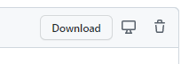
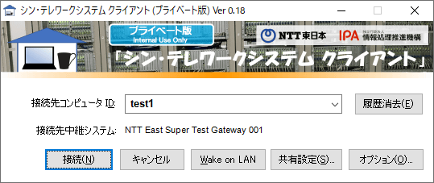
NTT東日本 – IPA シン・テレワークシステム プライベート版 構築マニュアル (ハイパースケール版)
【GitHub の Web ページ上でこのドキュメントを PDF 形式で表示されている方へ】
GitHub 上では、すべてのページが表示されず、また、文字列のコピー & ペーストもできないため、不便です。そこで、この PDF の右上の GitHub の 「Download」 ボタンをクリックし、PDF そのものをダウンロードして表示されることをお勧めします。
GitHub 上の Download をクリックすると、PDF がダウンロードされ、文字列のコピー & ペーストが可能になり、とても快適です。
開発中
(未完成)
バージョン:
beta8preview8
.NET SDK:
(必要バージョン)
6.0.106
日付: 2022/07/21 (登)
産業サイバーセキュリティセンター
サイバー技術研究室

Slide 2
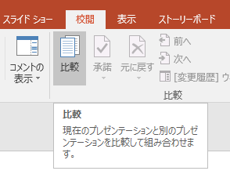
本バージョンについて・更新履歴
本ドキュメントは、以下のバージョンの「NTT東日本 – IPA シン・テレワークシステム」のソースコード一式に関する解説書です。
バージョン: beta8preview8
このバージョン文字列と同じ GitHub ソースコードリポジトリ上のタグが付いたコミットのソースコードと対応しています。
ソフトウェアのバージョンごとの更新履歴・機能追加・バグ修正の履歴・既知の制限事項/仕様 (既知の制限事項はすべてのバージョンに対して適用されるものもあります。) は、以下の URL のテキストファイル (README.md) に記載されています。 本ドキュメントをお読みいただく前/本ソフトウェアをご利用いただく前に、必ずご参照ください。
https://github.com/IPA-CyberLab/IPA-DN-Ultra/blob/master/README.md 制限事項/仕様が記載されていますので、十分注意深くお読みください。
本ドキュメントの特定の 2 つのバージョン間の変更履歴 (例: 1 つ前のバージョンから本バージョンまでの追加・変更内容) を表示することができます。比較したい 2 つのバージョンの PPTX ファイル (PowerPoint ファイル) をローカル端末にダウンロードし、新しい側の PPTX ファイルを開いてから「校閲」→「比較」で古い側の PPTX ファイルを指定してください。すると、2 つの PPTX ファイルの間の差分の部分にマークが付いて変更点が表示されます。(追加 / 削除操作が逆に表示される場合があります。これは、PowerPoint の仕様です。)

Slide 3
本ドキュメントの目的 読者は、21 万ユーザーを超える「NTT 東日本 - IPA シン・テレワークシステム」 (パブリック版・無償開放) と同程度・同規模の完全に冗長化されたハイパースケール・テレワーク・リモートアクセスシステムを自ら構築し、運営することができるようになります。
RT6
グローバル IP
HTML5 版 Web クライアント用 Web サーバー
インターネット
中継 GW ノード
(つくば)
RT1
パブリック版の NW 構成図
グローバル IP
完全
冗長化
RT2
RT5
コントローラ 1
(東京)
グローバル IP
RT3
RT4
グローバル IP
グローバル IP
グローバル IP
プライベート IP
コントローラ 2
(つくば)
中継 GW ノード
(東京第 3)
中継 GW ノード
(東京第 1)
プライベート IP
中継 GW ノード
(東京第 2)
THINDB
データベースサーバー
(独立)

Slide 4
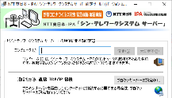
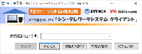
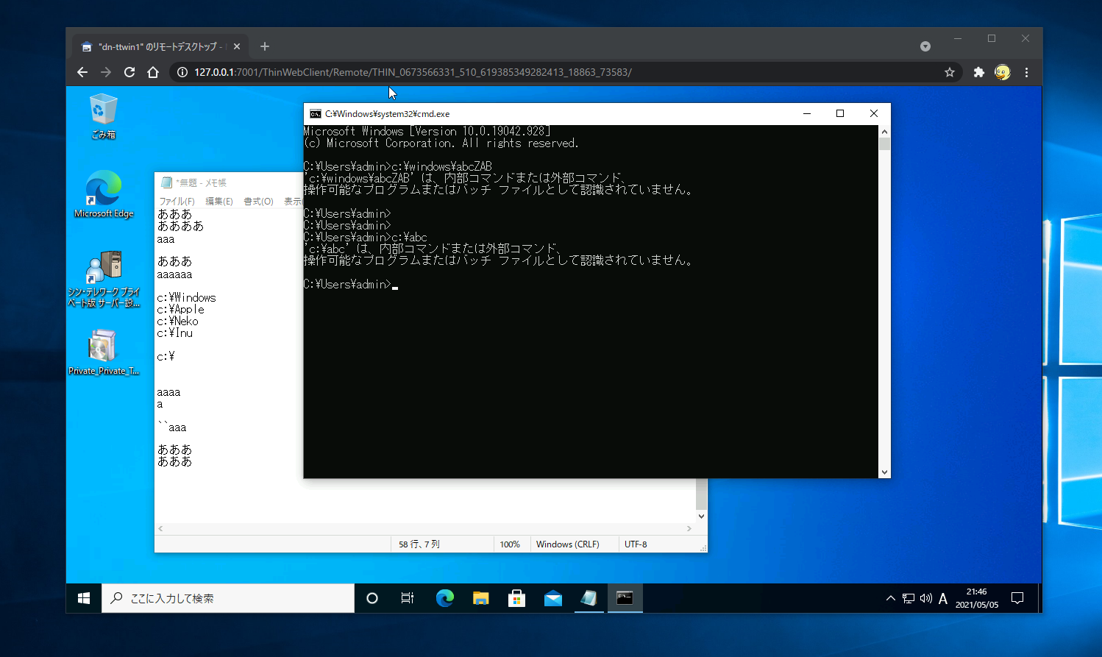
本ドキュメントの進め方 (初心者)
開始
1. シン・テレワークシステム
ハイパースケール版の概要
一通りお読みください。
読むだけです。
2. 必要な環境
どちらか
好きなほう
3. コントローラを構築しよう (Windows)
+ 3B. HTML5 版 Web クライアントを構築しよう (Windows)
4. コントローラを構築しよう (Linux)
+ 4B. HTML5 版 Web クライアントを構築しよう (Linux)
AWS 上のクリーンな OS 環境で一から作業する方法を説明します。
5. 中継ゲートウェイを構築しよう
コントローラ
中継ゲートウェイ
6. アプリケーションをビルドしよう
手元の Windows
PC で可能です。
アプリケーション
手順通りに行なうだけで、ひとまず、最小限のシステムが構築できました！！
HTML5 版
Web クライアント

Slide 5
本ドキュメントの進め方 (プロになる道)
前ページから
手順通りに行なうだけで、ひとまず、最小限のシステムが構築できました！！
7. コントローラの冗長化
コントローラを 2 台に増やして、冗長化してみましょう。
AWS 上でもできます。
冗長化
高度な設定等を行なってみましょう。
また、安定したサービス運用を実現するために、必要な情報 (システムの健康状態) を取得したり、バックアップしたりする方法を試してみましょう。
8. 高度な構築・運用手法
9. セキュリティ設定
外部に提供するサービスを本格的に構築する前に、システムの初期パスワードを変更するなど、セキュリティ設定を行ないましょう。
高度な運用
手法
10. シン・テレワークシステム パブリック版の運用ノウハウ
「NTT 東日本 - IPA シン・テレワークシステム」のパブリック版 (無償公開版) の運用ノウハウをもとにすれば、全く同じ大規模サービスを、誰でも作ることができます。
おめでとうございます。ついに、あなた自身の手によって、パブリック版に匹敵するか、それを超える新しいサービスを構築することができるようになりました。

Slide 6
本ドキュメントの前提知識
利用しようとする各 OS の管理者としての知識。
TCP/IP に関する知識。
SSH クライアント および/または Windows Remote Desktop (RDP) クライアントの使い方。
一般的な JSON 形式の設定ファイルの表記方法、読み書き方法。
基本的な HTTPS や SSL に関するセキュリティ知識や、一般的な証明書 / CA の知識。
git コマンドの使い方。 (ただし、本ドキュメントの構築手順を実施する分には git に精通している必要はない。)
AWS の使い方。(本マニュアルの例のとおり AWS を利用してシステムを構築してみる場合)
SQL Server のデータベースの内容を操作したい場合は、操作に必要な SQL Server の UI の操作、および/または SQL クエリの書き方等の知識。
本ソフトウェアの挙動、画面デザイン、各種の表示文字列等をカスタマイズしたい場合は、Win32 リソースエディタ、HTML、CSS、MVC (Model-View-Controller)、C、C#、.NET、JavaScript、TypeScript、WebPack、NPM に関する基本的な知識。

Slide 7
注意事項
動作に必要な .NET SDK のバージョンの更新について (コントローラ / HTML5 版 Web サーバー)
2022/02/05 以降にリリースされるバージョンでは、.NET SDK 6.0.x が必要です。 (それ以前のバージョンでは、.NET SDK 5.0.x が必要でした。)
以前のバージョンをすでに稼働させているシステムを本バージョンに更新をする場合で、サーバーにインストールされている .NET SDK のバージョンが本バージョンの必要バージョン (この PPT ファイルの表紙に記載されています) よりも古い場合、本システムの更新時に、.NET SDK をアップデートする必要があります。詳しくは、3-7, 3B-5, 4-7, 4B-5 節を参照してください。
Windows 版アプリのコンパイルに必要な Visual Studio について
2022/02/05 以降にリリースされるバージョンでは、Visual Studio 2022 が必要です。 (それ以前のバージョンでは、Visual Studio 2019 が必要でした。)

Slide 8
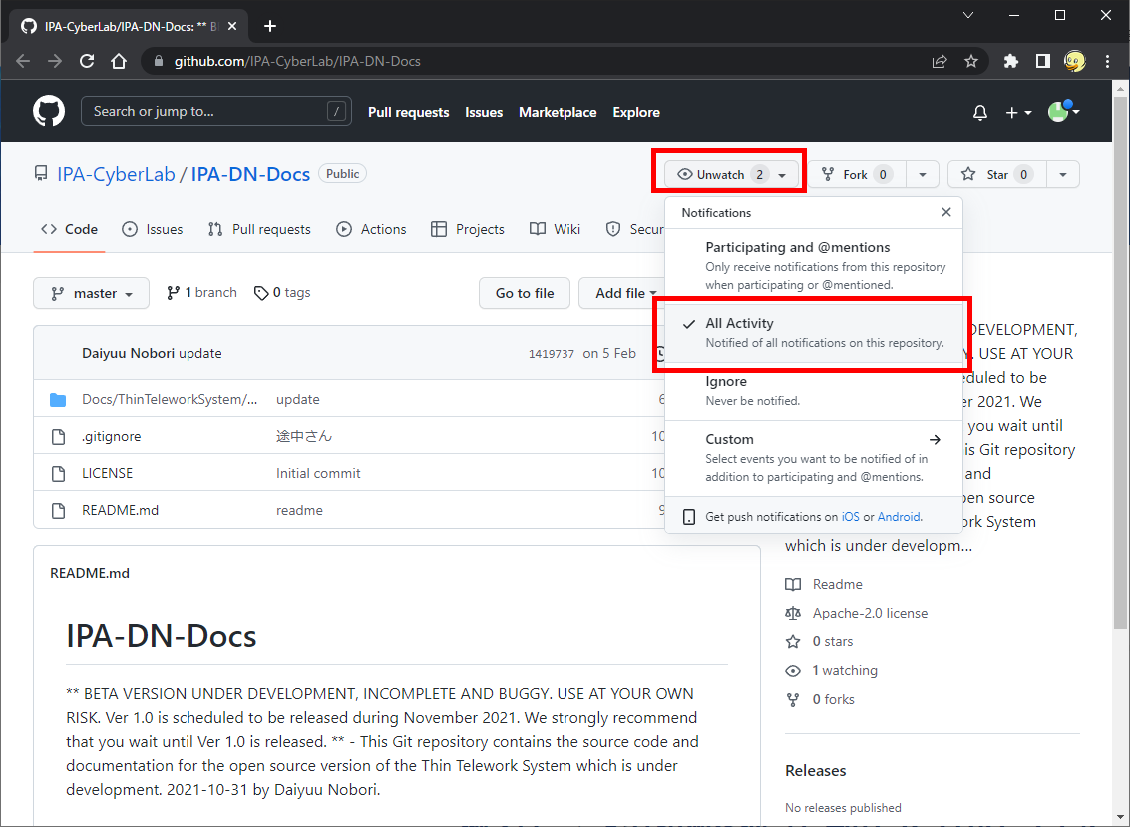
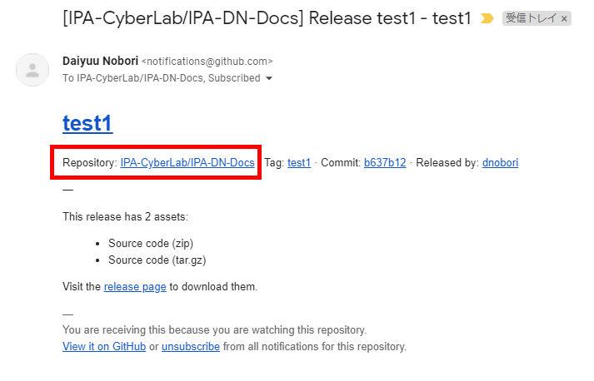
アップデートリリースお知らせメールサービスへの登録方法
シン・テレワークシステム 開発チームでは、本ソフトウェアを改良したり、不具合や脆弱性を修正したりした場合は、新しくバージョン番号を振り、本マニュアルを GitHub リポジトリ https://github.com/IPA-CyberLab/IPA-DN-Docs/ 上に更新します。そして、主な改良や修正内容を、新しいバージョンが公開される都度、以下の URL に記載します。以下の内容を定期的にご覧いただき、必要に応じて稼働中の本ソフトウェアをアップデートしてください。 https://github.com/IPA-CyberLab/IPA-DN-Ultra/blob/master/README.md
なお、以下の方法で事前に「Watch 登録」をいただくと、新しいバージョンが公開される都度、メールでお知らせを受け取ることができます。
1. 以下の URL に PC の Web ブラウサからアクセスします: https://github.com/IPA-CyberLab/IPA-DN-Docs/
3. 「All Activity」 を Watch 対象として登録したら、それ以降、アップデートがある都度、下図のようなメールでアップデートのお知らせが GitHub に登録されているメールアドレス宛に送付されます。メールに貼り付けられている 「Repository: IPA-CyberLab/IPA-DN-Docs」リンクをクリックして、新たにリリースされた本マニュアルの新バージョンを取得してください。
2. 右上の「Watch」または「Notifications」ボタンをクリックし、「All Activity」を Watch 対象にします (下図を参照)。(まだ GitHub のアカウントを所有されていない場合は、GitHub のアカウントを新規作成してください。)
ご注意
GitHub のユーザー設定で電子メール通知が有効になっていないと、電子メールでの通知を受けることができません。また、GitHub に障害があった場合は、電子メールが配信されないことがあります。
本ご案内は、電子メールでのお知らせの確実な配信を保証するものではありません。万一、電子メールが配信されない場合でも、定期的に手動で https://github.com/IPA-CyberLab/IPA-DN-Docs/ にアクセスしていただき、アップデートが提供されていないかどうかを能動的にご確認ください。アップデートが提供されている場合は、この URL のマニュアルの新バージョンが公開されています。
本メール通知配信は、GitHub の標準的・一般的な機能を利用して実現しています。利用にあたっては GitHub の各種規約への同意が必要です。また、GitHub のリポジトリの更新通知の通知のメール受信に失敗する場合は、GitHub の運営者およびご利用のメールサーバーの運営者にお問い合わせください。

Slide 9
1. シン・テレワークシステム
ハイパースケール版の概要
IPA サイバー技術研究室では、シン・テレワークシステムの中継ゲートウェイの動作状況の統計データを収集しています。 シン・テレワークシステムの中継システムは、統計情報を NTT 東日本-IPA シン・テレワークシステム 開発チームの統計サーバーに送付します。 統計情報は、シン・テレワークシステムが日本国内でどの程度活用されているかを確認し、IPA サイバー技術研究室の活動に関する社会的理解や必要な予算の獲得等のために利用されます。 収集され保存される統計情報には、シン・テレワークシステムの中継システムを経由するセッション数、接続コンピュータ台数、通信データ量、「シン・テレワークシステム コントローラ」が生成する統計データ、「中継システム」ホストそのもの (統計情報の送付先) の固有の ID、IP アドレスおよびホスト名、OS のバージョン、中継ゲートウェイのバージョン番号が含まれます。 個人情報や認証情報、通信データ、ユーザー名、パスワード、秘密鍵等の秘密情報が収集されることはありません。

Slide 10
1-1. 「シン・テレワークシステム プライベート版」とは
パブリック版 (2020.4 ～)
NTT 東日本 & IPA 設置・稼働中 実証実験システム
プライベート版
A 社
中継ＧＷ
X 社
A 社 社員
X 社 社員
自社専用の中継ゲートウェイ。
単独で動作するソフトウェアとして提供。
IPA のシステムとは無関係で安定・永続的に動作可能。
利用する各社が構築。
(クラウド / DC / 自社内サーバールーム / 自宅サーバー 等、Linux が動作すればどこにでも構築可能)
誰でも
同じ
ものが
作れる
ように！
中継ＧＷ
B 社 社員
B 社
大規模中継ゲートウェイ。
IPA および NTT 東日本で構築・運営。
膨大な数のユーザー・組織で
単一のゲートウェイを共有。
IPA によるシステム停止時は全ユーザーが影響。
本ドキュメントでは、利用企業側の視点で、プライベート版の構築方法を述べる。

Slide 11
1-2. プライベート版には 2 種類が存在
(1) スタンドアロン版
1 台の Linux ホストが
中継 GW になる。
「スタンドアロン版」
ドキュメントを参照。
中小企業で構築
大企業の部署単位で構築
冗長化とスケーラビリティの機能なし
サーバー数に制限。
最大 500 ホストまで
同時接続可能。
中継ＧＷ
(2) ハイパースケール版
数台～数百台規模の冗長な GW クラスタを構築できる。
本ドキュメントの対象。
大企業全体で構築
大規模商用サービスとしてお客様に提供
「NTT 東日本 - IPA シン・テレワークシステム パブリック版」のように、無償の実証実験として極めて膨大な数の無償版ユーザーに提供
コントローラ
サーバー数が事実上無制限。
(1 システムあたり最大 30 万台程度を想定)
500 ～ 1000 ホスト / 1GW
で構成。
例えば 300 台の GW を設置することで 30 万台程度をサポート。
中継ＧＷクラスタ

Slide 12
1-3. ハイパースケール版のアーキテクチャ
自宅
職場
自宅の FW を通過
(内から外の HTTPS のため)
職場の FW を通過
(内から外の HTTPS のため)
「シン・テレワークシステム クライアント」
クライアント
セッション
サーバー
セッション
「シン・テレワークシステム サーバー」
オンメモリセッションテーブル
+ DB キャッシュ
登録・セッション一覧の報告
中継ゲートウェイ
中継ゲートウェイを数百台設置可能。
1 台の中継ゲートウェイで 500 台の「サーバー」からのセッションを受け持つ。
(推奨値 500, 上限値 1000, 実績値 3000, 技術上の限界値 5000)
データベース
(SQL Server)
すべての「シン・テレワークシステム サーバー」の登録情報を保持
登録・セッション一覧の報告
コントローラ
中継ゲートウェイ
登録・セッション一覧の報告
中継ゲートウェイ
オンメモリセッションテーブル
+ DB キャッシュ
コントローラ
(冗長化)
詳しくは、第 7 章 7-1 で述べる。

Slide 13
1-4. ハイパースケール版の革新点
ハイパースケール版は、2020/04 より無償開放している「NTT 東日本 - IPA シン・テレワークシステム」 (パブリック版) で使用しているものと同じ技術・同じコードであり、高い性能とスケーラビリティを有する。
大量のユーザー・セッションを、大量に分散した中継ゲートウェイで処理している。
18 万を超える登録ユーザー、平日日中 6 万を超えるセッションを分散処理。
パブリック版のコントローラは、数万円程度で購入した安価な中古サーバーで運用しているが、十分な性能を発揮。 現在のハードウェアで 50 万ユーザー、より高性能なサーバーに置換すれば数百万ユーザーを単一のシステムで維持可能。(システムを分割すれば、さらに数十倍、数千万ユーザーに拡大可能。)
一部の中継ゲートウェイがダウンしても、サービスを続行できる。
パブリック版では 240 台の中継ゲートウェイ (Raspberry Pi 4 等で安価に構築) が合計 4 系統のインターネット接続系に接続されている。中継ゲートウェイの一部がダウンしたり、インターネット接続回線がダウンしても、自動的に他の中継ゲートウェイに処理が再バランスされ、サービスが継続される。
2 台以上のコントローラに冗長化可能。コントローラの負荷も分散され、一部がダウンしても、サービスを続行できる。
コントローラは、すべての中継ゲートウェイからの定期的なセッション一覧情報の報告を受けることで、現在生存している中継ゲートウェイの一覧とセッションテーブルを常に維持。
すなわち、コントローラは携帯電話システムの「ロケーションレジスタ」に相当し、中継ゲートウェイは「基地局」に相当。
コントローラは 2 台以上で冗長化可能。一部のコントローラがダウンしても、生存しているものでサービスを維持可能。
データベースをコントローラと同居させることも、独立させることも可能。データベースサーバーがダウンしても、サービスを続行できる。
コントローラの登録情報は Microsoft SQL Server 2019 Express で堅牢に管理。複数のコントローラは単一の DB をマスタとして利用。
DB をコントローラから独立させることが可能。
DB の内容は、全コントローラがキャッシュを保持。DB が停止した場合も、サービスは継続。※ DB ダウン時には、一部の機能が停止する。7-1 を参照。
DB ダウンしてもサービス継続できることから、DB を冗長させる必要性は低い。VM 技術を用いて DB サーバーの冗長は可能。
ソフトウェア負荷分散・冗長技術により、インターネット回線設備やサーバーハードウェアは安価な商品でも OK。一部の回線や HW が停止しても、サービスを続行できる。
「シン・テレワークシステム」の思想は、ソフトウェア技術により、安価で壊れてもよいハードウェアを並べ、高性能なハードウェア設備やインターネット回線設備によるレガシーなシステムに勝つことである。
SLA により品質保証されたインターネット回線は不要となり、ブロードバンド的・フレッツ的な、いつ停止するかわからない回線を複数本敷設して大規模システムが構築可能。
複数の拠点に分散してシステムを構築可能で、一部の拠点がダウンしてもシステム全体は止まらず稼働。データセンタ、サーバールーム、UPS を不要とし、極めて安価な自宅ラックの集合体で、従来のキャリア品質と同等以上のサービスを構築することを可能とする。

Slide 14
1-5. ハイパースケール版コントローラの処理性能
ハイパースケール版コントローラが N 台ある場合、すべての「シン・テレワークシステム」サーバーまたはクライアントからの接続要求は、N 台に分散されてコントローラに到達。この際の中継ゲートウェイへの割り振り処理が、コントローラの最も負荷が大きい処理。
パブリック版について、夜間時間帯 (セッション数 3.5 万) に、コントローラを 1 台だけ稼働させた状態にし、全サーバーセッションを切断して再接続させる試験を複数回実施し、ピーク性能を確認。
コントローラ 1 台で、1 秒あたり最大 1600 台程度のサーバーからの接続要求を処理することができた。
約 1 分間で、3.5 万セッション全部の再接続処理を捌き終えることができた。

Slide 15
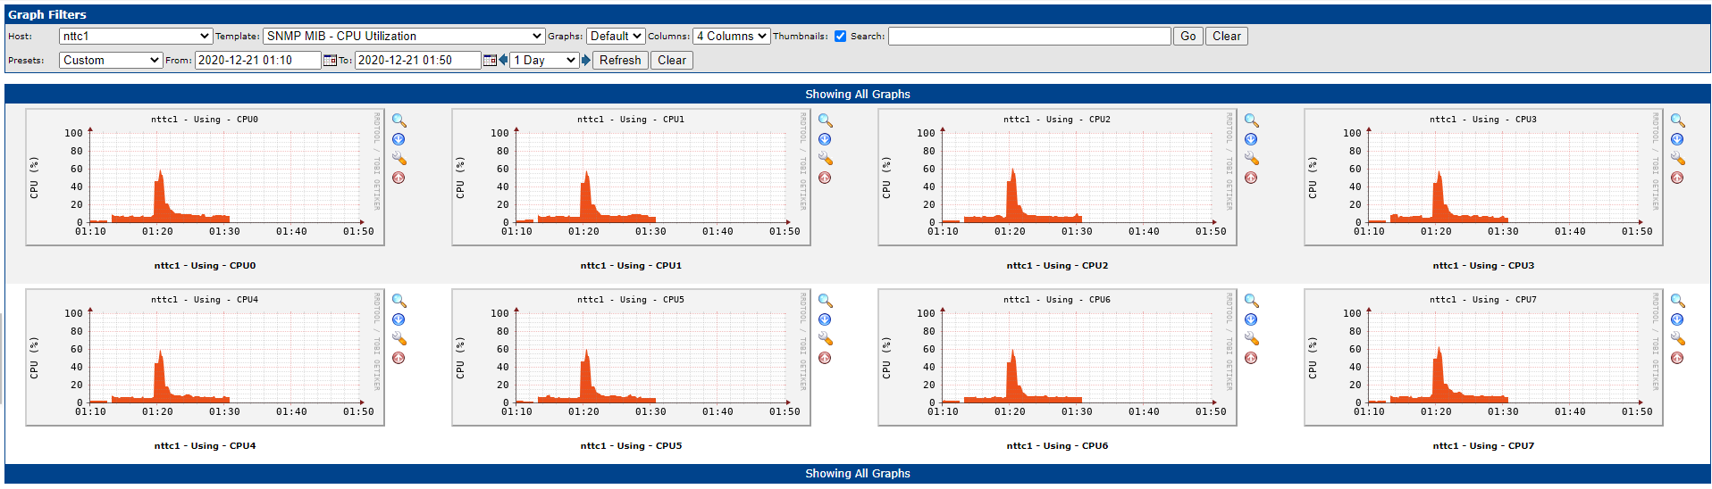
約 1 分間で、3.5 万セッション全部の再接続処理を捌き終える際の、コントローラの CPU 使用率はかなり低めであり、50% 程度であった。(シン・テレワークシステム サーバー側でリトライ間隔をランダムに分布させているため、コントローラへの接続要求が 100% に殺到することがないことが要因である。)
上記の素晴らしい性能を実現したサーバー PC のハードウェア・スペック (10-5 で詳述)
本体: Fujitsu TX1310 M1 (Yahoo! オークションで 3000 円で購入した中古)
CPU: Intel(R) Xeon(R) CPU E3-1226 v3 @ 3.30GHz (eBay で 1 万円で購入した中古)
コントローラのセッション・テーブルおよび接続受付処理のプログラミング上の技法として、不変リスト (Immutable List) を使用しており、マルチスレッド・ロックフリーで (ごくわずかの Interlocked 命令をのぞく) 全 CPU コアを用いて処理が可能となっている。この仕組みにより、性能はコア数にほぼ正比例する。4 コアの 1 万円の中古 CPU で上記の性能が出ていることから、コントローラ 1 台あたりのスケーラビリティは、数十万ユーザーに増えたときでも、多コアな CPU サーバーに交換することで実現できる。さらに、後述のように、コントローラを複数台設置して処理をロードバランスすることも可能。

Slide 16
2.必要な環境

Slide 17
2-1. 必要なハードウェアおよび OS
コントローラ (1 台以上)
CPU: (Intel/AMD x64) 2.0GHz 程度、4 コア以上 (最大利用ユーザー数が 1 万を超える場合は 8 コア程度を推奨)
RAM: 4GB 以上 (最大利用ユーザー数が 1 万を超えるごとに 1GB 追加) ※1
ストレージ: 64GB 以上
VM: 不要 (VM 上のホストでも可)
OS: Windows 8.1, 10, 11, Windows Server 2012, 2012 R2, 2016, 2019, 2022 (デスクトップ機能有り) ※2 または Linux (Ubuntu 16.04/18.04/20.04 を推奨) ※2
※1 RAM 容量は、最小値であり、OS 上で、シン・テレワークシステムと関係ない他のプログラムを動作させない場合の値である。仮に他の任意のプログラム (例: アンチウイルスソフトウェア、Windows Update、バックアップツール等) を動作させる場合は、そのプログラムを動作させるために必要な RAM 容量を追加する必要がある場合がある。RAM の消費を注視した上で、余裕がなくなってきたようであれば、RAM 容量を増加させる必要がある。なお、シン・テレワークシステム パブリック版の RAM 消費実績を第 10 章に掲載している。
※2 Microsoft .NET の本ソフトウェアに必要なバージョン (本 PPT 表紙に記載) の動作をサポートしている OS である必要がある。 https://github.com/dotnet/core/blob/master/release-notes/ データベース (SQL Server 2019 Express) を同居させる場合は、SQL Server 2019 Express の動作対象 OS である必要がある。 https://docs.microsoft.com/ja-jp/sql/linux/sql-server-linux-setup?view=sql-server-ver15
Windows クライアント版を、シン・テレワークシステム コントローラ等のサーバーとすることは、技術的に可能である。
本マニュアルでは、Windows Server を用いた例を説明しているが、Windows のクライアント版 (Windows 10 等) でも、コントローラ等を動作させることは技術的に可能である。しかしながら、Windows のクライアント版について、ユーザー (読者) と Microsoft 社との間の契約・売買条件 (二者間の合意内容) によっては、クライアント Windows をサーバーとして使用する際に何らかの制約を設けることに、ユーザー (読者) はすでに合意している可能性がある。このことについては、二者間の合意内容の書類 (EULA 等) を確認することで、有益な情報が得られる場合がある。

Slide 18
データベースサーバー 1 台 (コントローラと同居させず、独立させる場合) ※ コントローラと同居させる場合は不要
CPU: (Intel/AMD x64) 2.0GHz 程度、4 コア以上 (最大利用ユーザー数が 1 万を超える場合は 8 コア程度を推奨)
RAM: 4GB 以上 (最大利用ユーザー数が 1 万を超えるごとに 1GB 追加) ※1
ストレージ: 64GB 以上
VM: 不要 (VM 上のホストでも可)
OS: Windows 8.1, 10, 11, Windows Server 2016, 2019, 2022 (デスクトップ機能有り) ※2 または Linux (Ubuntu 16.04/18.04/20.04 を推奨) ※2
※1 RAM 容量は、最小値であり、OS 上で、シン・テレワークシステムと関係ない他のプログラムを動作させない場合の値である。仮に他の任意のプログラム (例: アンチウイルスソフトウェア、Windows Update、バックアップツール等) を動作させる場合は、そのプログラムを動作させるために必要な RAM 容量を追加する必要がある場合がある。RAM の消費を注視した上で、余裕がなくなってきたようであれば、RAM 容量を増加させる必要がある。なお、シン・テレワークシステム パブリック版の RAM 消費実績を第 10 章に掲載している。
※2 SQL Server 2019 Express の動作対象 OS である必要がある。 https://docs.microsoft.com/ja-jp/sql/linux/sql-server-linux-setup?view=sql-server-ver15
Windows クライアント版を、シン・テレワークシステム コントローラ等のサーバーとすることは、技術的に可能である。
本マニュアルでは、Windows Server を用いた例を説明しているが、Windows のクライアント版 (Windows 10 等) でも、コントローラ等を動作させることは技術的に可能である。しかしながら、Windows のクライアント版について、ユーザー (読者) と Microsoft 社との間の契約・売買条件 (二者間の合意内容) によっては、クライアント Windows をサーバーとして使用する際に何らかの制約を設けることに、ユーザー (読者) はすでに合意している可能性がある。このことについては、二者間の合意内容の書類 (EULA 等) を確認することで、有益な情報が得られる場合がある。

Slide 19
中継ゲートウェイ (1 台以上)
CPU: (Intel/AMD x64) 2.0GHz 程度、4 コア以上 または Raspberry Pi 4 Model B (ARM 4 コア)
RAM: 4GB 以上
ストレージ: 32GB 以上
VM: 不要 (VM 上のホストでも可)
OS: Linux (Ubuntu 16.04/18.04/20.04 を推奨)
中継ゲートウェイ 1 台あたりのサーバーセッション数
500 サーバーセッション程度を通常値として設計することを推奨。← 高品質サービスの基準値
1,000 サーバーセッション程度を上限として設計することを推奨。
参考
パブリック版の実験中、実際には上記スペックで 3,000 サーバーセッション程度まで処理の実績あり。
理論上限値は 1 中継ゲートウェイあたり 5,000 サーバーセッション程度。

Slide 20
2-2. 必要なインターネット接続帯域
シン・テレワークシステムパブリック版に日中接続されているサーバー台数につき、統計的には、
シン・テレワークシステムの統計実績値
(3 万ユーザー分のおおまかな統計結果による)
100 台のコンピュータに「サーバー」をインストールした場合、日中の最盛期に、おおむね 20 台程度 (20 本程度) の実際のリモートセッションが張られることが分かりました。(自宅 -> 職場の同時接続数は、意外に少ないのです。)
1 本のアクティブなリモートセッションあたり 0.15 Mbps 程度を消費することが分かりました。
そこで、次の簡易計算式が利用できます。
導入するコンピュータの台数 (≓ ユーザー数) を X とします。
同時接続数 (本): Y = X * 0.2
確保すべき帯域 (Mbps): Z = Y * 0.15Mbps
したがって、例えば、職場内コンピュータ台数 100 台にインストールすると、日中、同時に 20 本程度の SSL-VPN セッションが利用されると考えられ、その場合は、合計、3.0Mbps 程度の帯域を消費します。
100 台あたり
3 Mbps
程度の平均トラフィックが発生している。
結論 (100Mbps / 1Gbps / 10Gbps の
いずれの回線を用意するべきか)
ユーザーがより多くの通信を行なう可能性がある余裕をみた上で、仮に余裕を上記の数倍とみれば、
1,000 ユーザー程度までのユーザーをサポートするシステムの場合、30Mbps ～ 100Mbps 程度の帯域。
以降 1,000 ユーザー増加するたびに同程度の帯域を追加。
すればよいと考えられる。ただし、ユーザー数がさらに増えるてくると、多重効果が発生するため、総回線帯域は節約できる。
そこで、余裕をもって物理的な設備を構築する場合、
1,000 ユーザー程度までは 100Mbps のインターネット接続回線
20,000 ユーザー程度までは 1Gbps のインターネット接続回線
500,000 ユーザー程度までは 10Gbps のインターネット接続回線
500,000 ユーザーを超える場合は 10Gbps 超のインターネット接続回線
を用意する。あくまで目安であり、インターネット回線で若干遅延が発生しても、直ちに重大なインパクトは生じない。様子をみながら徐々に追加していけばよい。また、中継ゲートウェイは複数の拠点・回線に冗長可能である。(第 7 章を参照すること) 安価なフレッツ回線や VPS を大量に分散して設置することも可である。
上記の数値は、利用様態によって異なります。
ただし、「シン・テレワークシステム」は一般的なテレビ会議アプリや IP 電話 (UDP) と異なり、純粋な TCP (帯域自動制御機能あり) のみを使用します。乱暴な UDP パケットのように、他のトラフィックを圧迫することはなく、混雑時には自動的に速度が低下することから、厳密なトラフィック設計・帯域制限・帯域制限・利用者数の管理は不要であると考えられます。(TCP の原理で他通信と自動協調して帯域を譲り合うため、他の通信に迷惑をかける可能性は極めて低い。単純に画面転送が遅くなる程度である。詳しくは 「TCP スロースタート」、「TCP 輻輳制御」などで検索してみてください。)

Slide 21
2-3. コントローラおよび中継ゲートウェイのインターネット接続
基本的事項 (共通)
コントローラおよび中継ゲートウェイには、インターネットから疎通可能なグローバル IPv4 アドレスを割当てる必要がある。
コントローラおよび中継ゲートウェイの各ホストにグローバル IPv4 アドレスを割当てた後は、当該ホスト以外のインターネットグローバル IPv4 アドレスが割当てられた任意の送信元ホストからの、その送信元ホストの IPv4 アドレスをソースアドレス、当該対象ホストに割当てたグローバル IPv4 アドレスを宛先アドレスとした IP パケットが到達する必要がある。
サービス運用者の判断でセキュリティを維持したい場合にファイアウォール等を設置することは許容されるが、一般的な IP または TCP レイヤでのパケットフィルタ以外の特殊なファイアウォール (通信の内容を書換えるもの、通信の内容を見て検閲をするもの、通信の振る舞いを勝手に推測して動作を決めるもの) の設置は推奨しない。そのような特殊なファイアウォールを設置することにセキュリティ上の利点はないし、逆にセキュリティ (特に可用性) が低下する可能性があるためである。
コントローラとインターネットとの間の疎通要件
コントローラは、インターネット上の任意のホストから、少なくとも、TCP 443 および TCP 88 宛の通信を受けることができる必要がある。
コントローラは、インターネット上の任意の HTTP および HTTPS サーバー宛にアクセスできる必要がある。
中継ゲートウェイとインターネットの間の疎通要件
中継ゲートウェイは、インターネット上の任意のホストから、少なくとも、TCP 443 宛の通信を受けることができる必要がある。
中継ゲートウェイは、インターネット上の任意の HTTP および HTTPS サーバー宛にアクセスできる必要がある。
中継ゲートウェイは、コントローラの TCP 88 宛にアクセスできる必要がある。

Slide 22
2-4. ワンタイムパスワード (OTP) 機能を用いる場合の SMTP サーバー
シン・テレワークシステムの多要素認証機能の 1 つであるワンタイムパスワード機能 (OTP) をサポートするためには、コントローラ (2 台以上のコントローラで冗長構成を組む場合はすべてのコントローラ) から SMTP プロトコルで接続し、メール送信をすることが可能な SMTP サーバーが設置されている必要がある。 (既存の SMTP サーバーをそのまま利用することも可能である。)
SMTP サーバーは、「認証なし」または「平文認証」でメールを送信できる必要がある。
SMTP サーバーは、TCP ポート 25 (または別のポート番号) でメール送信を受付ける必要がある。
コントローラから SMTP サーバーには、直接、上記の TCP 接続が可能でなければならない。また、コントローラからは、SSL/TLS を用いることなく、SMTP サーバーに接続してメールを送信要求するため、SMTP サーバーは非 SSL/TLS 接続を受付けなければならない。
「SMTP サーバー」の冗長化が必要な場合は、一般的な Web サーバーの冗長化と同じ手法で、SMTP サーバーの側の責任で、以下のように冗長化を行なうこと。
手法 1. SMTP サーバーを稼働させる VM 基盤のレイヤーで冗長化 (ホットスタンバイまたはコールドスタンバイ) を行なう。これは、VM 基盤の側の冗長化能力を信用することができる場合に取ることができる。クラウドサービス等で有効である。しかし、特定の故障状況によっては、復旧まで時間を要することがある。
手法 2. VM 基盤で SMTP サーバーを 2 台を常時立ち上げておき、グローバル IPv4 アドレス (固定 1 つ。例: AWS の Elastic IP) をいずれか 1 台に関連付けて普段利用する。その 1 台がダウンした場合は、もう 1 台に関連付けを変更する。これは数秒程度で完了する。2 台の VM を異なるアベイビリティゾーンに設置しておけば、両方ダウンする可能性は極めて低い。また、切り替えは自分自身で行なえるので、直ちに完了する。この方法の課題は、この作業を自動化する場合は監視スクリプトの作成が必要である点と、異なるクラウド事業者間で VM 冗長がとれない点である。
手法 3. 2 台の SMTP サーバーにそれぞれ常時固定グローバル IPv4 アドレスを割り当てておき、DNS サーバーの側で切り替えを行なう。死活監視機能付きの DNS サーバーを用いて、正常な間は 1 台目、1 台目が異常となった場合は 2 台目を DNS の A レコードとして応答するような設定にする。この方法は、このような機能を有する DNS サーバーを構築するか、そのようなクラウド型 DNS サービスを利用する必要がある。たとえば、AWS Route 53 等が、死活監視による自動切り替え機能を有するクラウド型 DNS サービスとして人気がある。(当該 DNS サービスを特別に推奨するものではない。) この方法は極めて低コストで済むが、課題は、DNS の TTL (Time To Live) の経過まで A レコードの内容がクライアントやユーザーの近くの DNS サーバーでキャッシュされてしまい、TTL を 1 分に設定しても、数分間かかる場合があり、かつ、その高度な DNS サービスがダウンしてしまった場合 (例: AWS Route 53 の障害) は本システムもダウンしてしまうことである。
手法 4. ISP 等のサービス事業者によって提供される SMTP サーバーを利用する。(手抜き手法であるが、冗長の責任をサービス事業者に委ねることができるので、一番コストが低い可能性がある。欠点としては、ISP 等で大量のユーザーを擁する SMTP サーバーの場合はそもそも障害が発生することが多く復旧に時間を要する点と、ポート番号や認証の仕様等が急に変わるリスクがある点がある。)

Slide 23
2-5. コントローラ、中継ゲートウェイ、HTML5 版 Web クライアント用 Web サーバーおよびデータベースサーバーの共通的注意点
時刻は、常に正しい時刻源から NTP 等で同期されていなければならない。
OS 環境のタイムゾーンは、JST (日本標準時) で統一しなければならない。
シン・テレワークシステムは OS (Windows, Linux)、Microsoft .NET ランタイムおよび SQL Server 2019 Express に依存して動作する。これらの OS、.NET ランタイム、SQL Server 2019 Express のプログラム (シン・テレワークシステムが依存するもの) について、システム運用者は、脆弱性が発見された場合は、アップデートをインストールして脆弱性を解決しなければならない。
シン・テレワークシステムを動作させる OS 上で、管理の目的でシン・テレワークシステム以外のソフトウェアやサービス (例: リモート管理ツール、アンチウイルスソフトウェア、統合管理ソフトウェア、SNMP デーモン等) も動作させる場合で、かつ、それらのソフトウェアが通信を受付けるものであり、かつ、脆弱性が生じる可能性がある場合は、サービス運営者は自ら判断することにより、それらのソフトウェア宛のインターネットからのアクセスを制限しなければならない。本ドキュメントは、シン・テレワークシステムとは別のプログラムが同じ OS 上で動作していている可能性を想定していない。どのようなプログラムが動作しているのかを予め想定することは不可能であるためである。シン・テレワークシステムは、シン・テレワークシステム自身にセキュリティ上の問題がないこと (仮に問題が発生したら、できるだけ速やかに修正すること) を実現することは可能であるが、同じホスト上で動作する可能性があるすべての他のプログラムによる問題が発生しないことを実現することはできない。

Slide 24
2-6. SQL Server 2019 Express のデータベースサイズ制限について
本ドキュメントでは、データベースとして SQL Server 2019 Express を利用している。これは Microsoft 社によって無償で提供されるエディションである。
最大データベースサイズは 10GB に制限されている。データベースのサイズが膨らんで 10GB を超えた場合、新たなレコードの挿入等が不能となり、システムが停止する可能性がある。
したがって、仮にデータベースサイズが増大して 10GB に近付いたならば、SQL Server 2019 Standard Edition (有償ライセンス) 等の購入を検討する必要がある。
なお、第 10 章で述べる、現在稼働中のシン・テレワークシステム パブリック版は、18 万ユーザー以上を有するが、ちょうど 10 万ユーザー時において、データベースのサイズは約 300MB である。したがって、この実績値から単純計算すると、この 30 倍の 300 万ユーザー程度となったとき、データベースのサイズが SQL Server 2019 Express の制限を超えることになる。
結論: ほとんどのサービス構築では、 SQL Server 2019 Express で十分である。
しかしながら、SQL Server のデータベースのサイズの計算方法・肥大化の度合いは、非公開の部分であり、正確には分からないことから、本ドキュメントにおいてデータベースサイズが肥大化して 10GB を超える可能性がないということを保証することはできない。
SQL Server 2019 Express には、Microsoft 社による商用サポートが提供されていない。商用サポートを必要とする場合は、Standard Edition 等の購入を検討する必要がある。

Slide 25
2-7. 必要な作業用端末と試験用端末
1. 作業用端末 (Windows 11 / 10 / 8.1) × 1 台
メモリ 4GB 以上。
Visual Studio 2022 をインストールするため、約 20GB ～ 50GB 程度の空き容量 (場合によって異なる)。
Administrators 権限。
本手順書で構築するサーバー群と HTTP, SSH および RDP で通信できること。
本ドキュメントでは Windows 10 を利用。
2. 作業用端末 (Windows 11 / 10 / 8.1 / 7 等) × 1 台以上 (VM 等でも可)
「シン・テレワークシステム サーバー」または「シン・テレワークシステム クライアント」を実際にインストールし、本ドキュメントで構築する中継システムを経由してリモートアクセスをするためのテスト端末。
標準的な方法でインターネットに接続されていること。

Slide 26
2-8. 本ドキュメント内における AWS 環境のリファレンス環境としての意義と、不具合が発生している場合の原因切り分け手順
本ドキュメントでは、コントローラ、中継サーバー、HTML5 版 Web クライアント用 Web サーバーを AWS 上で構築する手順を述べる。
AWS 環境は、第 2 章で述べている必要な環境をすべて満たした環境である。 「シン・テレワークシステム」の開発チームは、本ドキュメントにおいて規定される方法で作成された AWS 環境を、「リファレンス環境」として考える。本ドキュメントに従って AWS の仮想マシンの作成等を行ない、リファレンス環境を構築し、その上で本ドキュメントに従って仮想マシン内で SSH または RDP でリモート操作を行なった場合は、本ドキュメントで記述されている機能が問題無く動作することを、本ドキュメントにより保証する。
「シン・テレワークシステム」を用いてシステムを構築しようとするサービス構築者は、AWS 環境に拘らず、第 2 章で規定される環境を満たした、任意の物理マシンまたは VM およびインターネット接続回線環境で、システムの構築を実施できる。しかしながら、まず、初回の 1 回は、AWS リファレンス環境でシステムを構築してみることを推奨する。AWS リファレンス環境では本システムは確実に動作することが予め確認されていることから、一通りのシステム構築方法を障害無く習得することが可能であるためである。
また、AWS リファレンス環境上で一度正しく動作するシステムを構築できている場合、システム構築者は、自らの独自の環境でシステムを構築しようとして不具合が発生した場合は、同じ不具合が AWS リファレンス環境上で発生しないかどうかを確認できる。不具合が AWS リファレンス環境上では発生せず、自らの独自システムでのみ発生している場合、その不具合は「シン・テレワークシステム」の不具合ではなく、自らの独自システムが原因であることが明らかとなる。この場合、自らの独自システムの側の不具合の原因究明に直ちに着手できるので、原因切り分けのために時間をかける必要がなくなる。
AWS リファレンス環境を活用した問題の切り分けと修正は、以下の手順で実施される。
「シン・テレワークシステム」の開発チームは、ハイパースケール版に関して、特定の環境上で発生する何らかの不具合の申告を受けた場合、AWS リファレンス環境において再現するかどうかのテストを行なう。問題が再現した場合は、 「シン・テレワークシステム」の側に不具合があるということになるため、問題の修正作業を実施する。
AWS リファレンス環境において問題が再現しない場合は、 「シン・テレワークシステム」の開発チームは、 申告者の独自の環境に関する知識を有さないので、その時点ではそれ以上の原因究明が困難である。そこで、申告者は、自らの独自環境と AWS リファレンス環境との差異が何であるかの検証を行なう。
2 の検証の結果、自らの独自環境が本ドキュメントにおける要件を満たしていないことが判明したら、これは申告者の側の環境の問題であるため、申告者は要件を満たすように環境の修正を行なう。
一方、2 の検証の結果、申告者の環境が、本ドキュメントにおける要件を満たしているにもかかわらずやはり申告者の環境で不具合が発生する場合は、申告者は、自らの独自環境と AWS リファレンス環境との差異を、AWS リファレンス環境に適用する手順を示す。 「シン・テレワークシステム」の開発チームは、その手順に従い、AWS リファレンス環境上の状態を変更した上で、再度問題の発生の再現を試みる。問題が再現した場合は、「シン・テレワークシステム」の側に不具合があるということになるため、問題の修正作業を実施する。
このように、AWS リファレンス環境は絶対的基準ではなく、AWS リファレンス環境上で本ドキュメントの要件を満たしているにもかかわらず不具合が発生する状態を作り出すことができ、その不具合を再現させることができるならば、それは、「シン・テレワークシステム」の側の不具合である。

Slide 27
2-9. 既知の制限事項/仕様について
ソフトウェアのバージョンごとの更新履歴・機能追加・バグ修正の履歴・既知の制限事項/仕様 (既知の制限事項はすべてのバージョンに対して適用されるものもあります。) は、以下の URL のテキストファイル (README.md) に記載されています。 本ドキュメントをお読みいただく前/本ソフトウェアをご利用いただく前に、必ずご参照ください。
https://github.com/IPA-CyberLab/IPA-DN-Ultra/blob/master/README.md
https://github.com/IPA-CyberLab/IPA-DN-Docs/ 制限事項/仕様が記載されていますので、十分注意深くお読みください。
既知の制限事項/仕様が記載されている場合、その項目は、開発チームが長期的に改善に努めているものの、現在のバージョンでは制限事項が存在するため、ユーザーにより回避する必要があることを示しています。
たとえば、上記 README ファイルに記載のあるとおり、「ユーザーモード リモートデスクトップ」において「かな入力」を行なう際に、特定の文字が入力できないという制限事項があります。この制限事項を回避するためには、ユーザーはその文字を入力する際に一時的に「ローマ字入力」にモードを変更したり、 「ユーザーモード リモートデスクトップ」ではなく「システムモード リモートデスクトップ」を使用したりする等の回避策を自ら講じる必要があります。

Slide 28
3. コントローラを構築しよう (Windows 利用編)

Slide 29
3-1. コントローラ (Windows) の構築の流れ
Windows サーバーの準備とインターネットへの接続 (本マニュアルでは、AWS を例に説明。) ↓
必要なユーティリティのインストール ↓
SQL Server 2019 Express のインストールと初期設定 ↓
データベース初期構築 ↓
コントローラのインストール
Windows クライアント版でも、シン・テレワークシステム コントローラの動作は可能である。
本マニュアルでは、Windows Server を用いた例を説明しているが、Windows のクライアント版 (Windows 10 等) でも、コントローラを動作させることは技術的に可能である。しかしながら、Windows のクライアント版について、ユーザー (読者) と Microsoft 社との間の契約・売買条件 (二者間の合意内容) によっては、クライアント Windows をサーバーとして使用する際に何らかの制約を設けることに、ユーザー (読者) はすでに合意している可能性がある。このことについては、二者間の合意内容の書類 (EULA 等) を確認することで、有益な情報が得られる場合がある。
Windows Server は Administrator ユーザーは自動的に特権昇格しているが、Windows クライアントではコマンドプロンプトでの操作時に UAC による特権昇格が必要である。コマンドプロンプトを開くときは、「管理者として実行」を選択すること。

Slide 30
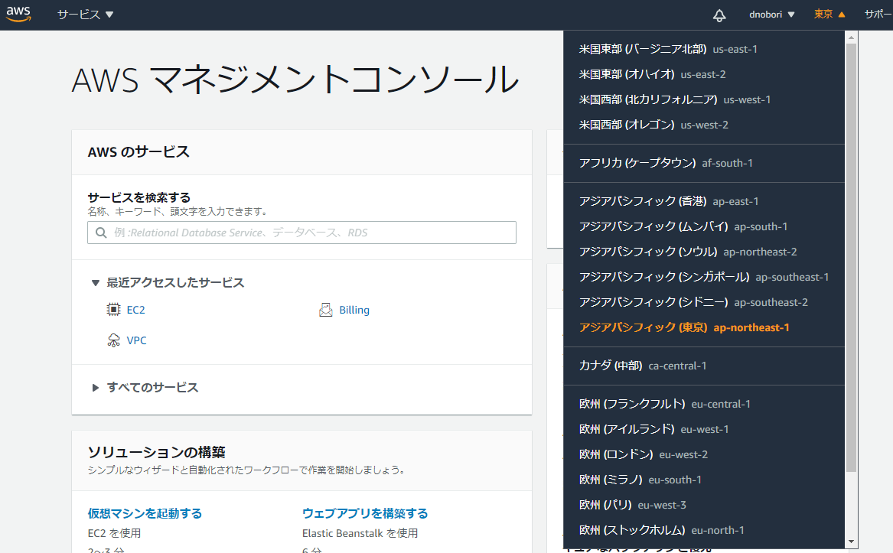
3-2. AWS の Windows Server サーバーの起動と初期設定
本ドキュメントでは、AWS を活用して今すぐ (30 分程度で) コントローラを構築する方法を説明する。
AWS のアカウントは、個人でもクレジットカードがあれば即時に取得可能。
短時間実験を行ない、実験完了後に VM を停止・削除することにより、課金額はわずかとなるので、個人レベルでも試しに実験してみることは気軽に可能である。短時間で実験をする場合、100 円程度の AWS 課金で実験できると考えられる。
1 台の t2.medium VM について、1 時間あたり 10 円程度 (Windows) または 8 円程度 (Linux) が課金される。 (本ページの AWS 価格は、2020/12/25 時点の価格表によるものである。正確な金額は https://aws.amazon.com/jp/ec2/pricing/on-demand/ を参照すること。)
AWS では、月 1GB を超えるトラフィックについて、別途課金される。1GB の送信トラフィックあたり 13 円程度である。本実験程度であれば、課金が発生しても、数十円程度のわずかな金額であると考えられるが、何らかの原因で大量にトラフィックが発生すると、多額の課金がなされるので、十分注意する。
実験完了後に VM を停止・削除しなければ、課金が継続される。VM が数台ある場合、月額数万円を超える場合もある。個人で試してみる場合は、十分に注意する。また、本実験専用に AWS アカウントを作成した場合、不要になったら、アカウントを削除することをお勧めする。
AWS は、自己責任で利用すること。著者は、読者が AWS アカウントを取得して色々な利用をした結果、色々な課金が発生しても、一切責任を負わない。
1. AWS コンソール https://console.aws.amazon.com/ へアクセス。初めての場合は、ユーザー登録。(クレジットカードが必要)
2. 「リージョン」を、「アジアパシフィック (東京) ap-northeast-1」に必ず切替える。(そうしないと、遅延が大きくなる。)

Slide 31
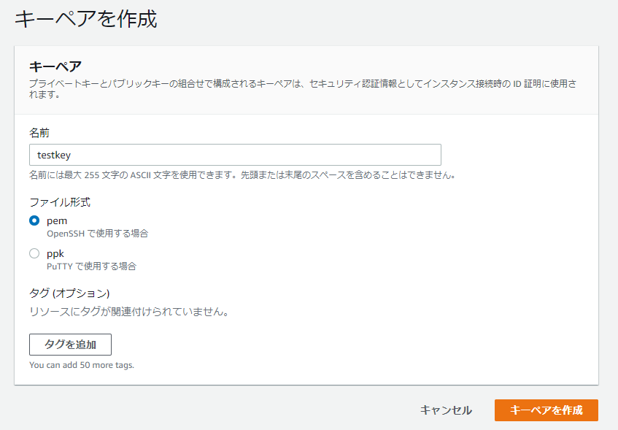
3. 「サービス -> EC2 -> ネットワーク & セキュリティ -> キーペア」より、キーペアを作成する。ファイル形式は pem 形式がよい。
※ すでに他のステップでキーペアを作成済みの場合は、それを使用できる。新たに作成する必要はない。
4. pem ファイルが自動的に Web ブラウザでダウンロードされるので、どこか安全な場所 (デスクトップ等) に保存しておく。

Slide 32
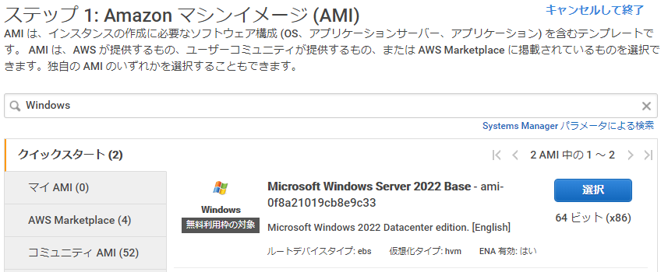
5. 「サービス -> EC2 -> インスタンス -> インスタンス」 より、「インスタンスを起動」を実行する。
6. 「ステップ 1: Amazon マシンイメージ (AMI)」の検索ボックスで、”Windows” と検索する。
7. 「Microsoft Windows Server 2022 Base」を選択する。
8. 「ステップ 2: インスタンスタイプの選択」で「t2.medium vCPU:2 メモリ: 4GB」を選択し、「次のステップ」をクリックする。

Slide 33
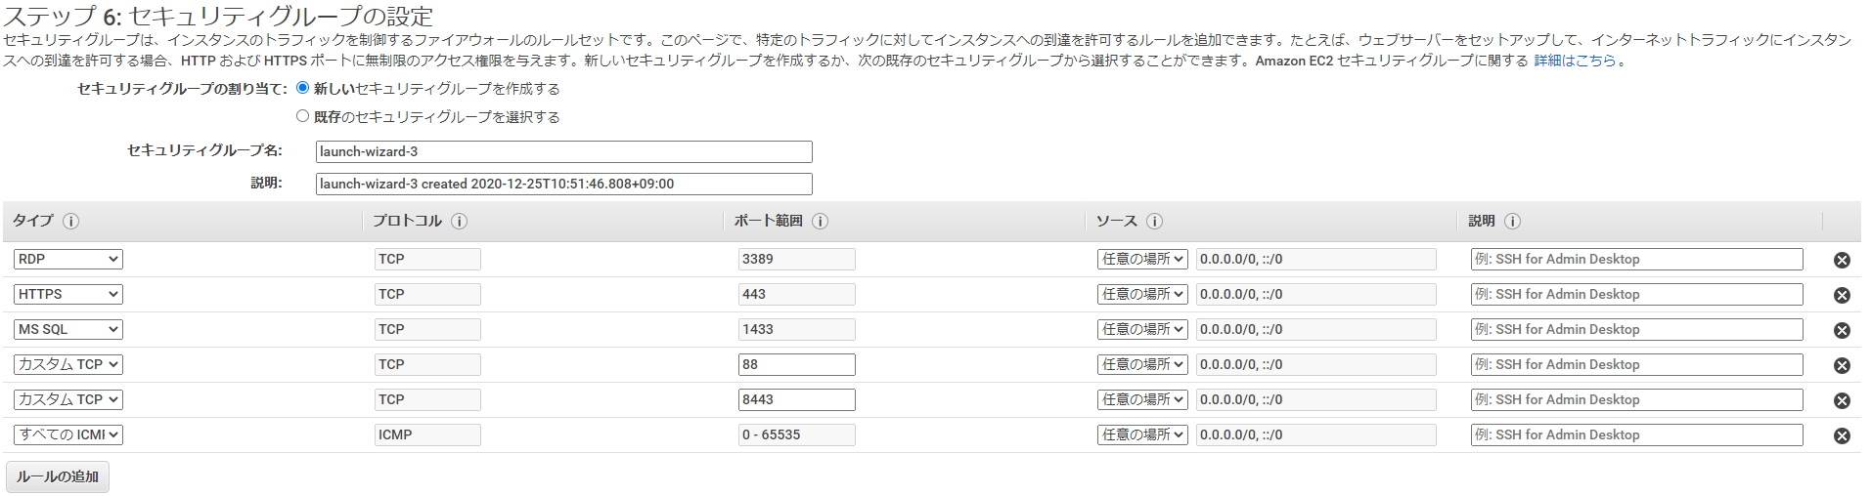
9. 「ステップ 3: インスタンスの詳細の設定」はデフォルトのままでよい。
10. 「ステップ 4: ストレージの追加」では、ディスク容量を念のため 60GB 程度に増加する。 (デフォルトは 30GB であるが、将来的に不足する恐れがある。また、各種ログが溜まってきたときに、ディスク容量が不足するおそれがある。)
11. 「ステップ 5: タグの追加」はデフォルトのままでよい。 (タグを付けてもよい。)
12. これが肝心。「ステップ 6: セキュリティグループの設定」で、新しいセキュリティグループを作成する。ルールは、以下のようにする。
・ RDP (デフォルト) ※ 任意の場所から接続できるようにする。
・ HTTPS (追加すること) ※ 任意の場所から接続できるようにする。
・ MS SQL (追加すること) ※ 任意の場所から接続できるようにする。構築中は手元の Windows マシンから接続して管理するため、一時的に許可したほうがよい。後で制限するとよい。
・ カスタム TCP – ポート 88 (追加すること) ※ 中継ゲートウェイからコントローラへの通信用である。ひとまず、任意の場所から接続できるようにする。
・ カスタム TCP – ポート 8443 (追加すること) ※ コントローラ管理画面へのアクセス用である。ひとまず、任意の場所から接続できるようにする。
・ すべての ICMP - IPv4 (追加すること) ※ 任意の場所から ping が打てるようにする。

Slide 34
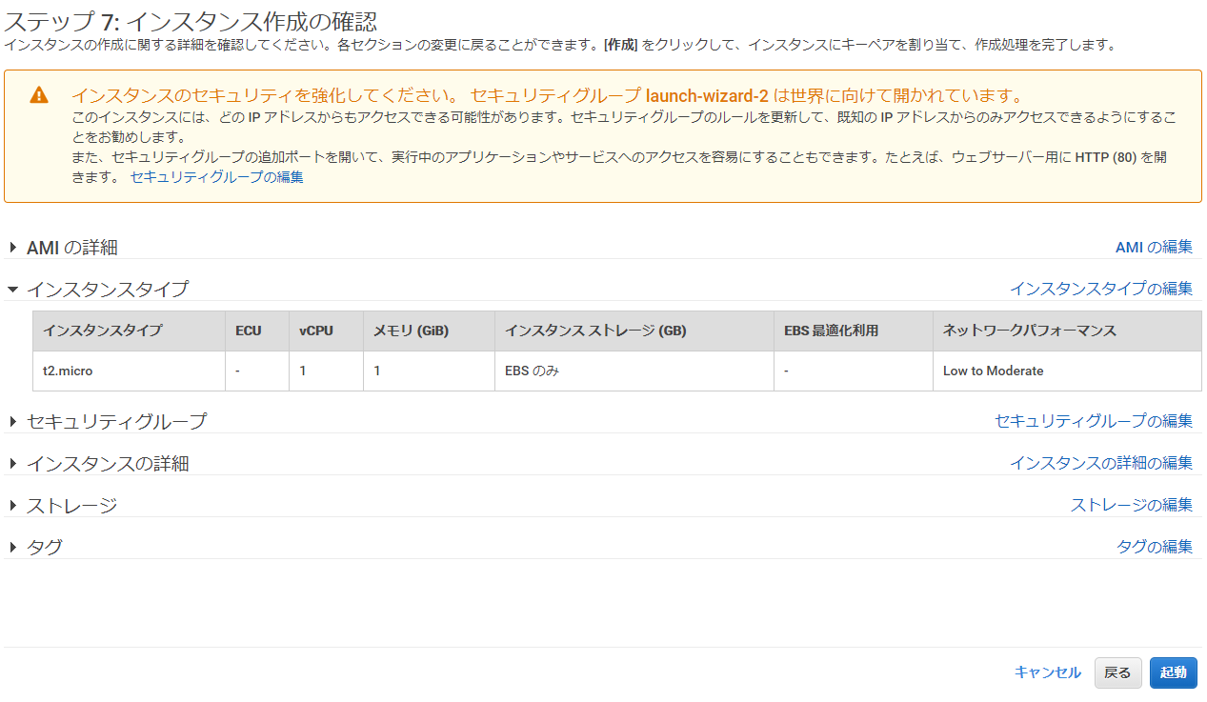
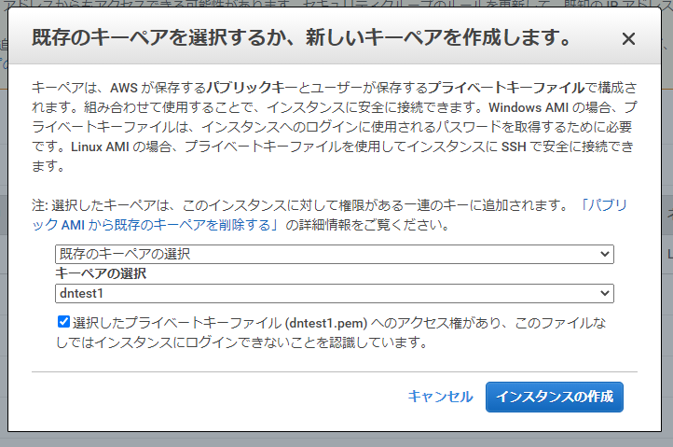
13. 「ステップ 7: インスタンス作成の確認」 で、いよいよ、「起動」をクリックする。先ほど作成したキーペアを選択して起動する。
14. AWS コンソールの「EC2」の「インスタンス」で、13 で起動したインスタンスが「実行中」になるまで待つ。(時々画面更新する)
数分間で完了するはずである。

Slide 35
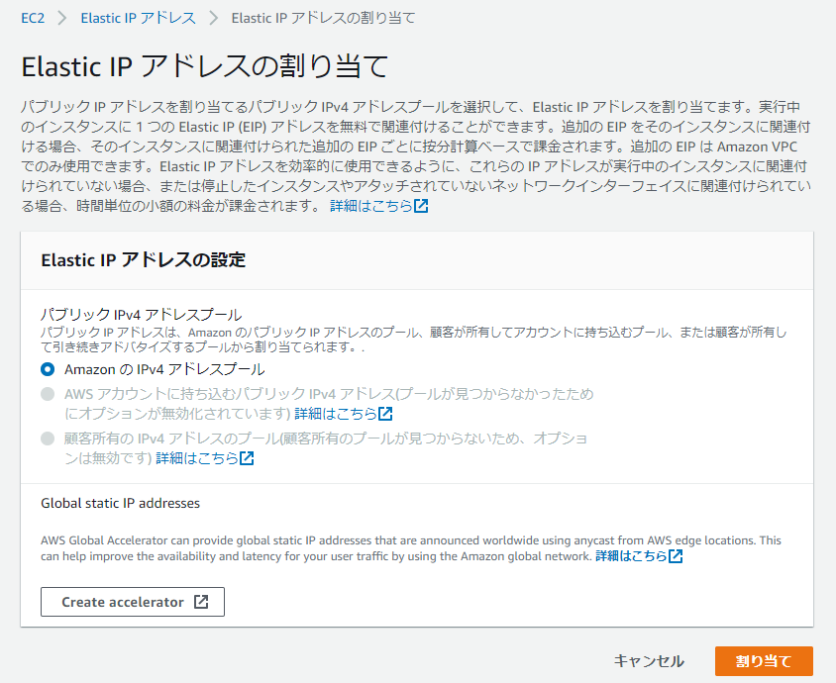
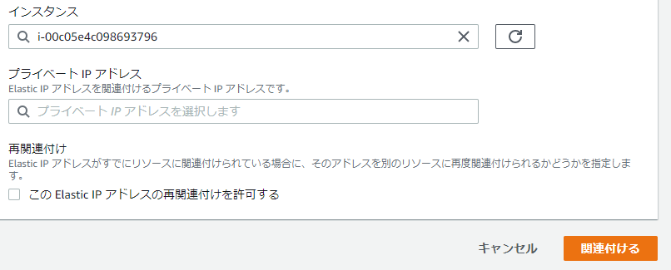
15. 「サービス -> EC2 -> ネットワーク & セキュリティ -> Elastic IP」で、静的パブリック IPv4 アドレスを 1 つ割当てを受ける。
IP アドレスの割当ては、即時に完了する。
16. 15 で割当てられた静的パブリック IPv4 アドレスに対して、「アクション」から「Elastic IP アドレスの関連付け」をクリックし、13 で作成したEC2 インスタンスに関連付ける。数秒後には工事が完了し、この IPv4 アドレス宛の通信が EC2 インスタンスにルーチングされるようになる。

Slide 36
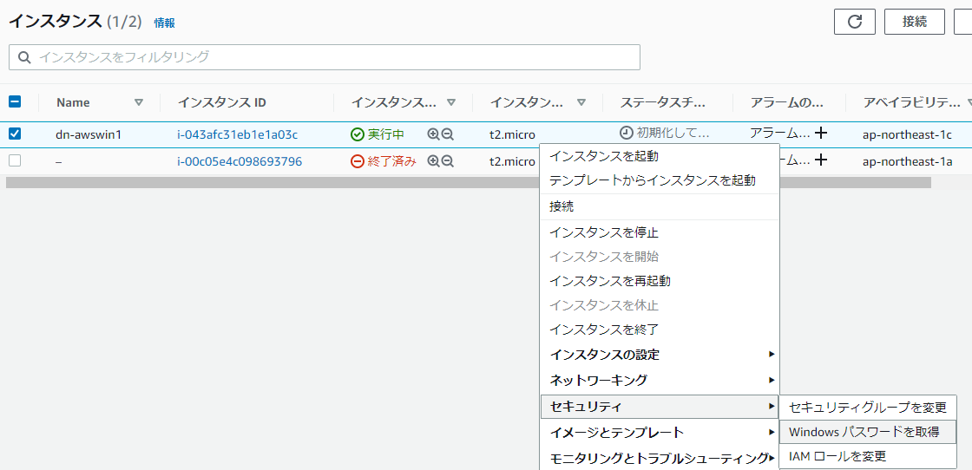
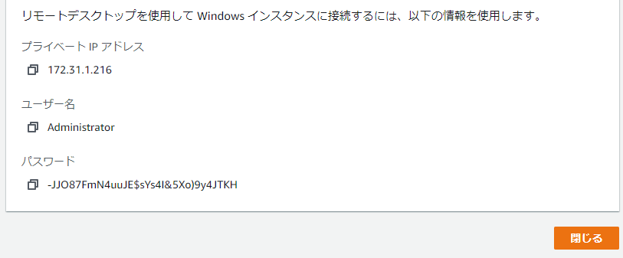
17. AWS コンソールの「EC2」の「インスタンス」で、本サーバーを選択し、右クリックして 「セキュリティ」→「Windows パスワードを取得」をクリックする。「Windows パスワードを取得」という画面が表示されるので、4. で作成した pem ファイルを指定する。
18. ユーザー名: Administrator のパスワードが表示される。このパスワードをコピー & ペーストして、手元にメモとして控えておく。

Slide 37
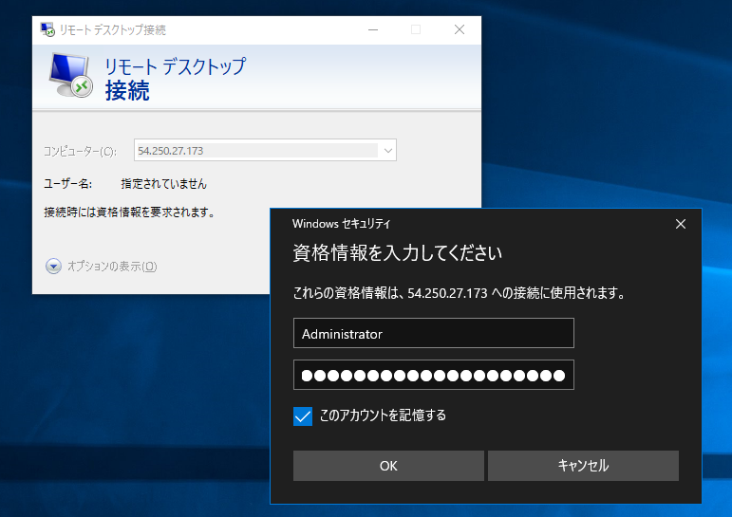
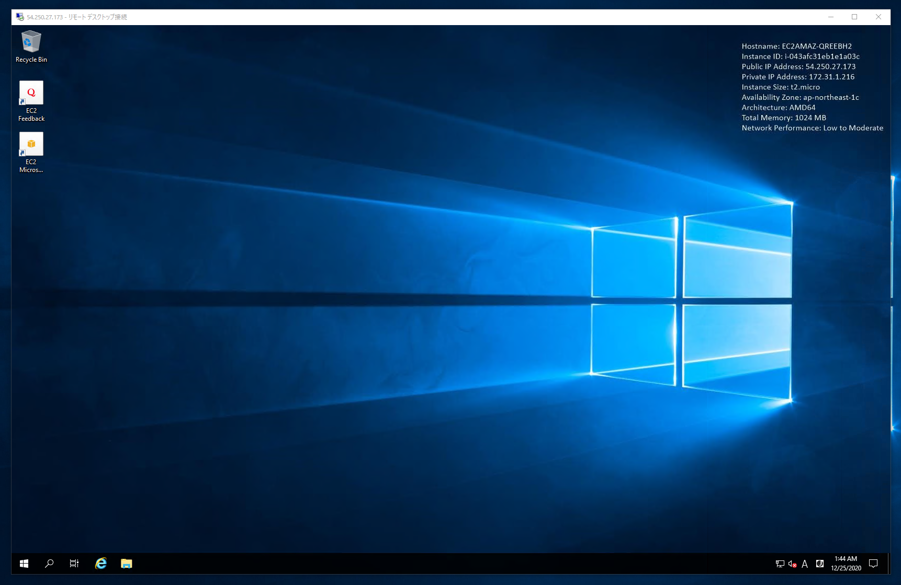
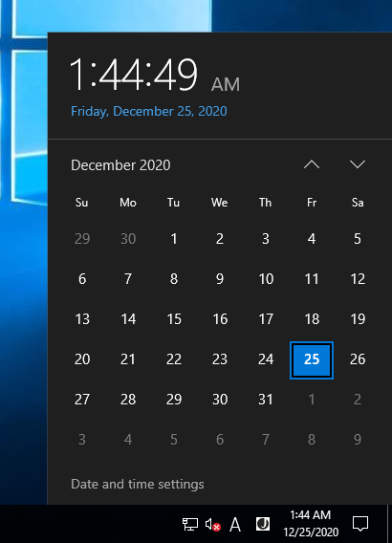
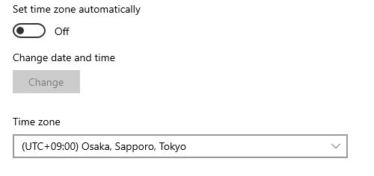
19. 手元の Windows PC で、「リモートデスクトップ接続」クライアント (mstsc) を起動し、15, 16 で割当てられたグローバル IP アドレス宛に接続を試行する。サーバーの Windows のデスクトップが表示される。※ インスタンス起動後、数分間待つ必要がある。
20. サーバーの Windows デスクトップの時計をクリックし、「Date and time settings」をクリックする。「Set time zone automatically」が「Off」になっていることを確認し、「Time zone」を日本 (Osaka, Sapporo, Tokyo) に変更する。

Slide 38
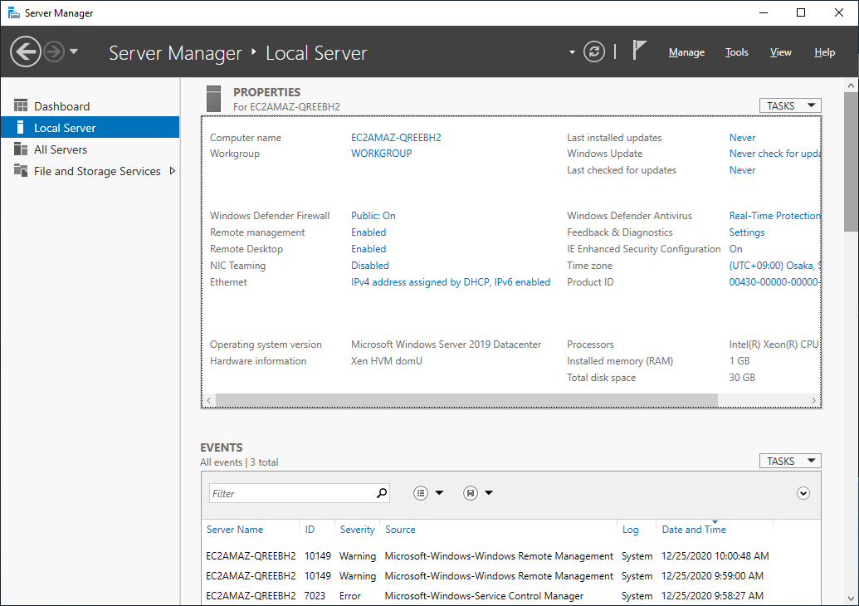
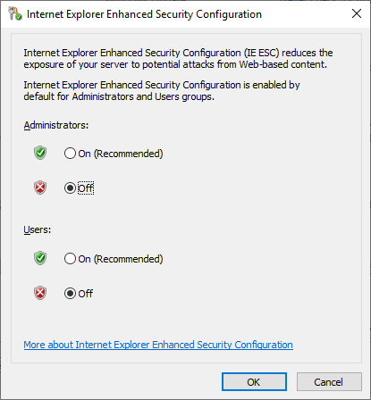
21. Windows サーバー上でコマンドプロンプト (cmd) を管理者権限で起動し、以下のコマンド (合計 2 行) を入力する。
netsh advfirewall firewall add rule name="FW_ALLOW_ICMPv4" dir=in action=allow edge=yes protocol=icmpv4
netsh advfirewall firewall add rule name="FW_ALLOW_TCP_SAFE" dir=in action=allow edge=yes protocol=tcp localport=88,443,8443,3389,1433
22. Windows サーバー上でスタートメニューから「Server Manager」を起動し、「Local Server」 → 「IE Enhanced Security Configuration」 が 「On」 になっている場合、「Off」 に設定変更する。

Slide 39
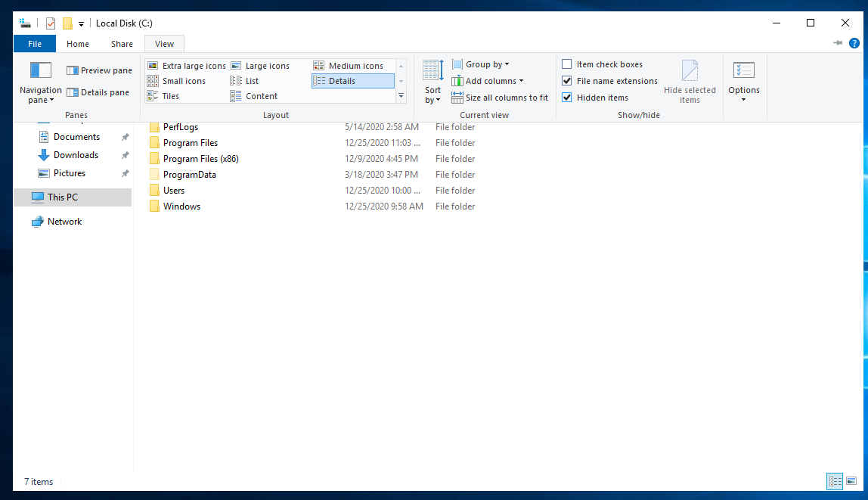
23. サーバー Windows 上で「C:\」ドライブなどのフォルダを適当に開く。
「View」メニューから「File name extensions」および「Hidden items」をチェックする。
これにより、エクスプローラ上でファイル名の拡張子および隠しファイルが表示されるようになる。

Slide 40
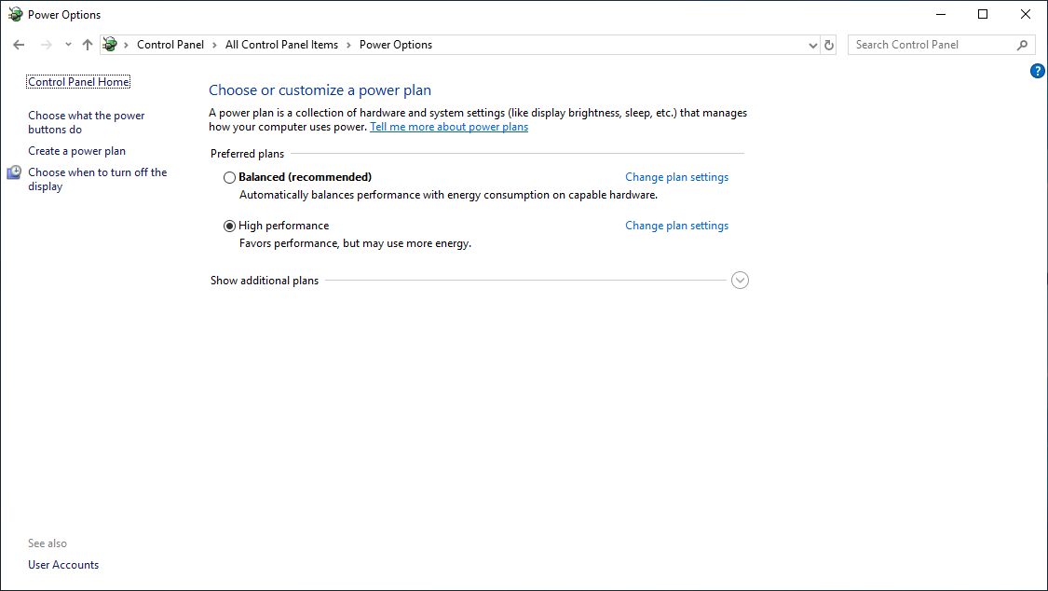
24. サーバー Windows 上で Control Panel を開き、「Power Options」を開く。
※ Windows + R を押し、”control” と入力すると、簡単に開くことができる。
電力設定が「High performance」になっていない場合は、 「High performance」に変更する。

Slide 41
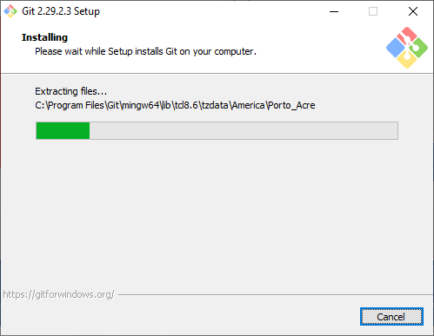
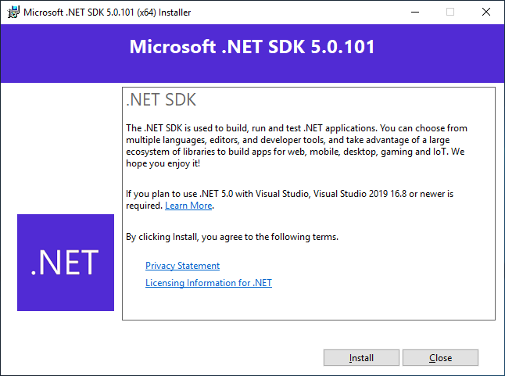
25. サーバー Windows 上で最新版の 「Git for Windows」 (x64 版、インストーラ版) をダウンロードし、インストールする。
サーバー上の Internet Explorer で https://gitforwindows.org/ にアクセスするとよい。
本文書作成時では、「Git-2.29.2.3-64-bit.exe」というファイルが最新版である。
インストーラのオプションは、すべてデフォルトのままで OK である。
26. サーバー Windows 上で最新版の 「.NET SDK 6.0.106」 (x64 版、Installers 版) をダウンロードし、インストールする。
そのためには、サーバー上の Internet Explorer を開き、
https://lts.dn.ipantt.net/d/210111_002_microsoft_dotnet_sdk_12255/dotnet-sdk-6.0.106-win-x64.exe
を URL に貼り付けてこのインストーラをダウンロードし、ダウンロードしたプログラムを実行する。

Slide 42
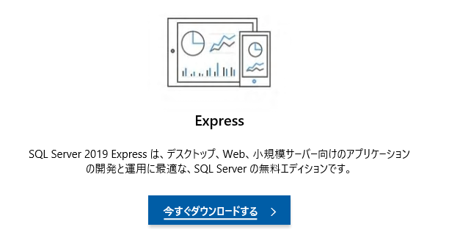
3-3. SQL Server 2019 Express のインストールと初期設定
1. サーバー Windows 上で、Internet Explorer から
https://www.microsoft.com/ja-jp/sql-server/sql-server-downloads/
にアクセスし、SQL Server 2019 Express をダウンロードする。

Slide 43
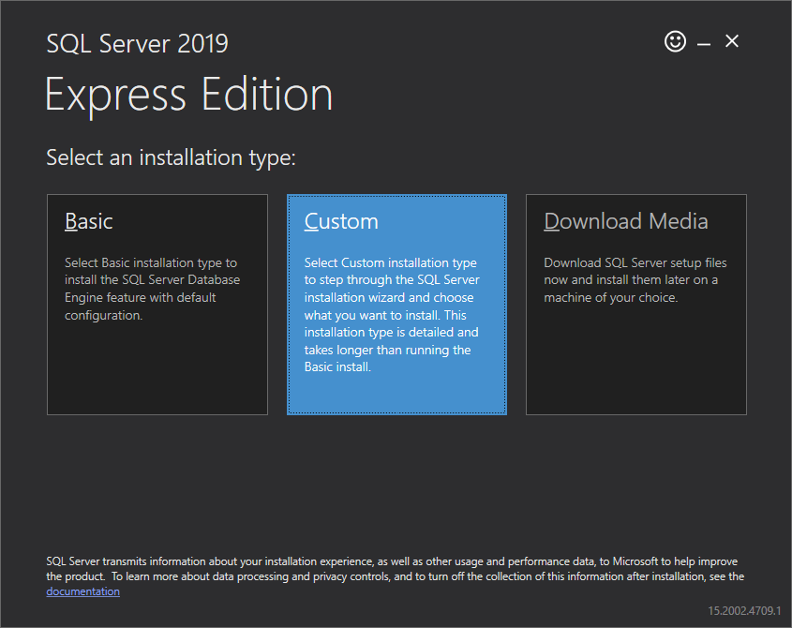
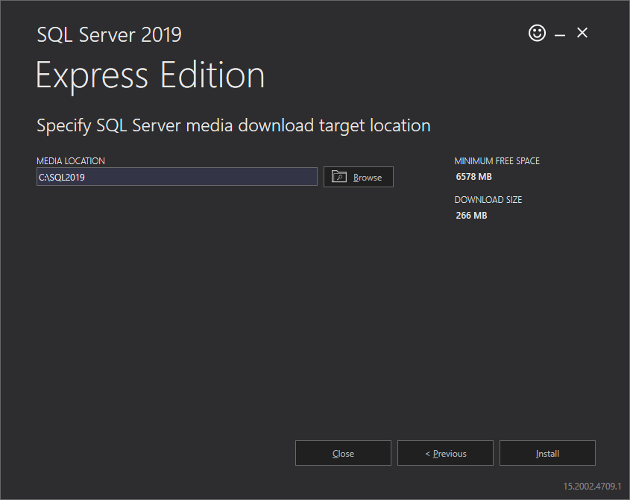
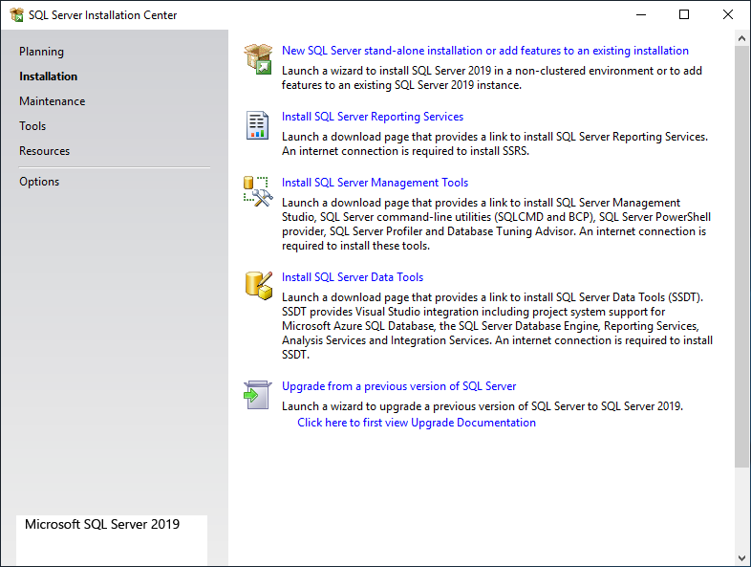
2. SQL Server 2019 Express Edition のインストーラを起動する。インストールの種類は必ず “Custom” を選択する。
一時フォルダへの展開を実施する画面が表示される。デフォルトのまま進める。
“Installation Center” が起動したら、”New SQL Server stand-alone installation” をクリックする。
インストーラが起動する。画面は以下のページで特記がない限り、デフォルトのまま進める。
特記がある場合は、必ずその設定を行なう。

Slide 44
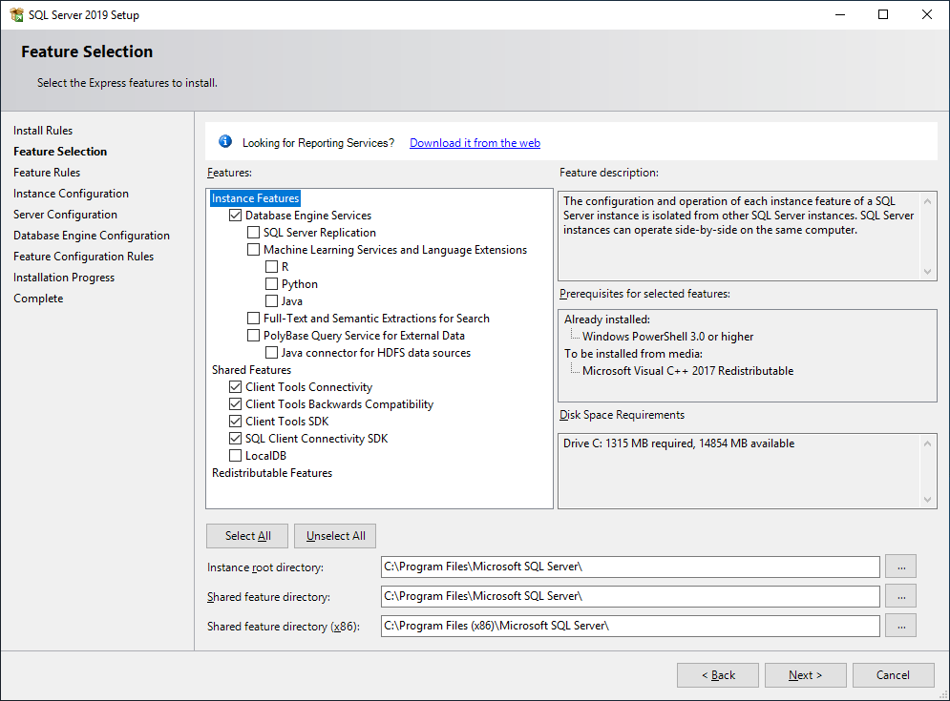
3. SQL Server 2019 のインストール画面を進めると、「Feature Selection」 が表示される。以下の画面の機能のみを選択し、それ以外は選択解除する。

Slide 45
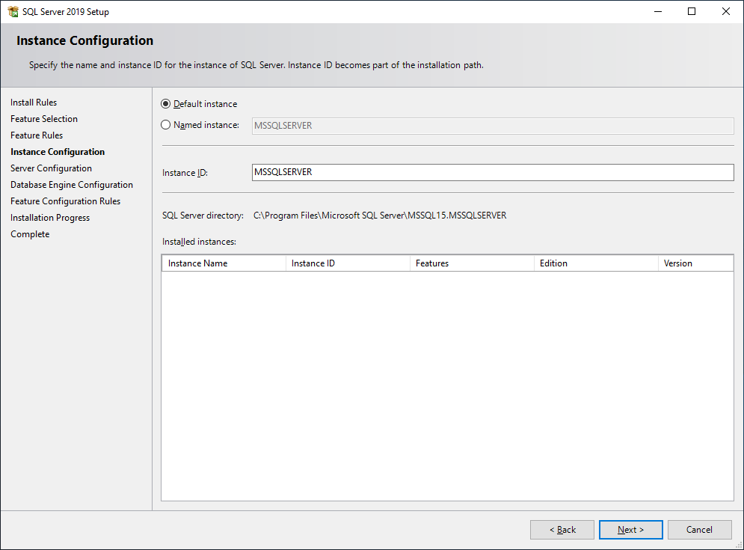
4. SQL Server 2019 のインストール画面を進めると、「Instance Configuration」 が表示される。
ここで、デフォルトでは「Named instance」が選択されているので、必ず、「Default instance」に変更をする。
「Instance ID」が「MSSQLSERVER」となっていることを十分よく確認して、次に進む。

Slide 46
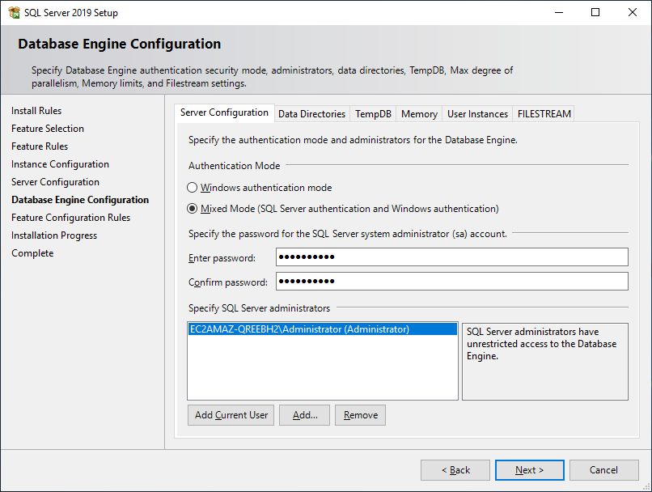
5. SQL Server 2019 のインストール画面を進めると、「Database Engine Configuration」 が表示される。
ここで、デフォルトでは「Windows authentication mode」が選択されているので、「Mixed Mode」に変更する。
初期設定する sa のパスワードを 2 回入力する。
実験環境では、ひとまずパスワードを「SqlNeko123」と入力する。(本番環境では自由に変更すること。)

Slide 47
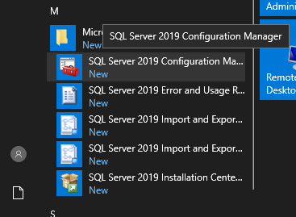
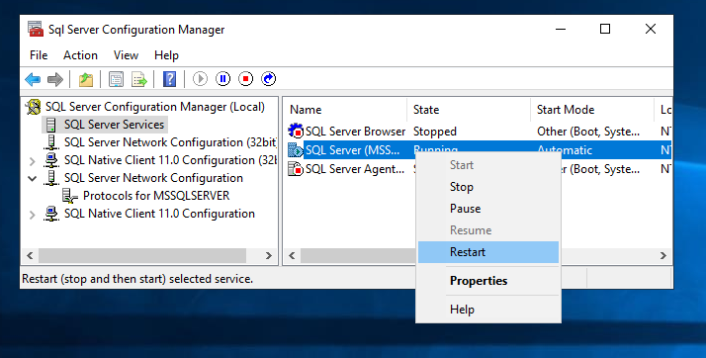
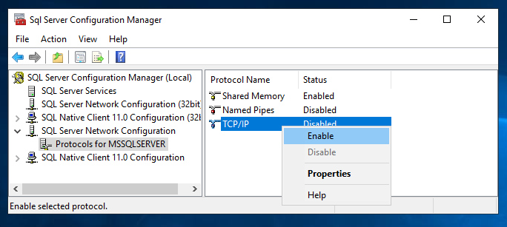
6. SQL Server 2019 のインストールが完了した後に、Windows サーバーのスタートメニューから「SQL Server 2019 Configuration Manager」を起動する。
「SQL Server Network Configuration」 → 「Protocols for MSSQLSERVER」
「TCP/IP」が「Disabled」になっているので、右クリックして「Enabled」に変更する。
「SQL Server Services」→「SQL Server (MSSQLSERVER)」を右クリックして「Restart」をクリックし、サービスを再起動する。

Slide 48
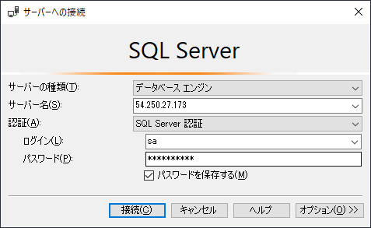
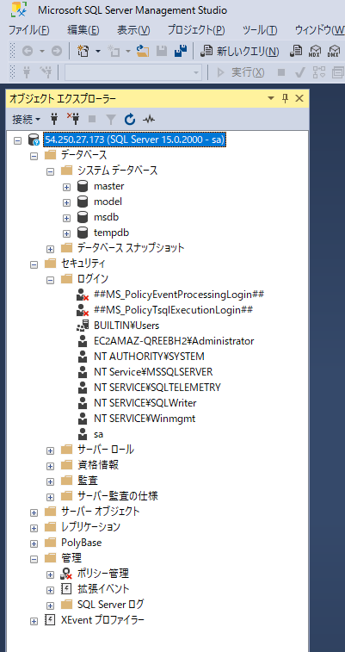
3-4. SQL Server 2019 Express への作業用端末からの接続と初期データベース構築
1. 作業用端末 (手元の Windows 端末) 上で、Google 等の検索エンジンを開き、
“SQL Server Management Studio”
を検索し、Microsoft の Web サイトから最新版をダウンロードして作業用端末にインストールする。
2. SQL Server Management Studio を起動し、サーバー名として 「3-2」の「16.」で割当てられたグローバル IPv4 アドレスを指定する。
「認証」は「SQL Server 認証」とし、「ログイン」は「sa」、「パスワード」は「SqlNeko123」とする。
これにより、AWS 上のコントローラサーバー上で動作している SQL Server 2019 Express に管理モードで接続できることを確認する。

Slide 49
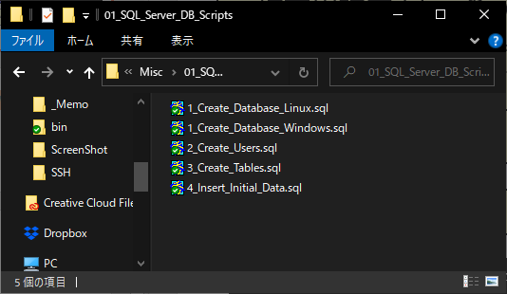
3. 作業用端末 (手元の Windows 端末) 上で、最新版の 「Git for Windows」 (x86 版または x64 版、インストーラ版) をダウンロードし、インストールする。
任意の Web ブラウザで https://gitforwindows.org/ にアクセスするとよい。
本文書作成時では、「Git-2.29.2.3-64-bit.exe」というファイルが最新版である。
インストーラのオプションは、すべてデフォルトのままで OK である。
4. 作業用端末に「Git for Windows」がインストールされたら、コマンドプロンプトを開き、以下のように 3 行実行する。
mkdir c:\controller_src_tmp\
cd /d c:\controller_src_tmp\
git clone https://github.com/IPA-CyberLab/IPA-DN-ThinController-Private.git --recursive -b beta8preview8
5. 作業用端末上のエクスプローラで
C:\controller_src_tmp\IPA-DN-ThinController-Private\Misc\01_SQL_Server_DB_Scripts\
フォルダを開く。「 1_Create_Database」、… などのいくつかの SQL スクリプトファイルがダウンロードできていれば OK である。

Slide 50
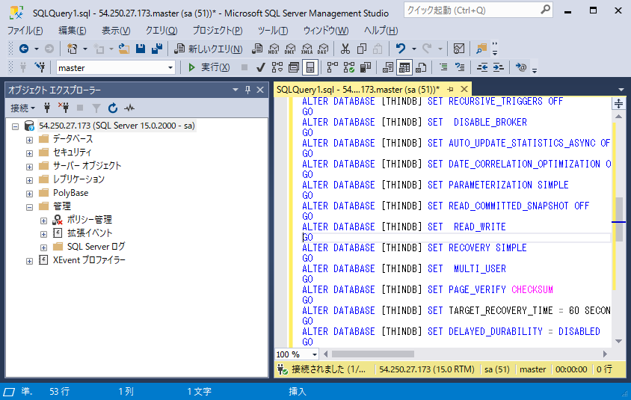
6. C:\controller_src_tmp\IPA-DN-ThinController-Private\Misc\01_SQL_Server_DB_Scripts\ にある以下のファイルを 1 つずつテキストエディタ (メモ帳等でも OK) で開き、2. で接続し起動状態になっている「SQL Server Management Studio」の「新しいクエリ」をクリックして開くクエリ入力ボックスにペーストして、「実行」ボタンまたは「F5」キーでクエリを実行する。
1_Create_Database.sql
2_Create_Users.sql
3_Create_Tables.sql
4_Insert_Initial_Data.sql
※ 1 つずつ、上記の順で実行すること。※ 毎回、実行後にエラーが発生していないかよく確認すること。 ※ 同じものを 2 回重複して実行したりしないように注意すること。
1 つずつ
スクリプトを
実行する。
(内容をコピーして SQL Server Management Studio に貼り付け実行する。)

Slide 51
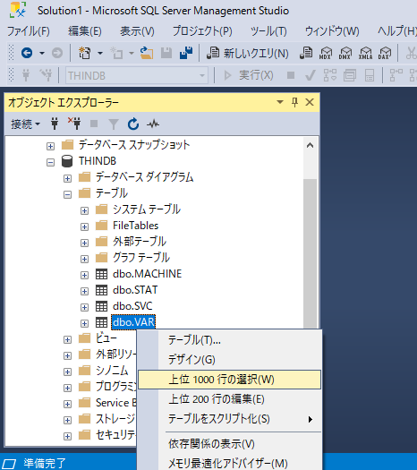
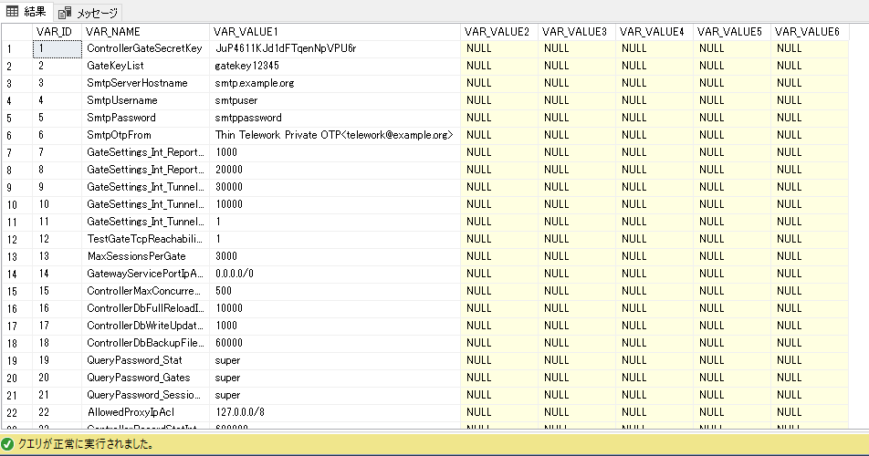
7. データベース作成スクリプトを順に実行し終わったら、「SQL Server Management Studio」の「オブジェクストエクスプローラ」に新しいデータベース「THINDB」が出現しているはずである。(作成直後は画面を更新するまでオブジェクトが表示されない場合がある。「データベース」フォルダをクリックしてから、「F5」で更新する必要がある場合がある。)
試しに、「THINDB」→「テーブル」→「dbo.VAR」テーブルを右クリックし、「上位 1000 行の選択」をクリックしてテーブルの内容を表示してみる。
VAR テーブルの内容として ↑ のようなものが表示されれば、
データベース構築は無事に完了している。

Slide 52
3-5. コントローラのインストール
1. Windows サーバー上のリモートデスクトップで、コマンドプロンプト (cmd) を管理者権限で実行し、以下のコマンドを実行する。
1 行ずつ実行し、エラーが出ていないかどうかよく確認してから、次を実行すること。
mkdir c:\git\
cd /d c:\git\
git clone https://github.com/IPA-CyberLab/IPA-DN-ThinController-Private.git --recursive -b beta8preview8
cd /d C:\git\IPA-DN-ThinController-Private\ThinControllerApp\
dotnet run -c Release Daemon Test

Slide 53
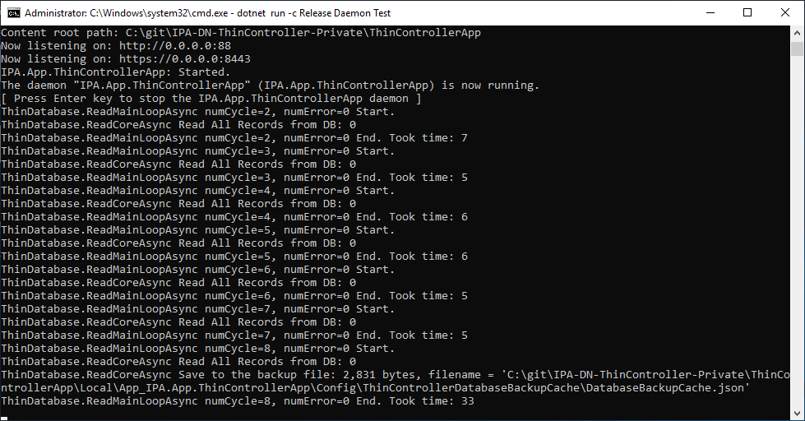
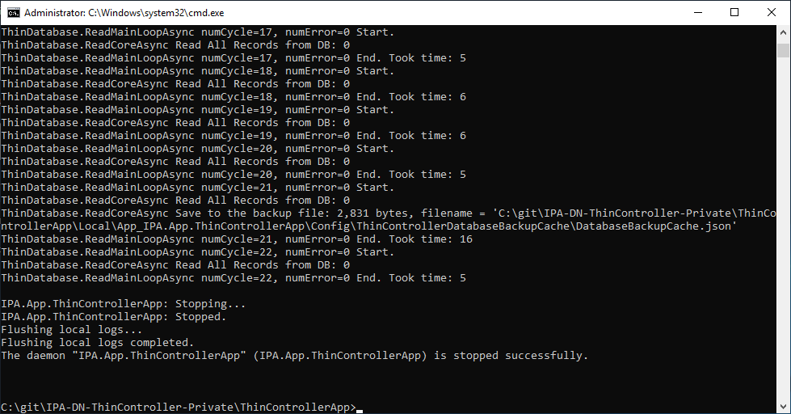
2. 1 の最後の「dotnet run -c Release Daemon Test」コマンドを実行すると、コントローラのプログラムがコンパイルされ、テストモードで実行が開始される。(初回起動時や、サーバーの CPU やメモリの空き容量によっては、かなり時間がかかることがある。)
エラーメッセージ等はリアルタイムでコンソール上に表示される。エラーが発生していないかどうかよく確認する。
(これまでの手順に誤りがなければ、エラーは発生せず、以下のように、数秒おきに動作状況のメッセージが表示される。もし、SQL Server 関係のデータベースエラーが発生していれば、SQL Server の設定が誤っていることになるので、これまでの手順を確認をする。)
しばらく動作させてみて、エラーが表示されなければ、Enter キーを押してテスト実行を終了する。
テスト動作モードで DB エラー等が表示されていないかどうか見てみる。
問題無ければ、Enter キーを押して終了する。

Slide 54
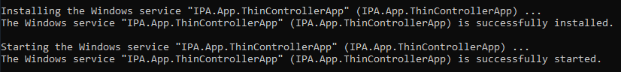
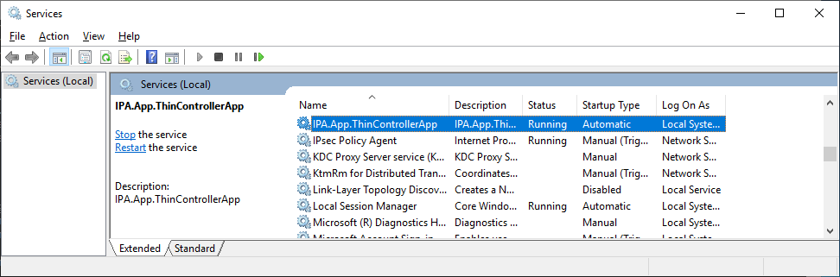
3. 1 に引き続いて、コマンドプロンプト上で、以下のコマンドを実行する。
1 行ずつ実行し、エラーが出ていないかどうかよく確認してから、次を実行すること。
cd /d C:\git\IPA-DN-ThinController-Private\ThinControllerApp\
dotnet run -c Release Daemon WinInstall
最終行の WinInstall コマンドを実行し、以下の結果が表示されれば OK。
4. スタートメニューの「Windows Administrative Tools」→「Services」で「IPA.App.ThinControllerApp」サービスがインストールされ、「Status」が「Running」、「Startup Type」が「Automatic」となっていることを確認する。

Slide 55
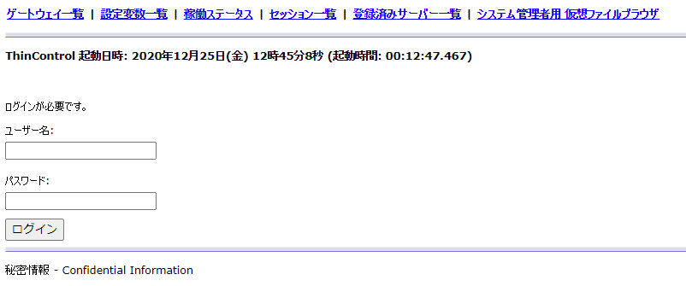
5. 手元の作業用端末から、コントローラ管理画面 (組み込み HTML サーバー) へのアクセスをする。
以下の 2 つの URL のうちいずれかに接続する。
http://<コントローラのグローバル IPv4 アドレス>:88/admin/
https://<コントローラのグローバル IPv4 アドレス>:8443/admin/ ※ SSL の場合、証明書エラーが表示されるが無視をする。
以下の HTML ログイン画面が表示されるので、
ユーザー名: admin
パスワード: ipantt (初期パスワード)
でログインする。

Slide 56




6. コントローラ管理画面を一通り見廻ってみる。
「ゲートウェイ一覧」には、まだ何もないはずである。
「システム管理者用 仮想ファイルブラウザ」は、なかなか興味深い。ここでは、コントローラのフォルダ上の物理ファイルに容易にアクセスできる。
たとえば、「Log/」フォルダを開くことにより、最近のログファイルの内容をリアルタイムに Web ブラウザで確認することができる。
すなわち、コントローラで何らかの問題が発生している場合のログの確認は、ほぼこの HTML ページで快適に行なうことが可能である。
「設定変数一覧」は、前のステップで DB 上の「VAR」テーブルを表示した際の内容と同じものが表示される。
「稼働ステータス」には、稼働中のコントローラの内部状態、CPU やメモリの使用量など役立つ情報が色々表示される。「Sys_Thin_IsDatabaseConnected」が「1」になっていることを確認する。

Slide 57

7. サービスポートへのアクセスを行ない、コントローラとしての機能が正常に動作していることを確認する。
以下の URL に接続する。
https://<コントローラのグローバル IPv4 アドレス>/thincontrol/ ※ 証明書エラーが表示されるが無視をする。
※ URL の最後の「/」の入力を忘れないようにする。
“PACK” で始まる 1 ～ 2 行程度の文字列が表示されれば、問題なく稼働している。

Slide 58
8. Windows サーバーを再起動し、再起動後も、サービスが正しく立ち上がって稼働することを確認する。
再起動後の確認ポイント
以下の管理用画面にアクセスできること。 http://<コントローラのグローバル IPv4 アドレス>:88/admin/ https://<コントローラのグローバル IPv4 アドレス>:8443/admin/
管理用画面にアクセス後、「稼働ステータス」に、稼働中のコントローラの内部状態、CPU やメモリの使用量など役立つ情報が色々表示されており、「Sys_Thin_IsDatabaseConnected」が「1」になっていること。 ※ SQL Server への接続に失敗している場合、「0」となる。
以下のサービスポートにアクセスできること。 https://<コントローラのグローバル IPv4 アドレス>/thincontrol/ “PACK” で始まる 1 ～ 2 行程度の文字列が表示されれば、問題なく稼働している。

Slide 59
3-6. コントローラデーモンの停止 / 開始
コントローラはデーモン (サービス) としてバックグラウンドで常時起動している。
何らかの原因で停止 / 開始したい場合は、以下のコマンドを利用する。
停止の場合:
net stop IPA.App.ThinControllerApp
開始の場合:
net start IPA.App.ThinControllerApp
現在のデーモンの状態の確認方法:
スタートメニューの「Windows Administrative Tools」→「Services」で「IPA.App.ThinControllerApp」サービスがインストールされている。「Status」が「Running」か否かを確認する。

Slide 60
3-7. 将来のコントローラのソースコードの更新手順
【参考】 将来、コントローラのソースコードがアップデートされた場合は、サーバー上のコマンドプロンプトで以下の手順で更新を行なうことが可能である。
1. 「C:\git\IPA-DN-ThinController-Private\」ディレクトリ全体をバックアップする。
2. 以下の方法でアップデートする。なお、より新しい .NET SDK を更新インストールする必要がある場合があることに注意すること。
net stop IPA.App.ThinControllerApp ← サービスを必ず停止させること。
cd /d C:\git\IPA-DN-ThinController-Private\ThinControllerApp\
dotnet run -c Release --no-build Daemon WinUninstall ← 一度サービスをアンインストールする。
dotnet clean -c Release ← 以前コンパイルされたプログラム (実行可能ファイル) を一旦削除する。
### サーバーコンピュータにまだ、アップデート対象バージョン (「betaXXpreviewXX」 とする。) の .NET SDK がインストールされていない場合 (すなわち、古いバージョンの場合) は、ここで.NET SDK の最新版をインストール (上書きアップグレード) する。アップデート対象バージョンが必要とする .NET SDK のバージョンは、アップデート対象バージョンのマニュアルの表紙に記載されている。詳しい手順は、アップデート対象バージョンのマニュアルの .NET SDK インストールの手順を参照すること。
git pull origin betaXXpreviewXX ← 更新後の新しいリリースタグ (本ドキュメントにおける「beta8preview8」に相当する文字列の新しいバージョンの文字列)
git submodule update --init --recursive
dotnet run -c Release Daemon Test ← テスト実行を必ず 1 回行なう。これにより、プログラムが再コンパイルされる。テスト実行は、Enter キーで終了する。
dotnet run -c Release Daemon WinInstall ← サービスを再度インストールする。
net start IPA.App.ThinControllerApp ← サービスを再開する。(1 つ上のコマンドで、すでにサービスが起動しているので、その旨のメッセージが表示されるはずである。)
3. 正常動作を確認する。万一、バージョンアップ後、何らかの不具合が発生した場合は、原因究明のためにログファイルを収集した上で、ロールバックする。

Slide 61
3-8. コントローラのソースコードを改造する場合の手順
一般的な設定ファイル (拡張子が .ini や .json のファイル) を変更した場合の適用は、3-6 節で述べた方法でデーモンを再起動すれば足りる。一方で、コントローラのソースコード (*.cs ファイルや Vars ディレクトリ内のファイル等) の一部を改造する場合は、以下の方法でコントローラプログラムのリビルドが必要である。
1. 「C:\git\IPA-DN-ThinController-Private\ 」ディレクトリ全体をバックアップする。
2. ソースコードを改造する。
3. 以下の方法でリビルドする。
net stop IPA.App.ThinControllerApp ← サービスを必ず停止させること。
cd /d C:\git\IPA-DN-ThinController-Private\ThinControllerApp\
dotnet run -c Release --no-build Daemon WinUninstall ← 一度サービスをアンインストールする。
dotnet clean -c Release ← 以前コンパイルされたプログラム (実行可能ファイル) を一旦削除する。
dotnet run -c Release Daemon Test ← テスト実行を必ず 1 回行なう。これにより、プログラムが再コンパイルされる。テスト実行は、Enter キーで終了する。
dotnet run -c Release Daemon WinInstall ← サービスを再度インストールする。
net start IPA.App.ThinControllerApp ← サービスを再開する。(1 つ上のコマンドで、すでにサービスが起動しているので、その旨のメッセージが表示されるはずである。)
4. 正常動作を確認する。万一、バージョンアップ後、何らかの不具合が発生した場合は、原因究明のためにログファイルを収集した上で、ロールバックする。
5. 正常動作を確認した状態の「C:\git\IPA-DN-ThinController-Private\」ディレクトリ全体をバックアップする。

Slide 62

3B. HTML5 版 Web クライアント用 Web サーバーを構築しよう
(Windows 利用編)
※ 「コントローラ」の OS と、「HTML5 版 Web クライアント用 Web サーバー」の OS とは、異なっていてもよい。
例えば、「コントローラ」は Linux で、「HTML5 版 Web クライアント用 Web サーバー」は Windows で構築してもよい。

Slide 63

3B-1. HTML5 版 Web クライアント用 Web サーバーの概要
「HTML5 版 Web クライアント」とは
HTML5 版 Web クライアントを使用すると、Web ブラウザから職場の「シン・テレワークシステム サーバー」端末に接続し、Windows デスクトップにリモートログインできるようになる。
自宅の Mac や ChromeBook などの端末から、職場の Windows を安全・快適に、全画面で操作できる。
詳細:
https://telework.cyber.ipa.go.jp/news/20210805/ (説明資料)
https://webapp.telework.cyber.ipa.go.jp/ (シン・テレワークシステム パブリック版の実証実験で一般に無償公開されている HTML5 版 Web クライアント)
Web ブラウザ内に対象の Windows デスクトップが表示され、リモート操作できる。
「HTML5 版 Web クライアント」は、Web ブラウザがあれば利用できる。開発においては、日本語キーボードと英語キーボードの Windows, Mac, Chromebook をすべて揃え、様々なケースで実用的に利用できるように工夫を施したのである。
「HTML5 版 Web クライアント用 Web サーバー」とは
上記の HTML5 版 Web クライアントをホストするための Web サーバーである。
通常、構築するシン・テレワークシステムに対して 1 台のみ設置すればよいが、冗長のため、2 台以上設置することも可能である。
「コントローラ」や「中継ゲートウェイ」とは別のホストにインストールする必要がある。
「コントローラ」や「中継ゲートウェイ」と連携して動作するが、長期間保存される状態を持たない (準ステートレス) サーバーであり、「コントローラ」や「中継ゲートウェイ」と密に結合していない。
インターネット上の任意の場所にあるサーバーに置いてもよい。異なるネットワークや VM 基盤でもよいし、地球の裏側でもよいのである。

Slide 64

HTML5 版 Web クライアント用 Web サーバーのアーキテクチャ
■ 通常の Win32 アプリ版クライアント
ハイパースケール版の図
A. SSL-VPN 接続要求
ファイアウォール越えのため
常時物理 TCP セッションを維持
B. SSL-VPN トンネル確立
コントローラ
自宅
クライアントアプリ
SSL-VPN
中継ゲートウェイ
× 多数
シンテレ
サーバー
■ HTML5 版 Web クライアント
「HTML5 版 Web クライアント用 Web サーバー」は、最初にユーザーの Web ブラウザがコントローラ、中継ゲートウェイおよび対象の接続先サーバーに接続する際の仲介を行なう。
一度、シン・テレワークシステムのレイヤーでの接続に成功したならば、ユーザーの Web ブラウザは中継ゲートウェイの WebSocket 変換器と直接コネクションを張り、直接通信する。それ以降は、Web サーバーは無関係となる。
したがって、同時に接続するセッションが極めて多い場合でも、Web サーバー自体はそのセッションを保持しないので、スケーラビリティに優れている。
A’. SSL-VPN 接続要求
(従来のプロトコルに変換)
画面伝送信号 ←→ JavaScript で処理可能なリアルタイムプロトコル変換器
Apache Guacd を元に開発
ファイアウォール
越えのため
常時物理 TCP
セッションを維持
WebSocket ←→ SSL-VPN
プロトコル変換器
A. Web 接続要求
HTML5 版 Web クライアント用 Web サーバー
コントローラ
B. WebSocket 確立
自宅
Web ブラウザ
SSL-VPN
中継ゲートウェイ
× 多数

Slide 65
「HTML5 版 Web クライアント用 Web サーバー」構築の流れ
1. まず、「シン・テレワークシステム 中継システム」のセット一式を、ひとまず、
「HTML5 版 Web クライアント用 Web サーバー」のことは考えずに構築すればよい。
オンメモリセッションテーブル
+ DB キャッシュ
登録・セッション一覧の報告
中継ゲートウェイ
データベース
(SQL Server)
すべての「シン・テレワークシステム サーバー」の登録情報を保持
登録・セッション一覧の報告
コントローラ
中継ゲートウェイ
登録・セッション一覧の報告
中継ゲートウェイ
オンメモリセッションテーブル
+ DB キャッシュ
コントローラ
(冗長の場合)
コントローラへの接続設定 (冗長も可能)
Web ブラウザで接続
できるようになる。
https://★★★/
この章の目的は、本 Web サーバーの構築手順の解説である。
Web サーバーの冗長も可能 (何台でも設置可)
HTML5 版 Web クライアント用 Web サーバー
3. すると、ユーザーは、HTML5 版 Web クライアントに接続し、シン・テレワークシステムの画面を Web ブラウザで操作できるようになるのである。
HTML5 版
ユーザー
(自宅等)
2. 次に、「HTML5 版 Web クライアント用 Web サーバー」を構築し、1. のシステムに接続するように設定ファイルを書く。

Slide 66
3B-2. AWS の Windows Server サーバーの起動と初期設定
本ドキュメントでは、AWS を活用して今すぐ (15 分程度で) HTML5 版 Web クライアント用 Web サーバーを構築する方法を説明する。
AWS のアカウントは、個人でもクレジットカードがあれば即時に取得可能。
短時間実験を行ない、実験完了後に VM を停止・削除することにより、課金額はわずかとなるので、個人レベルでも試しに実験してみることは気軽に可能である。短時間で実験をする場合、100 円程度の AWS 課金で実験できると考えられる。
1 台の t2.medium VM について、1 時間あたり 10 円程度 (Windows) または 8 円程度 (Linux) が課金される。 (本ページの AWS 価格は、2020/12/25 時点の価格表によるものである。正確な金額は https://aws.amazon.com/jp/ec2/pricing/on-demand/ を参照すること。)
AWS では、月 1GB を超えるトラフィックについて、別途課金される。1GB の送信トラフィックあたり 13 円程度である。本実験程度であれば、課金が発生しても、数十円程度のわずかな金額であると考えられるが、何らかの原因で大量にトラフィックが発生すると、多額の課金がなされるので、十分注意する。
実験完了後に VM を停止・削除しなければ、課金が継続される。VM が数台ある場合、月額数万円を超える場合もある。個人で試してみる場合は、十分に注意する。また、本実験専用に AWS アカウントを作成した場合、不要になったら、アカウントを削除することをお勧めする。
AWS は、自己責任で利用すること。著者は、読者が AWS アカウントを取得して色々な利用をした結果、色々な課金が発生しても、一切責任を負わない。
1. AWS コンソール https://console.aws.amazon.com/ へアクセス。初めての場合は、ユーザー登録。(クレジットカードが必要)
2. 「リージョン」を、「アジアパシフィック (東京) ap-northeast-1」に必ず切替える。(そうしないと、遅延が大きくなる。)

Slide 67
3. 「サービス -> EC2 -> ネットワーク & セキュリティ -> キーペア」より、キーペアを作成する。ファイル形式は pem 形式がよい。
※ すでに他のステップでキーペアを作成済みの場合は、それを使用できる。新たに作成する必要はない。
4. pem ファイルが自動的に Web ブラウザでダウンロードされるので、どこか安全な場所 (デスクトップ等) に保存しておく。

Slide 68
5. 「サービス -> EC2 -> インスタンス -> インスタンス」 より、「インスタンスを起動」を実行する。
6. 「ステップ 1: Amazon マシンイメージ (AMI)」の検索ボックスで、”Windows” と検索する。
7. 「Microsoft Windows Server 2022 Base」を選択する。
8. 「ステップ 2: インスタンスタイプの選択」で「t2.medium vCPU:2 メモリ: 4GB」を選択し、「次のステップ」をクリックする。

Slide 69

9. 「ステップ 3: インスタンスの詳細の設定」はデフォルトのままでよい。
10. 「ステップ 4: ストレージの追加」では、ディスク容量を念のため 60GB 程度に増加する。 (デフォルトは 30GB であるが、将来的に不足する恐れがある。また、各種ログが溜まってきたときに、ディスク容量が不足するおそれがある。)
11. 「ステップ 5: タグの追加」はデフォルトのままでよい。 (タグを付けてもよい。)
12. これが肝心。「ステップ 6: セキュリティグループの設定」で、新しいセキュリティグループを作成する。ルールは、以下のようにする。
・ RDP (デフォルト) ※ 任意の場所から接続できるようにする。
・ HTTP (追加すること) ※ 任意の場所から接続できるようにする。
(後に述べる Let’ Encrypt 等の ACME プロトコルベースの証明書自動更新を用いる場合、Port 80 が必要である。)
・ HTTPS (追加すること) ※ 任意の場所から接続できるようにする。
・ すべての ICMP - IPv4 (追加すること) ※ 任意の場所から ping が打てるようにする。

Slide 70
13. 「ステップ 7: インスタンス作成の確認」 で、いよいよ、「起動」をクリックする。先ほど作成したキーペアを選択して起動する。
14. AWS コンソールの「EC2」の「インスタンス」で、13 で起動したインスタンスが「実行中」になるまで待つ。(時々画面更新する)
数分間で完了するはずである。

Slide 71
15. 「サービス -> EC2 -> ネットワーク & セキュリティ -> Elastic IP」で、静的パブリック IPv4 アドレスを 1 つ割当てを受ける。
IP アドレスの割当ては、即時に完了する。
16. 15 で割当てられた静的パブリック IPv4 アドレスに対して、「アクション」から「Elastic IP アドレスの関連付け」をクリックし、13 で作成したEC2 インスタンスに関連付ける。数秒後には工事が完了し、この IPv4 アドレス宛の通信が EC2 インスタンスにルーチングされるようになる。

Slide 72
17. AWS コンソールの「EC2」の「インスタンス」で、本サーバーを選択し、右クリックして 「セキュリティ」→「Windows パスワードを取得」をクリックする。「Windows パスワードを取得」という画面が表示されるので、4. で作成した pem ファイルを指定する。
18. ユーザー名: Administrator のパスワードが表示される。このパスワードをコピー & ペーストして、手元にメモとして控えておく。

Slide 73
19. 手元の Windows PC で、「リモートデスクトップ接続」クライアント (mstsc) を起動し、15, 16 で割当てられたグローバル IP アドレス宛に接続を試行する。サーバーの Windows のデスクトップが表示される。※ インスタンス起動後、数分間待つ必要がある。
20. サーバーの Windows デスクトップの時計をクリックし、「Date and time settings」をクリックする。「Set time zone automatically」が「Off」になっていることを確認し、「Time zone」を日本 (Osaka, Sapporo, Tokyo) に変更する。

Slide 74
21. Windows サーバー上でコマンドプロンプト (cmd) を管理者権限で起動し、以下のコマンド (合計 2 行) を入力する。
netsh advfirewall firewall add rule name="FW_ALLOW_ICMPv4" dir=in action=allow edge=yes protocol=icmpv4
netsh advfirewall firewall add rule name="FW_ALLOW_TCP_SAFE" dir=in action=allow edge=yes protocol=tcp localport=80,443,3389
22. Windows サーバー上でスタートメニューから「Server Manager」を起動し、「Local Server」 → 「IE Enhanced Security Configuration」 が 「On」 になっている場合、「Off」 に設定変更する。

Slide 75
23. サーバー Windows 上で「C:\」ドライブなどのフォルダを適当に開く。
「View」メニューから「File name extensions」および「Hidden items」をチェックする。
これにより、エクスプローラ上でファイル名の拡張子および隠しファイルが表示されるようになる。

Slide 76
24. サーバー Windows 上で Control Panel を開き、「Power Options」を開く。
※ Windows + R を押し、”control” と入力すると、簡単に開くことができる。
電力設定が「High performance」になっていない場合は、 「High performance」に変更する。

Slide 77
25. サーバー Windows 上で最新版の 「Git for Windows」 (x64 版、インストーラ版) をダウンロードし、インストールする。
サーバー上の Internet Explorer で https://gitforwindows.org/ にアクセスするとよい。
本文書作成時では、「Git-2.29.2.3-64-bit.exe」というファイルが最新版である。
インストーラのオプションは、すべてデフォルトのままで OK である。
26. サーバー Windows 上で最新版の 「.NET SDK 6.0.106」 (x64 版、Installers 版) をダウンロードし、インストールする。
そのためには、サーバー上の Internet Explorer を開き、
https://lts.dn.ipantt.net/d/210111_002_microsoft_dotnet_sdk_12255/dotnet-sdk-6.0.106-win-x64.exe
を URL に貼り付けてこのインストーラをダウンロードし、ダウンロードしたプログラムを実行する。

Slide 78
3B-3. HTML5 版 Web クライアント用 Web サーバーのインストール
1. Windows サーバー上のリモートデスクトップで、コマンドプロンプト (cmd) を管理者権限で実行し、以下のコマンドを実行する。
1 行ずつ実行し、エラーが出ていないかどうかよく確認してから、次を実行すること。
mkdir c:\git\
cd /d c:\git\
git clone https://github.com/IPA-CyberLab/IPA-DN-ThinController-Private.git --recursive -b beta8preview8
cd /d C:\git\IPA-DN-ThinController-Private\ThinWebClientApp\
dotnet run -c Release Daemon Test

Slide 79
2. 1 の最後の「dotnet run -c Release Daemon Test」コマンドを実行すると、コントローラのプログラムがコンパイルされ、テストモードで実行が開始される。(初回起動時や、サーバーの CPU やメモリの空き容量によっては、かなり時間がかかることがある。)
エラーメッセージ等はリアルタイムでコンソール上に表示される。エラーが発生していないかどうかよく確認する。
(これまでの手順に誤りがなければ、エラーは発生せず、以下のように、動作に成功した旨のメッセージが表示される。もし、コンパイルエラー等が発生していれば、これまでの手順を確認をする。)
以下のように起動し、エラーが表示されなければ、Enter キーを押してテスト実行を終了する。
Starting the daemon "IPA.App.ThinWebClientApp" (IPA.App.ThinWebClientApp) ...
IPA.App.ThinWebClientApp: Starting...
IPA.App.ThinWebClientApp: Started.
The daemon "IPA.App.ThinWebClientApp" (IPA.App.ThinWebClientApp) is now running.
[ Press Enter key to stop the IPA.App.ThinWebClientApp daemon ]
このように表示されたら、プログラムのビルドとテスト実行には、問題無く成功している。
問題無ければ、Enter キーを押して終了する。

Slide 80
3. HTML5 版 Web クライアント用 Web サーバーの設定ファイルである 『ThinWebClient.json』 をテキストエディタで編集し、HTML5 版 Web クライアントが接続する先のシン・テレワークシステム コントローラの URL を指定する。
以下のコマンドを実行し、「メモ帳」を起動して 『ThinWebClient.json』 を開く。※ 「メモ帳」以外のテキストエディタでもよい。
notepad c:\git\IPA-DN-ThinController-Private\ThinWebClientApp\Local\App_IPA.App.ThinWebClientApp\Config\ThinWebClient.json
テキストエディタ (メモ帳) が起動し、中継ゲートウェイの設定ファイルの内容が表示される。これは JSON 形式である。
「ThinControllerUrlList」という名前の項目の中にある「https://specify_address_here.example.org/thincontrol/」という部分を探す。
{
"Debug_EnableGuacdMode": false,
"Debug_GuacdMode_ProxyPortListenAllowAny": false,
"Debug_GuacdMode_GuacdHostname": "none",
"Debug_GuacdPort": 4822,
"ThinControllerUrlList": [
"https://specify_address_here.example.org/thincontrol/"
],
"ControllerGateSecretKey": "JuP4611KJd1dFTqenNpVPU6r",
"CookieDomainName": "",
"CookieEncryptPassword": "pLkw4jkN8YxcD54AJ2rVvaD3sdnJEzMN",
"MaxConcurrentSessionsPerClientIp": 5
}
上記の「ThinControllerUrlList」の中の「https://specify_address_here.example.org/thincontrol/」は、サンプルである。このままでは、動作しない。これを、以下のような URL に置換する。
"https://<3-5 節で構築した コントローラのグローバル IPv4 アドレス>/thincontrol/"
メモ帳のメニューで上書き保存をしてから、メモ帳を終了する。
【 「第 7 節 コントローラの冗長化」 の仕組みにより、2 台以上のコントローラを稼働させている場合】
冗長化のため、2 つ以上のコントローラ URL を並列に表記できる。この場合は、 "https://<1 台目のコントローラ>/thincontrol/", "https://<2 台目のコントローラ>/thincontrol/", "https://<3 台目のコントローラ>/thincontrol/" のように、JSON のリスト表記を用いて、ダブルクォーテーションの文字列を複数カンマ区切りで連結して書く。(リスト項目間は、改行しても、しなくてもよい。) この場合、HTML5 版 Web クライアントは、毎回リストの内容をシャッフルし、順番に接続を試行する挙動となる。

Slide 81


4. 設定ファイル 『ThinWebClient.json』 の編集・保存が完了したら、もう一度、 HTML5 版 Web クライアント用 Web サーバーをテスト実行してみる。
cd /d C:\git\IPA-DN-ThinController-Private\ThinWebClientApp\
dotnet run -c Release Daemon Test
コマンドプロンプトで上記のようにテスト実行を開始した状態で、手元の端末等、インターネットに接続された任意の端末で、Web ブラウザ (Chrome 等) を開き、以下の URL にアクセスしてみる。以下のように、HTTP, HTTPS の両方で HTML5 版 Web クライアントが表示されれば、成功である。
http://<この構築中の Web サーバーのグローバル IPv4 アドレス/
https://<この構築中の Web サーバーのグローバル IPv4 アドレス/
SSL 証明書検証エラーが表示されるが、この時点では問題無い。

Slide 82

5. コマンドプロンプト上で、4 でテスト実行中の HTML5 版 Web クライアント用 Web サーバーを、一度 Enter キーを押して終了する。
Starting the daemon "IPA.App.ThinWebClientApp" (IPA.App.ThinWebClientApp) ...
IPA.App.ThinWebClientApp: Starting...
IPA.App.ThinWebClientApp: Started.
The daemon "IPA.App.ThinWebClientApp" (IPA.App.ThinWebClientApp) is now running.
[ Press Enter key to stop the IPA.App.ThinWebClientApp daemon ]
Enter キーを押して終了する。
6. 引き続いて、コマンドプロンプト上で、以下のコマンドを実行し、HTML5 版 Web クライアント用 Web サーバープログラムをデーモンとしてインストールする。1 行ずつ実行し、エラーが出ていないかどうかよく確認してから、次を実行すること。
cd /d C:\git\IPA-DN-ThinController-Private\ThinWebClientApp\
dotnet run -c Release Daemon WinInstall
最終行の Install コマンドを実行し、以下の結果が表示されれば OK。
Installing the Windows service "IPA.App.ThinWebClientApp" (IPA.App.ThinWebClientApp) ...
The Windows service "IPA.App.ThinWebClientApp" (IPA.App.ThinWebClientApp) is successfully installed.
Starting the Windows service "IPA.App.ThinWebClientApp" (IPA.App.ThinWebClientApp) ...
The Windows service "IPA.App.ThinWebClientApp" (IPA.App.ThinWebClientApp) is successfully started.
7. スタートメニューの「Windows Administrative Tools」→「Services」で「IPA.App.ThinWebClientApp」サービスがインストールされ、「Status」が「Running」、「Startup Type」が「Automatic」となっていることを確認する。

Slide 83
8. Windows サーバーを再起動し、再起動後も、サービスが正しく立ち上がって稼働することを確認する。
再起動後の確認ポイント
以下のHTML5 版 Web クライアントにアクセスできること。 http://<HTML5 版 Web クライアント用 Web サーバーのグローバル IPv4 アドレス>/ https://<HTML5 版 Web クライアント用 Web サーバーのグローバル IPv4 アドレス>/ ※ SSL 証明書の検証エラーが発生するが、無視して差し支え無い。

Slide 84
3B-4. HTML5 版 Web クライアント用 Web サーバーデーモンの停止 / 開始
HTML5 版 Web クライアント用 Web サーバーはデーモン (サービス) としてバックグラウンドで常時起動している。
何らかの原因で停止 / 開始したい場合は、以下のコマンドを利用する。
停止の場合:
net stop IPA.App.ThinWebClientApp
開始の場合:
net start IPA.App.ThinWebClientApp
現在のデーモンの状態の確認方法:
スタートメニューの「Windows Administrative Tools」→「Services」で「IPA.App.ThinWebClientApp」サービスがインストールされている。「Status」が「Running」か否かを確認する。

Slide 85
3B-5. 将来のHTML5 版 Web クライアント用 Web サーバーのソースコードの更新手順
【参考】 将来、HTML5 版 Web クライアント用 Web サーバーのソースコードがアップデートされた場合は、サーバー上のコマンドプロンプトで以下の手順で更新を行なうことが可能である。
1. 「C:\git\IPA-DN-ThinController-Private\」ディレクトリ全体をバックアップする。
2. 以下の方法でアップデートする。なお、より新しい .NET SDK を更新インストールする必要がある場合があることに注意すること。
net stop IPA.App.ThinWebClientApp ← サービスを必ず停止させること。
cd /d C:\git\IPA-DN-ThinController-Private\ThinWebClientApp\
dotnet run -c Release --no-build Daemon WinUninstall ← 一度サービスをアンインストールする。
dotnet clean -c Release ← 以前コンパイルされたプログラム (実行可能ファイル) を一旦削除する。
### サーバーコンピュータにまだ、アップデート対象バージョン (「betaXXpreviewXX」 とする。) の .NET SDK がインストールされていない場合 (すなわち、古いバージョンの場合) は、ここで.NET SDK の最新版をインストール (上書きアップグレード) する。アップデート対象バージョンが必要とする .NET SDK のバージョンは、アップデート対象バージョンのマニュアルの表紙に記載されている。詳しい手順は、アップデート対象バージョンのマニュアルの .NET SDK インストールの手順を参照すること。
git pull origin betaXXpreviewXX ← 更新後の新しいリリースタグ (本ドキュメントにおける「beta8preview8」に相当する文字列の新しいバージョンの文字列)
git submodule update --init --recursive
dotnet run -c Release Daemon Test ← テスト実行を必ず 1 回行なう。これにより、プログラムが再コンパイルされる。テスト実行は、Enter キーで終了する。
dotnet run -c Release Daemon WinInstall ← サービスを再度インストールする。
net start IPA.App.ThinWebClientApp ← サービスを再開する。(1 つ上のコマンドで、すでにサービスが起動しているので、その旨のメッセージが表示されるはずである。)
3. 正常動作を確認する。万一、バージョンアップ後、何らかの不具合が発生した場合は、原因究明のためにログファイルを収集した上で、
ロールバックする。

Slide 86
3B-6. HTML5 版 Web クライアント用 Web サーバーのソースコードを改造する場合の手順
一般的な設定ファイル (拡張子が .ini や .json のファイル) を変更した場合の適用は、3-6 節で述べた方法でデーモンを再起動すれば足りる。一方で、HTML5 版 Web クライアント用 Web サーバーのソースコード (*.cs ファイルや Vars ディレクトリ内のファイル等) の一部を改造する場合は、以下の方法でHTML5 版 Web クライアント用 Web サーバープログラムのリビルドが必要である。
1. 「C:\git\IPA-DN-ThinController-Private\ 」ディレクトリ全体をバックアップする。
2. ソースコードを改造する。
3. 以下の方法でリビルドする。
net stop IPA.App.ThinWebClientApp ← サービスを必ず停止させること。
cd /d C:\git\IPA-DN-ThinController-Private\ThinWebClientApp\
dotnet run -c Release --no-build Daemon WinUninstall ← 一度サービスをアンインストールする。
dotnet clean -c Release ← 以前コンパイルされたプログラム (実行可能ファイル) を一旦削除する。
dotnet run -c Release Daemon Test ← テスト実行を必ず 1 回行なう。これにより、プログラムが再コンパイルされる。テスト実行は、Enter キーで終了する。
dotnet run -c Release Daemon WinInstall ← サービスを再度インストールする。
net start IPA.App.ThinWebClientApp ← サービスを再開する。(1 つ上のコマンドで、すでにサービスが起動しているので、その旨のメッセージが表示されるはずである。)
4. 正常動作を確認する。万一、バージョンアップ後、何らかの不具合が発生した場合は、原因究明のためにログファイルを収集した上で、ロールバックする。
5. 正常動作を確認した状態の「C:\git\IPA-DN-ThinController-Private\」ディレクトリ全体をバックアップする。

Slide 87
4. コントローラを構築しよう
(Linux 利用編)

Slide 88
4-1. コントローラ (Linux) の構築の流れ
Linux サーバーの準備とインターネットへの接続 (本マニュアルでは、AWS を例に説明。) ↓
必要なユーティリティのインストール ↓
SQL Server 2019 Express のインストールと初期設定 ↓
データベース初期構築 ↓
コントローラのインストール

Slide 89
4-2. AWS の Ubuntu Linux サーバーの起動と初期設定
本ドキュメントでは、AWS を活用して今すぐ (25 分程度で) コントローラを構築する方法を説明する。
AWS のアカウントは、個人でもクレジットカードがあれば即時に取得可能。
短時間実験を行ない、実験完了後に VM を停止・削除することにより、課金額はわずかとなるので、個人レベルでも試しに実験してみることは気軽に可能である。短時間で実験をする場合、100 円程度の AWS 課金で実験できると考えられる。
1 台の t2.medium VM について、1 時間あたり 10 円程度 (Windows) または 8 円程度 (Linux) が課金される。 (本ページの AWS 価格は、2020/12/25 時点の価格表によるものである。正確な金額は https://aws.amazon.com/jp/ec2/pricing/on-demand/ を参照すること。)
AWS では、月 1GB を超えるトラフィックについて、別途課金される。1GB の送信トラフィックあたり 13 円程度である。本実験程度であれば、課金が発生しても、数十円程度のわずかな金額であると考えられるが、何らかの原因で大量にトラフィックが発生すると、多額の課金がなされるので、十分注意する。
実験完了後に VM を停止・削除しなければ、課金が継続される。VM が数台ある場合、月額数万円を超える場合もある。個人で試してみる場合は、十分に注意する。また、本実験専用に AWS アカウントを作成した場合、不要になったら、アカウントを削除することをお勧めする。
AWS は、自己責任で利用すること。著者は、読者が AWS アカウントを取得して色々な利用をした結果、色々な課金が発生しても、一切責任を負わない。
1. AWS コンソール https://console.aws.amazon.com/ へアクセス。初めての場合は、ユーザー登録。(クレジットカードが必要)
2. 「リージョン」を、「アジアパシフィック (東京) ap-northeast-1」に必ず切替える。(そうしないと、遅延が大きくなる。)

Slide 90
3. 「サービス -> EC2 -> ネットワーク & セキュリティ -> キーペア」より、キーペアを作成する。ファイル形式は pem 形式がよい。
※ すでに他のステップでキーペアを作成済みの場合は、それを使用できる。新たに作成する必要はない。
4. pem ファイルが自動的に Web ブラウザでダウンロードされるので、どこか安全な場所 (デスクトップ等) に保存しておく。

Slide 91

5. 「サービス -> EC2 -> インスタンス -> インスタンス」 より、「インスタンスを起動」を実行する。
6. 「ステップ 1: Amazon マシンイメージ (AMI)」の検索ボックスで、”Ubuntu” と検索する。
7. 「Ubuntu Server 20.04 LTS (HVM), SSD Volume Type」の「64 ビット (x86)」を選択する。
8. 「ステップ 2: インスタンスタイプの選択」で「t2.medium vCPU:2 メモリ: 4GB」を選択し、「次のステップ」をクリックする。

Slide 92

9. 「ステップ 3: インスタンスの詳細の設定」はデフォルトのままでよい。
10. 「ステップ 4: ストレージの追加」では、ディスク容量を念のため 60GB 程度に増加する。 (デフォルトは 8GB であるが、これでは Swap を作成すると不足する。また、各種ログが溜まってきたときに、ディスク容量が不足するおそれがある。)
11. 「ステップ 5: タグの追加」はデフォルトのままでよい。 (タグを付けてもよい。)
12. これが肝心。「ステップ 6: セキュリティグループの設定」で、新しいセキュリティグループを作成する。ルールは、以下のようにする。
・ SSH (デフォルト) ※ 任意の場所から接続できるようにする
・ HTTPS (追加すること) ※ 任意の場所から接続できるようにする。
・ MS SQL (追加すること) ※ 任意の場所から接続できるようにする。構築中は手元の Windows マシンから接続して管理するため、一時的に許可したほうがよい。後で制限するとよい。
・ カスタム TCP – ポート 88 (追加すること) ※ 中継ゲートウェイからコントローラへの通信用である。ひとまず、任意の場所から接続できるようにする。
・ カスタム TCP – ポート 8443 (追加すること) ※ コントローラ管理画面へのアクセス用である。ひとまず、任意の場所から接続できるようにする。
・ すべての ICMP - IPv4 (追加すること) ※ 任意の場所から ping が打てるようにする。

Slide 93
13. 「ステップ 7: インスタンス作成の確認」 で、いよいよ、「起動」をクリックする。先ほど作成したキーペアを選択して起動する。
14. AWS コンソールの「EC2」の「インスタンス」で、13 で起動したインスタンスが「実行中」になるまで待つ。(時々画面更新する)
数分間で完了するはずである。

Slide 94
15. 「サービス -> EC2 -> ネットワーク & セキュリティ -> Elastic IP」で、静的パブリック IPv4 アドレスを 1 つ割当てを受ける。
IP アドレスの割当ては、即時に完了する。
16. 15 で割当てられた静的パブリック IPv4 アドレスに対して、「アクション」から「Elastic IP アドレスの関連付け」をクリックし、13 で作成したEC2 インスタンスに関連付ける。数秒後には工事が完了し、この IPv4 アドレス宛の通信が EC2 インスタンスにルーチングされるようになる。

Slide 95



17. 16 で割当てられた Elastic IP アドレス宛に ping を打ってみて、応答があるかどうか確認する。
※ IP アドレスは、サンプルである。
実際の構築中の IP アドレスに置換すること。
18. 任意の好きな SSH クライアント (例: Tera Term) で、この IP アドレス宛に SSH 接続を行なう。文字コードは UTF-8 とする。
SSH のユーザー ID: ubuntu
SSH の認証方式は、秘密鍵とし、先ほど作成したキーペアの pem ファイルを指定する。
ubuntu というユーザーでログインできるはずである。(初回サーバー起動後は、ログインできるまで数分かかることがある。)

Slide 96
19. 以下のコマンドを実行し、タイムゾーンを JST (日本標準時) に変更する。
sudo timedatectl set-timezone Asia/Tokyo
以下のコマンドを実行し、タイムゾーンが JST (日本標準時) に変更されたことを確認する。
date
20. AWS EC2 の Linux イメージは、デフォルトで Swap が存在しない。この場合、RAM 不足が発生すると直ちにプログラムが終了してしまう恐れがある。そこで、必ず、以下の方法で Swap をディスク上に作成する。
まず、以下のコマンドを実行し、Swap が存在するかどうか確認する。
free
AWS では、Swap が存在しない可能性が高い。以下のように、「Swap: 0」と表示されていれば、Swap が存在しないことを意味する。
total used free shared buff/cache available
Mem: 4028136 822244 1555544 796 1650348 2968092
Swap: 0 0 0
Swap が存在しなければ、以下のコマンドを実行し、Swap 領域を作成する。(ディスクへの書き込みが発生するため、数分かかる場合がある。)
sudo dd if=/dev/zero of=/swapfile bs=16M count=250
sudo chmod 600 /swapfile
sudo mkswap /swapfile
sudo swapon /swapfile
sudo cp -n /etc/fstab /etc/fstab.original
sudo dd of=/etc/fstab oflag=append conv=notrunc <<\EOF
/swapfile swap swap defaults 0 0
EOF
上記のとおり実行した後、sudo reboot で再起動をし、free コマンドを再度実行して、Swap が作成され有効化されたことを確認する。

Slide 97
21. .NET SDK 6.0.106 のインストールを行なう。
以下の黒枠内のコマンド (2 行) を、そのままコピー & ペーストして、SSH のコンソールに貼り付ける。
sudo bash -c "bash -x <(curl --insecure --pinnedpubkey sha256//lvnOVgA0u06WySztudkn+urQda/zFBRd65A5wCmcBpQ= \
--raw https://static.lts.dn.ipantt.net/d/210111_002_microsoft_dotnet_sdk_12255/220624_install_dotnet_6.0.106.sh)"
自動的にバイナリファイルがダウンロードされ、インストールが実行される。
最後に
“Install .NET OK !!”
と表示されれば、完了である。

Slide 98
22. .NET SDK のインストールが正常に完了していることを確認する。
以下のコマンドを実行する。
dotnet --info
以下のように表示されれば OK である。
.NET SDK (reflecting any global.json):
Version: 6.0.106
Commit: ★★★
(略)
.NET SDKs installed:
6.0.106 [/usr/share/dotnet/sdk]
.NET runtimes installed:
Microsoft.AspNetCore.App ★.★.★ [/usr/share/dotnet/shared/Microsoft.AspNetCore.App]
Microsoft.NETCore.App ★.★.★ [/usr/share/dotnet/shared/Microsoft.NETCore.App]

Slide 99
4-3. SQL Server 2019 Express のインストールと初期設定
1. 以下のコマンドを実行する。SQL Server 2019 がインストールされる。(数分間時間がかかる)
Ubuntu 20.04 の場合:
wget -qO- https://packages.microsoft.com/keys/microsoft.asc | sudo apt-key add -
sudo add-apt-repository "$(wget -qO- https://packages.microsoft.com/config/ubuntu/20.04/mssql-server-2019.list)"
sudo apt-get -y update && sudo apt-get -y install mssql-server
Ubuntu 18.04 の場合
wget -qO- https://packages.microsoft.com/keys/microsoft.asc | sudo apt-key add -
sudo add-apt-repository "$(wget -qO- https://packages.microsoft.com/config/ubuntu/18.04/mssql-server-2019.list)"
sudo apt-get -y update && sudo apt-get -y install mssql-server
Ubuntu 16.04 の場合
wget -qO- https://packages.microsoft.com/keys/microsoft.asc | sudo apt-key add -
sudo add-apt-repository "$(wget -qO- https://packages.microsoft.com/config/ubuntu/16.04/mssql-server-2019.list)“
sudo apt-get -y update && sudo apt-get -y install mssql-server
CentOS 等の、Ubuntu 以外の Linux へのインストール方法は
https://docs.microsoft.com/ja-jp/sql/linux/sql-server-linux-overview/
を参照すること。

Slide 100
2. 以下のコマンドを実行し、SQL Server Express 2019 を初期設定する。
sudo /opt/mssql/bin/mssql-conf setup
1) Evaluation (free, no production use rights, 180-day limit)
2) Developer (free, no production use rights)
3) Express (free)
4) Web (PAID)
5) Standard (PAID)
6) Enterprise (PAID) - CPU Core utilization restricted to 20 physical/40 hyperthreaded
7) Enterprise Core (PAID) - CPU Core utilization up to Operating System Maximum
8) I bought a license through a retail sales channel and have a product key to enter.
Enter your edition(1-8):
3 と入力する。
Do you accept the license terms? [Yes/No]:
yes と入力する。
Enter the SQL Server system administrator password:
SqlNeko123
SqlNeko123 と 2 回仮のパスワードを入力する。(別のパスワードでもよい。)
Confirm the SQL Server system administrator password:
Configuring SQL Server...
The licensing PID was successfully processed. The new edition is [Express Edition].
ForceFlush is enabled for this instance.
ForceFlush feature is enabled for log durability.
Created symlink /etc/systemd/system/multi-user.target.wants/mssql-server.service → /lib/systemd/system/mssql-server.service.
Setup has completed successfully. SQL Server is now starting.
$ これで、SQL Server 2019 Express のインストールは完了した。

Slide 101
4-4. SQL Server 2019 Express への作業用端末からの接続と初期データベース構築
1. 作業用端末 (手元の Windows 端末) 上で、Google 等の検索エンジンを開き、
“SQL Server Management Studio”
を検索し、Microsoft の Web サイトから最新版をダウンロードして作業用端末にインストールする。
2. SQL Server Management Studio を起動し、サーバー名として 「3-2」の「16.」で割当てられたグローバル IPv4 アドレスを指定する。
「認証」は「SQL Server 認証」とし、「ログイン」は「sa」、「パスワード」は「SqlNeko123」とする。
これにより、AWS 上のコントローラサーバー上で動作している SQL Server 2019 Express に管理モードで接続できることを確認する。

Slide 102
3. 作業用端末 (手元の Windows 端末) 上で、最新版の 「Git for Windows」 (x86 版または x64 版、インストーラ版) をダウンロードし、インストールする。
任意の Web ブラウザで https://gitforwindows.org/ にアクセスするとよい。
本文書作成時では、「Git-2.29.2.3-64-bit.exe」というファイルが最新版である。
インストーラのオプションは、すべてデフォルトのままで OK である。
4. 作業用端末に「Git for Windows」がインストールされたら、コマンドプロンプトを開き、以下のように 3 行実行する。
rmdir /s /q c:\controller_src_tmp\
mkdir c:\controller_src_tmp\
cd /d c:\controller_src_tmp\
git clone https://github.com/IPA-CyberLab/IPA-DN-ThinController-Private.git --recursive -b beta8preview8
← 初めて実行する場合は、エラーになるが、問題無い。
5. 作業用端末上のエクスプローラで
C:\controller_src_tmp\IPA-DN-ThinController-Private\Misc\01_SQL_Server_DB_Scripts\
フォルダを開く。「1_Create_Database」、… などのいくつかの SQL スクリプトファイルがダウンロードできていれば OK である。

Slide 103
6. C:\controller_src_tmp\IPA-DN-ThinController-Private\Misc\01_SQL_Server_DB_Scripts\ にある以下のファイルを 1 つずつテキストエディタ (メモ帳等でも OK) で開き、2. で接続し起動状態になっている「SQL Server Management Studio」の「新しいクエリ」をクリックして開くクエリ入力ボックスにペーストして、「実行」ボタンまたは「F5」キーでクエリを実行する。
1_Create_Database.sql
2_Create_Users.sql
3_Create_Tables.sql
4_Insert_Initial_Data.sql
※ 1 つずつ、上記の順で実行すること。※ 毎回、実行後にエラーが発生していないかよく確認すること。 ※ 同じものを 2 回重複して実行したりしないように注意すること。
1 つずつ
スクリプトを
実行する。
(内容をコピーして SQL Server Management Studio に貼り付け実行する。)

Slide 104
7. データベース作成スクリプトを順に実行し終わったら、「SQL Server Management Studio」の「オブジェクストエクスプローラ」に新しいデータベース「THINDB」が出現しているはずである。(作成直後は画面を更新するまでオブジェクトが表示されない場合がある。「データベース」フォルダをクリックしてから、「F5」で更新する必要がある場合がある。)
試しに、「THINDB」→「テーブル」→「dbo.VAR」テーブルを右クリックし、「上位 1000 行の選択」をクリックしてテーブルの内容を表示してみる。
VAR テーブルの内容として ↑ のようなものが表示されれば、
データベース構築は無事に完了している。

Slide 105
4-5. コントローラのインストール
1. Linux サーバー上の SSH で、以下のコマンドを実行する。
1 行ずつ実行し、エラーが出ていないかどうかよく確認してから、次を実行すること。
cd ~/
git clone https://github.com/IPA-CyberLab/IPA-DN-ThinController-Private.git --recursive -b beta8preview8
cd ~/IPA-DN-ThinController-Private/ThinControllerApp/
sudo dotnet run -c Release Daemon Test

Slide 106


2. 1 の最後の「dotnet run -c Release Daemon Test」コマンドを実行すると、コントローラのプログラムがコンパイルされ、テストモードで実行が開始される。(初回起動時や、サーバーの CPU やメモリの空き容量によっては、かなり時間がかかることがある。)
エラーメッセージ等はリアルタイムでコンソール上に表示される。エラーが発生していないかどうかよく確認する。
(これまでの手順に誤りがなければ、エラーは発生せず、以下のように、数秒おきに動作状況のメッセージが表示される。もし、SQL Server 関係のデータベースエラーが発生していれば、SQL Server の設定が誤っていることになるので、これまでの手順を確認をする。)
しばらく動作させてみて、エラーが表示されなければ、Enter キーを押してテスト実行を終了する。
テスト動作モードで DB エラー等が表示されていないかどうか見てみる。
問題無ければ、Enter キーを押して終了する。

Slide 107
3. 1 に引き続いて、SSH 上で、以下のコマンドを実行し、コントローラプログラムをデーモンとしてインストールする。
1 行ずつ実行し、エラーが出ていないかどうかよく確認してから、次を実行すること。
cd ~/IPA-DN-ThinController-Private/ThinControllerApp/
sudo dotnet run -c Release Daemon Install
最終行の Install コマンドを実行し、以下の結果が表示されれば OK。
The file '/etc/systemd/system/IPA.App.ThinControllerApp.service' is created successfully.
Usage of the IPA.App.ThinControllerApp daemon:
systemctl enable IPA.App.ThinControllerApp - Enable the IPA.App.ThinControllerApp daemon on system startup.
systemctl disable IPA.App.ThinControllerApp - Disable the IPA.App.ThinControllerApp daemon on system startup.
systemctl start IPA.App.ThinControllerApp - Start the IPA.App.ThinControllerApp daemon.
systemctl stop IPA.App.ThinControllerApp - Stop the IPA.App.ThinControllerApp daemon.
systemctl restart IPA.App.ThinControllerApp - Reload the IPA.App.ThinControllerApp daemon.
systemctl status IPA.App.ThinControllerApp - Show the current status of the IPA.App.ThinControllerApp daemon.
Reloading the systemd framework...
Done.
Have a nice day! Today is 2020/12/26.

Slide 108
4. 3 でインストールが完了したコントローラデーモン「IPA.App.ThinControllerApp」を有効にする。
(システム起動時に自動的に起動されるようにする。)
sudo systemctl enable IPA.App.ThinControllerApp
コントローラデーモン「IPA.App.ThinControllerApp」を早速起動する。
sudo systemctl start IPA.App.ThinControllerApp
上記を実行しても、結果は何も表示されないが、ps auxf (プロセス一覧の表示) をするとデーモンが起動していることが分かる。
ps auxf | cat
ps auxf の実行例
root 5574 0.0 0.0 8616 3048 ? S 23:42 0:00 bash /home/ubuntu/IPA-DN-ThinController-Private/ThinControllerApp/Local/App_IPA.App.ThinControllerApp/daemon_helper/run_daemon.sh /usr/share/dotnet/dotnet exec /home/ubuntu/IPA-DN-ThinController-Private/ThinControllerApp/bin/Release/net5.0/ThinControllerApp.dll /cmd:Daemon ExecMain
root 5577 3.3 3.4 2712248 139572 ? Sl 23:42 0:04 \_ /usr/share/dotnet/dotnet exec /home/ubuntu/IPA-DN-ThinController-Private/ThinControllerApp/bin/Release/net5.0/ThinControllerApp.dll /cmd:Daemon ExecMain

Slide 109
5. 手元の作業用端末から、コントローラ管理画面 (組み込み HTML サーバー) へのアクセスをする。
以下の 2 つの URL のうちいずれかに接続する。
http://<コントローラのグローバル IPv4 アドレス>:88/admin/
https://<コントローラのグローバル IPv4 アドレス>:8443/admin/ ※ SSL の場合、証明書エラーが表示されるが無視をする。
以下の HTML ログイン画面が表示されるので、
ユーザー名: admin
パスワード: ipantt (初期パスワード)
でログインする。

Slide 110
6. コントローラ管理画面を一通り見廻ってみる。
「ゲートウェイ一覧」には、まだ何もないはずである。
「システム管理者用 仮想ファイルブラウザ」は、なかなか興味深い。ここでは、コントローラのフォルダ上の物理ファイルに容易にアクセスできる。
たとえば、「Log/」フォルダを開くことにより、最近のログファイルの内容をリアルタイムに Web ブラウザで確認することができる。
すなわち、コントローラで何らかの問題が発生している場合のログの確認は、ほぼこの HTML ページで快適に行なうことが可能である。
「設定変数一覧」は、前のステップで DB 上の「VAR」テーブルを表示した際の内容と同じものが表示される。
「稼働ステータス」には、稼働中のコントローラの内部状態、CPU やメモリの使用量など役立つ情報が色々表示される。「Sys_Thin_IsDatabaseConnected」が「1」になっていることを確認する。

Slide 111
7. サービスポートへのアクセスを行ない、コントローラとしての機能が正常に動作していることを確認する。
以下の URL に接続する。
https://<コントローラのグローバル IPv4 アドレス>/thincontrol/ ※ 証明書エラーが表示されるが無視をする。
※ URL の最後の「/」の入力を忘れないようにする。
“PACK” で始まる 1 ～ 2 行程度の文字列が表示されれば、問題なく稼働している。

Slide 112
8. Linux サーバーを再起動し (sudo reboot コマンドを実行するとよい)、
再起動後も、サービスが正しく立ち上がって稼働することを確認する。 ※ VM のスペックやディスク、CPU の速度によって、Linux サーバー起動後、サービスの起動まで数十秒かかる場合がある。
再起動後の確認ポイント
以下の管理用画面にアクセスできること。 http://<コントローラのグローバル IPv4 アドレス>:88/admin/ https://<コントローラのグローバル IPv4 アドレス>:8443/admin/
管理用画面にアクセス後、「稼働ステータス」に、稼働中のコントローラの内部状態、CPU やメモリの使用量など役立つ情報が色々表示されており、「Sys_Thin_IsDatabaseConnected」が「1」になっていること。 ※ SQL Server への接続に失敗している場合、「0」となる。
以下のサービスポートにアクセスできること。 https://<コントローラのグローバル IPv4 アドレス>/thincontrol/ “PACK” で始まる 1 ～ 2 行程度の文字列が表示されれば、問題なく稼働している。

Slide 113
4-6. コントローラデーモンの停止 / 開始
コントローラはデーモン (サービス) としてバックグラウンドで常時起動している。
何らかの原因で停止 / 開始したい場合は、以下のコマンドを利用する。
停止の場合:
sudo systemctl stop IPA.App.ThinControllerApp
開始の場合:
sudo systemctl start IPA.App.ThinControllerApp
現在のデーモンの状態の確認方法:
sudo systemctl status IPA.App.ThinControllerApp

Slide 114
4-7. 将来のコントローラのソースコードの更新手順
【参考】 将来、コントローラのソースコードがアップデートされた場合は、サーバー上のコマンドプロンプトで以下の手順で更新を行なうことが可能である。
1. 「~/IPA-DN-ThinController-Private/」ディレクトリ全体をバックアップする。
2. 以下の方法でアップデートする。なお、より新しい .NET SDK を更新インストールする必要がある場合があることに注意すること。
sudo systemctl stop IPA.App.ThinControllerApp ← サービスを必ず停止させること。
cd ~/IPA-DN-ThinController-Private/ThinControllerApp/
sudo dotnet run -c Release --no-build Daemon Uninstall ← 一度サービスをアンインストールする。
sudo dotnet clean -c Release ← 以前コンパイルされたプログラム (実行可能ファイル) を一旦削除する。
### サーバーコンピュータにまだ、アップデート対象バージョン (「betaXXpreviewXX」 とする。) の .NET SDK がインストールされていない場合 (すなわち、古いバージョンの場合) は、ここで.NET SDK の最新版をインストール (上書きアップグレード) する。アップデート対象バージョンが必要とする .NET SDK のバージョンは、アップデート対象バージョンのマニュアルの表紙に記載されている。詳しい手順は、アップデート対象バージョンのマニュアルの .NET SDK インストールの手順を参照すること。
git pull origin betaXXpreviewXX ← 更新後の新しいリリースタグ (本ドキュメントにおける「beta8preview8」に相当する文字列の新しいバージョンの文字列)
git submodule update --init --recursive
sudo dotnet run -c Release Daemon Test ← テスト実行を必ず 1 回行なう。これにより、プログラムが再コンパイルされる。テスト実行は、Enter キーで終了する。
sudo dotnet run -c Release Daemon Install ← サービスを再度インストールする。
sudo systemctl start IPA.App.ThinControllerApp ← サービスを再開する。
3. 正常動作を確認する。万一、バージョンアップ後、何らかの不具合が発生した場合は、原因究明のためにログファイルを収集した上で、ロールバックする。

Slide 115
4-8. コントローラのソースコードを改造する場合の手順
一般的な設定ファイル (拡張子が .ini や .json のファイル) を変更した場合の適用は、4-6 節で述べた方法でデーモンを再起動すれば足りる。一方で、コントローラのソースコード (*.cs ファイルや Vars ディレクトリ内のファイル等) の一部を改造する場合は、以下の方法でコントローラプログラムのリビルドが必要である。
1. 「~/IPA-DN-ThinController-Private/」ディレクトリ全体をバックアップする。
2. ソースコードを改造する。
3. 以下の方法でリビルドする。
sudo systemctl stop IPA.App.ThinControllerApp ← サービスを必ず停止させること。
cd ~/IPA-DN-ThinController-Private/ThinControllerApp/
sudo dotnet run -c Release --no-build Daemon Uninstall ← 一度サービスをアンインストールする。
sudo dotnet clean -c Release ← 以前コンパイルされたプログラム (実行可能ファイル) を一旦削除する。
sudo dotnet run -c Release Daemon Test ← テスト実行を必ず 1 回行なう。これにより、プログラムが再コンパイルされる。テスト実行は、Enter キーで終了する。
sudo dotnet run -c Release Daemon Install ← サービスを再度インストールする。
sudo systemctl start IPA.App.ThinControllerApp ← サービスを再開する。
4. 正常動作を確認する。万一、バージョンアップ後、何らかの不具合が発生した場合は、原因究明のためにログファイルを収集した上で、ロールバックする。
5. 正常動作を確認した状態の「~/IPA-DN-ThinController-Private/」ディレクトリ全体をバックアップする。

Slide 116
4B. HTML5 版 Web クライアント用 Web サーバーを構築しよう
(Linux 利用編)
※ 「コントローラ」の OS と、「HTML5 版 Web クライアント用 Web サーバー」の OS とは、異なっていてもよい。
例えば、「コントローラ」は Windows で、「HTML5 版 Web クライアント用 Web サーバー」は Linux で構築してもよい。

Slide 117
4B-1. HTML5 版 Web クライアント用 Web サーバーの概要
「HTML5 版 Web クライアント」とは
HTML5 版 Web クライアントを使用すると、Web ブラウザから職場の「シン・テレワークシステム サーバー」端末に接続し、Windows デスクトップにリモートログインできるようになる。
自宅の Mac や ChromeBook などの端末から、職場の Windows を安全・快適に、全画面で操作できる。
詳細:
https://telework.cyber.ipa.go.jp/news/20210805/ (説明資料)
https://webapp.telework.cyber.ipa.go.jp/ (シン・テレワークシステム パブリック版の実証実験で一般に無償公開されている HTML5 版 Web クライアント)
Web ブラウザ内に対象の Windows デスクトップが表示され、リモート操作できる。
「HTML5 版 Web クライアント」は、Web ブラウザがあれば利用できる。開発においては、日本語キーボードと英語キーボードの Windows, Mac, Chromebook をすべて揃え、様々なケースで実用的に利用できるように工夫を施したのである。
「HTML5 版 Web クライアント用 Web サーバー」とは
上記の HTML5 版 Web クライアントをホストするための Web サーバーである。
通常、構築するシン・テレワークシステムに対して 1 台のみ設置すればよいが、冗長のため、2 台以上設置することも可能である。
「コントローラ」や「中継ゲートウェイ」とは別のホストにインストールする必要がある。
「コントローラ」や「中継ゲートウェイ」と連携して動作するが、長期間保存される状態を持たない (準ステートレス) サーバーであり、「コントローラ」や「中継ゲートウェイ」と密に結合していない。
インターネット上の任意の場所にあるサーバーに置いてもよい。異なるネットワークや VM 基盤でもよいし、地球の裏側でもよいのである。

Slide 118
HTML5 版 Web クライアント用 Web サーバーのアーキテクチャ
■ 通常の Win32 アプリ版クライアント
ハイパースケール版の図
A. SSL-VPN 接続要求
ファイアウォール越えのため
常時物理 TCP セッションを維持
B. SSL-VPN トンネル確立
コントローラ
自宅
クライアントアプリ
SSL-VPN
中継ゲートウェイ
× 多数
シンテレ
サーバー
■ HTML5 版 Web クライアント
「HTML5 版 Web クライアント用 Web サーバー」は、最初にユーザーの Web ブラウザがコントローラ、中継ゲートウェイおよび対象の接続先サーバーに接続する際の仲介を行なう。
一度、シン・テレワークシステムのレイヤーでの接続に成功したならば、ユーザーの Web ブラウザは中継ゲートウェイの WebSocket 変換器と直接コネクションを張り、直接通信する。それ以降は、Web サーバーは無関係となる。
したがって、同時に接続するセッションが極めて多い場合でも、Web サーバー自体はそのセッションを保持しないので、スケーラビリティに優れている。
A’. SSL-VPN 接続要求
(従来のプロトコルに変換)
画面伝送信号 ←→ JavaScript で処理可能なリアルタイムプロトコル変換器
Apache Guacd を元に開発
ファイアウォール
越えのため
常時物理 TCP
セッションを維持
WebSocket ←→ SSL-VPN
プロトコル変換器
A. Web 接続要求
HTML5 版 Web クライアント用 Web サーバー
コントローラ
B. WebSocket 確立
自宅
Web ブラウザ
SSL-VPN
中継ゲートウェイ
× 多数

Slide 119
「HTML5 版 Web クライアント用 Web サーバー」構築の流れ
1. まず、「シン・テレワークシステム 中継システム」のセット一式を、ひとまず、
「HTML5 版 Web クライアント用 Web サーバー」のことは考えずに構築すればよい。
オンメモリセッションテーブル
+ DB キャッシュ
登録・セッション一覧の報告
中継ゲートウェイ
データベース
(SQL Server)
すべての「シン・テレワークシステム サーバー」の登録情報を保持
登録・セッション一覧の報告
コントローラ
中継ゲートウェイ
登録・セッション一覧の報告
中継ゲートウェイ
オンメモリセッションテーブル
+ DB キャッシュ
コントローラ
(冗長の場合)
コントローラへの接続設定 (冗長も可能)
Web ブラウザで接続
できるようになる。
https://★★★/
この章の目的は、本 Web サーバーの構築手順の解説である。
Web サーバーの冗長も可能 (何台でも設置可)
HTML5 版 Web クライアント用 Web サーバー
3. すると、ユーザーは、HTML5 版 Web クライアントに接続し、シン・テレワークシステムの画面を Web ブラウザで操作できるようになるのである。
HTML5 版
ユーザー
(自宅等)
2. 次に、「HTML5 版 Web クライアント用 Web サーバー」を構築し、1. のシステムに接続するように設定ファイルを書く。

Slide 120
4B-2. AWS の Ubuntu Linux サーバーの起動と初期設定
本ドキュメントでは、AWS を活用して今すぐ (10 分程度で) HTML5 版 Web クライアント用 Web サーバーを構築する方法を説明する。
AWS のアカウントは、個人でもクレジットカードがあれば即時に取得可能。
短時間実験を行ない、実験完了後に VM を停止・削除することにより、課金額はわずかとなるので、個人レベルでも試しに実験してみることは気軽に可能である。短時間で実験をする場合、100 円程度の AWS 課金で実験できると考えられる。
1 台の t2.medium VM について、1 時間あたり 10 円程度 (Windows) または 8 円程度 (Linux) が課金される。 (本ページの AWS 価格は、2020/12/25 時点の価格表によるものである。正確な金額は https://aws.amazon.com/jp/ec2/pricing/on-demand/ を参照すること。)
AWS では、月 1GB を超えるトラフィックについて、別途課金される。1GB の送信トラフィックあたり 13 円程度である。本実験程度であれば、課金が発生しても、数十円程度のわずかな金額であると考えられるが、何らかの原因で大量にトラフィックが発生すると、多額の課金がなされるので、十分注意する。
実験完了後に VM を停止・削除しなければ、課金が継続される。VM が数台ある場合、月額数万円を超える場合もある。個人で試してみる場合は、十分に注意する。また、本実験専用に AWS アカウントを作成した場合、不要になったら、アカウントを削除することをお勧めする。
AWS は、自己責任で利用すること。著者は、読者が AWS アカウントを取得して色々な利用をした結果、色々な課金が発生しても、一切責任を負わない。
1. AWS コンソール https://console.aws.amazon.com/ へアクセス。初めての場合は、ユーザー登録。(クレジットカードが必要)
2. 「リージョン」を、「アジアパシフィック (東京) ap-northeast-1」に必ず切替える。(そうしないと、遅延が大きくなる。)

Slide 121
3. 「サービス -> EC2 -> ネットワーク & セキュリティ -> キーペア」より、キーペアを作成する。ファイル形式は pem 形式がよい。
※ すでに他のステップでキーペアを作成済みの場合は、それを使用できる。新たに作成する必要はない。
4. pem ファイルが自動的に Web ブラウザでダウンロードされるので、どこか安全な場所 (デスクトップ等) に保存しておく。

Slide 122
5. 「サービス -> EC2 -> インスタンス -> インスタンス」 より、「インスタンスを起動」を実行する。
6. 「ステップ 1: Amazon マシンイメージ (AMI)」の検索ボックスで、”Ubuntu” と検索する。
7. 「Ubuntu Server 20.04 LTS (HVM), SSD Volume Type」の「64 ビット (x86)」を選択する。
8. 「ステップ 2: インスタンスタイプの選択」で「t2.medium vCPU:2 メモリ: 4GB」を選択し、「次のステップ」をクリックする。

Slide 123

9. 「ステップ 3: インスタンスの詳細の設定」はデフォルトのままでよい。
10. 「ステップ 4: ストレージの追加」では、ディスク容量を念のため 60GB 程度に増加する。 (デフォルトは 8GB であるが、これでは Swap を作成すると不足する。また、各種ログが溜まってきたときに、ディスク容量が不足するおそれがある。)
11. 「ステップ 5: タグの追加」はデフォルトのままでよい。 (タグを付けてもよい。)
12. これが肝心。「ステップ 6: セキュリティグループの設定」で、新しいセキュリティグループを作成する。ルールは、以下のようにする。
・ SSH (デフォルト) ※ 任意の場所から接続できるようにする
・ HTTP (追加すること) ※ 任意の場所から接続できるようにする。
(後に述べる Let’ Encrypt 等の ACME プロトコルベースの証明書自動更新を用いる場合、Port 80 が必要である。)
・ HTTPS (追加すること) ※ 任意の場所から接続できるようにする。
・ すべての ICMP - IPv4 (追加すること) ※ 任意の場所から ping が打てるようにする。

Slide 124
13. 「ステップ 7: インスタンス作成の確認」 で、いよいよ、「起動」をクリックする。先ほど作成したキーペアを選択して起動する。
14. AWS コンソールの「EC2」の「インスタンス」で、13 で起動したインスタンスが「実行中」になるまで待つ。(時々画面更新する)
数分間で完了するはずである。

Slide 125
15. 「サービス -> EC2 -> ネットワーク & セキュリティ -> Elastic IP」で、静的パブリック IPv4 アドレスを 1 つ割当てを受ける。
IP アドレスの割当ては、即時に完了する。
16. 15 で割当てられた静的パブリック IPv4 アドレスに対して、「アクション」から「Elastic IP アドレスの関連付け」をクリックし、13 で作成したEC2 インスタンスに関連付ける。数秒後には工事が完了し、この IPv4 アドレス宛の通信が EC2 インスタンスにルーチングされるようになる。

Slide 126
17. 16 で割当てられた Elastic IP アドレス宛に ping を打ってみて、応答があるかどうか確認する。
※ IP アドレスは、サンプルである。
実際の構築中の IP アドレスに置換すること。
18. 任意の好きな SSH クライアント (例: Tera Term) で、この IP アドレス宛に SSH 接続を行なう。文字コードは UTF-8 とする。
SSH のユーザー ID: ubuntu
SSH の認証方式は、秘密鍵とし、先ほど作成したキーペアの pem ファイルを指定する。
ubuntu というユーザーでログインできるはずである。(初回サーバー起動後は、ログインできるまで数分かかることがある。)

Slide 127
19. 以下のコマンドを実行し、タイムゾーンを JST (日本標準時) に変更する。
sudo timedatectl set-timezone Asia/Tokyo
以下のコマンドを実行し、タイムゾーンが JST (日本標準時) に変更されたことを確認する。
date
20. AWS EC2 の Linux イメージは、デフォルトで Swap が存在しない。この場合、RAM 不足が発生すると直ちにプログラムが終了してしまう恐れがある。そこで、必ず、以下の方法で Swap をディスク上に作成する。
まず、以下のコマンドを実行し、Swap が存在するかどうか確認する。
free
AWS では、Swap が存在しない可能性が高い。以下のように、「Swap: 0」と表示されていれば、Swap が存在しないことを意味する。
total used free shared buff/cache available
Mem: 4028136 822244 1555544 796 1650348 2968092
Swap: 0 0 0
Swap が存在しなければ、以下のコマンドを実行し、Swap 領域を作成する。(ディスクへの書き込みが発生するため、数分かかる場合がある。)
sudo dd if=/dev/zero of=/swapfile bs=16M count=250
sudo chmod 600 /swapfile
sudo mkswap /swapfile
sudo swapon /swapfile
sudo cp -n /etc/fstab /etc/fstab.original
sudo dd of=/etc/fstab oflag=append conv=notrunc <<\EOF
/swapfile swap swap defaults 0 0
EOF
上記のとおり実行した後、sudo reboot で再起動をし、free コマンドを再度実行して、Swap が作成され有効化されたことを確認する。

Slide 128
21. .NET SDK 6.0.106 のインストールを行なう。
以下の黒枠内のコマンド (2 行) を、そのままコピー & ペーストして、SSH のコンソールに貼り付ける。
sudo bash -c "bash -x <(curl --insecure --pinnedpubkey sha256//lvnOVgA0u06WySztudkn+urQda/zFBRd65A5wCmcBpQ= \
--raw https://static.lts.dn.ipantt.net/d/210111_002_microsoft_dotnet_sdk_12255/220624_install_dotnet_6.0.106.sh)"
自動的にバイナリファイルがダウンロードされ、インストールが実行される。
最後に
“Install .NET OK !!”
と表示されれば、完了である。

Slide 129
22. .NET SDK のインストールが正常に完了していることを確認する。
以下のコマンドを実行する。
dotnet --info
以下のように表示されれば OK である。
.NET SDK (reflecting any global.json):
Version: 6.0.106
Commit: ★★★
(略)
.NET SDKs installed:
6.0.106 [/usr/share/dotnet/sdk]
.NET runtimes installed:
Microsoft.AspNetCore.App ★.★.★ [/usr/share/dotnet/shared/Microsoft.AspNetCore.App]
Microsoft.NETCore.App ★.★.★ [/usr/share/dotnet/shared/Microsoft.NETCore.App]

Slide 130
4B-3. HTML5 版 Web クライアント用 Web サーバーのインストール
1. Linux サーバー上の SSH で、以下のコマンドを実行する。
1 行ずつ実行し、エラーが出ていないかどうかよく確認してから、次を実行すること。
cd ~/
git clone https://github.com/IPA-CyberLab/IPA-DN-ThinController-Private.git --recursive -b beta8preview8
cd ~/IPA-DN-ThinController-Private/ThinWebClientApp/
sudo dotnet run -c Release Daemon Test

Slide 131
2. 1 の最後の「dotnet run -c Release Daemon Test」コマンドを実行すると、コントローラのプログラムがコンパイルされ、テストモードで実行が開始される。(初回起動時や、サーバーの CPU やメモリの空き容量によっては、かなり時間がかかることがある。)
エラーメッセージ等はリアルタイムでコンソール上に表示される。エラーが発生していないかどうかよく確認する。
(これまでの手順に誤りがなければ、エラーは発生せず、以下のように、動作に成功した旨のメッセージが表示される。もし、コンパイルエラー等が発生していれば、これまでの手順を確認をする。)
以下のように起動し、エラーが表示されなければ、Enter キーを押してテスト実行を終了する。
Starting the daemon "IPA.App.ThinWebClientApp" (IPA.App.ThinWebClientApp) ...
IPA.App.ThinWebClientApp: Starting...
IPA.App.ThinWebClientApp: Started.
The daemon "IPA.App.ThinWebClientApp" (IPA.App.ThinWebClientApp) is now running.
[ Press Enter key to stop the IPA.App.ThinWebClientApp daemon ]
このように表示されたら、プログラムのビルドとテスト実行には、問題無く成功している。
問題無ければ、Enter キーを押して終了する。

Slide 132
3. HTML5 版 Web クライアント用 Web サーバーの設定ファイルである 『ThinWebClient.json』 をテキストエディタで編集し、HTML5 版 Web クライアントが接続する先のシン・テレワークシステム コントローラの URL を指定する。
以下のコマンドを実行し、テキストエディタを起動して 『ThinWebClient.json』 を開く。
sudo nano ~/IPA-DN-ThinController-Private/ThinWebClientApp/Local/App_IPA.App.ThinWebClientApp/Config/ThinWebClient.json
テキストエディタ (nano) が起動し、中継ゲートウェイの設定ファイルの内容が表示される。これは JSON 形式である。
「ThinControllerUrlList」という名前の項目の中にある「https://specify_address_here.example.org/thincontrol/」という部分を探す。
{
"Debug_EnableGuacdMode": false,
"Debug_GuacdMode_ProxyPortListenAllowAny": false,
"Debug_GuacdMode_GuacdHostname": "none",
"Debug_GuacdPort": 4822,
"ThinControllerUrlList": [
"https://specify_address_here.example.org/thincontrol/"
],
"ControllerGateSecretKey": "JuP4611KJd1dFTqenNpVPU6r",
"CookieDomainName": "",
"CookieEncryptPassword": "pLkw4jkN8YxcD54AJ2rVvaD3sdnJEzMN",
"MaxConcurrentSessionsPerClientIp": 5
}
上記の「ThinControllerUrlList」の中の「https://specify_address_here.example.org/thincontrol/」は、サンプルである。このままでは、動作しない。これを、以下のような URL に置換する。
"https://<3-5 節で構築した コントローラのグローバル IPv4 アドレス>/thincontrol/"
Ctrl + O の後に Enter で上書き保存、Ctrl + X でテキストエディタを終了する。
【 「第 7 節 コントローラの冗長化」 の仕組みにより、2 台以上のコントローラを稼働させている場合】
冗長化のため、2 つ以上のコントローラ URL を並列に表記できる。この場合は、 "https://<1 台目のコントローラ>/thincontrol/", "https://<2 台目のコントローラ>/thincontrol/", "https://<3 台目のコントローラ>/thincontrol/" のように、JSON のリスト表記を用いて、ダブルクォーテーションの文字列を複数カンマ区切りで連結して書く。(リスト項目間は、改行しても、しなくてもよい。) この場合、HTML5 版 Web クライアントは、毎回リストの内容をシャッフルし、順番に接続を試行する挙動となる。

Slide 133
4. 設定ファイル 『ThinWebClient.json』 の編集・保存が完了したら、もう一度、 HTML5 版 Web クライアント用 Web サーバーをテスト実行してみる。
cd ~/IPA-DN-ThinController-Private/ThinWebClientApp/
sudo dotnet run -c Release Daemon Test
SSH を用いて上記のようにテスト実行を開始した状態で、手元の端末等、インターネットに接続された任意の端末で、Web ブラウザ (Chrome 等) を開き、以下の URL にアクセスしてみる。以下のように、HTTP, HTTPS の両方で HTML5 版 Web クライアントが表示されれば、成功である。
http://<この構築中の Web サーバーのグローバル IPv4 アドレス/
https://<この構築中の Web サーバーのグローバル IPv4 アドレス/
SSL 証明書検証エラーが表示されるが、この時点では問題無い。

Slide 134
5. SSH コンソール上で、4 でテスト実行中の HTML5 版 Web クライアント用 Web サーバーを、一度 Enter キーを押して終了する。
Starting the daemon "IPA.App.ThinWebClientApp" (IPA.App.ThinWebClientApp) ...
IPA.App.ThinWebClientApp: Starting...
IPA.App.ThinWebClientApp: Started.
The daemon "IPA.App.ThinWebClientApp" (IPA.App.ThinWebClientApp) is now running.
[ Press Enter key to stop the IPA.App.ThinWebClientApp daemon ]
Enter キーを押して終了する。
6. 引き続いて、SSH 上で、以下のコマンドを実行し、HTML5 版 Web クライアント用 Web サーバープログラムをデーモンとしてインストールする。1 行ずつ実行し、エラーが出ていないかどうかよく確認してから、次を実行すること。
cd ~/IPA-DN-ThinController-Private/ThinWebClientApp/
sudo dotnet run -c Release Daemon Install
最終行の Install コマンドを実行し、以下の結果が表示されれば OK。
The file '/etc/systemd/system/IPA.App.ThinWebClientApp.service' is created successfully.
Usage of the IPA.App.ThinWebClientApp daemon:
systemctl enable IPA.App.ThinWebClientApp - Enable the IPA.App.ThinWebClientApp daemon on system startup.
systemctl disable IPA.App.ThinWebClientApp - Disable the IPA.App.ThinWebClientApp daemon on system startup.
systemctl start IPA.App.ThinWebClientApp - Start the IPA.App.ThinWebClientApp daemon.
systemctl stop IPA.App.ThinWebClientApp - Stop the IPA.App.ThinWebClientApp daemon.
systemctl restart IPA.App.ThinWebClientApp - Reload the IPA.App.ThinWebClientApp daemon.
systemctl status IPA.App.ThinWebClientApp - Show the current status of the IPA.App.ThinWebClientApp daemon.
Reloading the systemd framework...
Done.
Have a nice day! Today is 2021/09/17.

Slide 135
7. 6 でインストールが完了した HTML5 版 Web クライアント用 Web サーバーデーモン「IPA.App.ThinWebClientApp」を有効にする。(システム起動時に自動的に起動されるようにする。)
sudo systemctl enable IPA.App.ThinWebClientApp
HTML5 版 Web クライアント用 Web サーバーデーモン「IPA.App.ThinWebClientApp」を早速起動する。
sudo systemctl start IPA.App.ThinWebClientApp
上記を実行しても、結果は何も表示されないが、ps auxf (プロセス一覧の表示) をするとデーモンが起動していることが分かる。
ps auxf | cat
ps auxf の実行例
root 4442 0.0 0.0 8616 3104 ? S 11:59 0:00 bash /home/ubuntu/IPA-DN-ThinController-Private/ThinWebClientApp/Local/App_IPA.App.ThinWebClientApp/daemon_helper/run_daemon.sh /usr/share/dotnet/dotnet exec /home/ubuntu/IPA-DN-ThinController-Private/ThinWebClientApp/bin/Release/net5.0/ThinWebClientApp.dll /cmd:Daemon ExecMain
root 4444 61.2 3.9 2671412 158032 ? Sl 11:59 0:03 \_ /usr/share/dotnet/dotnet exec /home/ubuntu/IPA-DN-ThinController-Private/ThinWebClientApp/bin/Release/net5.0/ThinWebClientApp.dll /cmd:Daemon ExecMain

Slide 136
8. Linux サーバーを再起動し (sudo reboot コマンドを実行するとよい)、
再起動後も、サービスが正しく立ち上がって稼働することを確認する。 ※ VM のスペックやディスク、CPU の速度によって、Linux サーバー起動後、サービスの起動まで数十秒かかる場合がある。
再起動後の確認ポイント
以下のHTML5 版 Web クライアントにアクセスできること。 http://<HTML5 版 Web クライアント用 Web サーバーのグローバル IPv4 アドレス>/ https://<HTML5 版 Web クライアント用 Web サーバーのグローバル IPv4 アドレス>/ ※ SSL 証明書の検証エラーが発生するが、無視して差し支え無い。

Slide 137
4B-4. HTML5 版 Web クライアント用 Web サーバーデーモンの停止 / 開始
HTML5 版 Web クライアント用 Web サーバーはデーモン (サービス) としてバックグラウンドで常時起動している。
何らかの原因で停止 / 開始したい場合は、以下のコマンドを利用する。
停止の場合:
sudo systemctl stop IPA.App.ThinWebClientApp
開始の場合:
sudo systemctl start IPA.App.ThinWebClientApp
現在のデーモンの状態の確認方法:
sudo systemctl status IPA.App.ThinWebClientApp

Slide 138
4B-5. 将来のHTML5 版 Web クライアント用 Web サーバーのソースコードの更新手順
【参考】将来、HTML5 版 Web クライアント用 Web サーバーのソースコードがアップデートされた場合は、サーバー上のコマンドプロンプトで以下の手順で更新を行なうことが可能である。
1. 「~/IPA-DN-ThinController-Private/」ディレクトリ全体をバックアップする。
2. 以下の方法でアップデートする。
sudo systemctl stop IPA.App.ThinWebClientApp ← サービスを必ず停止させること。
cd ~/IPA-DN-ThinController-Private/ThinWebClientApp/
sudo dotnet run -c Release --no-build Daemon Uninstall ← 一度サービスをアンインストールする。
sudo dotnet clean -c Release ← 以前コンパイルされたプログラム (実行可能ファイル) を一旦削除する。
### サーバーコンピュータにまだ、アップデート対象バージョン (「betaXXpreviewXX」 とする。) の .NET SDK がインストールされていない場合 (すなわち、古いバージョンの場合) は、ここで.NET SDK の最新版をインストール (上書きアップグレード) する。アップデート対象バージョンが必要とする .NET SDK のバージョンは、アップデート対象バージョンのマニュアルの表紙に記載されている。詳しい手順は、アップデート対象バージョンのマニュアルの .NET SDK インストールの手順を参照すること。
git pull origin betaXXpreviewXX ← 更新後の新しいリリースタグ (本ドキュメントにおける「beta8preview8」に相当する文字列の新しいバージョンの文字列)
git submodule update --init --recursive
sudo dotnet run -c Release Daemon Test ← テスト実行を必ず 1 回行なう。これにより、プログラムが再コンパイルされる。テスト実行は、Enter キーで終了する。
sudo dotnet run -c Release Daemon Install ← サービスを再度インストールする。
sudo systemctl start IPA.App.ThinWebClientApp ← サービスを再開する。
3. 正常動作を確認する。万一、バージョンアップ後、何らかの不具合が発生した場合は、原因究明のためにログファイルを収集した上で、ロールバックする。

Slide 139
4B-6. HTML5 版 Web クライアント用 Web サーバーのソースコードを 改造する場合の手順
一般的な設定ファイル (拡張子が .ini や .json のファイル) を変更した場合の適用は、4B-4 節で述べた方法でデーモンを再起動すれば足りる。一方で、HTML5 版 Web クライアント用 Web サーバーのソースコード (*.cs ファイルや Vars ディレクトリ内のファイル等) の一部を改造する場合は、以下の方法でHTML5 版 Web クライアント用 Web サーバープログラムのリビルドが必要である。
1. 「~/IPA-DN-ThinController-Private/」ディレクトリ全体をバックアップする。
2. ソースコードを改造する。
3. 以下の方法でリビルドする。
sudo systemctl stop IPA.App.ThinWebClientApp ← サービスを必ず停止させること。
cd ~/IPA-DN-ThinController-Private/ThinWebClientApp/
sudo dotnet run -c Release --no-build Daemon Uninstall ← 一度サービスをアンインストールする。
sudo dotnet clean -c Release ← 以前コンパイルされたプログラム (実行可能ファイル) を一旦削除する。
sudo dotnet run -c Release Daemon Test ← テスト実行を必ず 1 回行なう。これにより、プログラムが再コンパイルされる。テスト実行は、Enter キーで終了する。
sudo dotnet run -c Release Daemon Install ← サービスを再度インストールする。
sudo systemctl start IPA.App.ThinWebClientApp ← サービスを再開する。
4. 正常動作を確認する。万一、バージョンアップ後、何らかの不具合が発生した場合は、原因究明のためにログファイルを収集した上で、ロールバックする。
5. 正常動作を確認した状態の「~/IPA-DN-ThinController-Private/」ディレクトリ全体をバックアップする。

Slide 140




4B-7. 実際に HTML5 版 Web クライアントを使ってみよう
これまでの手順で構築した HTML5 版 Web クライアント用 Web サーバーを、早速使ってみて、動作テストを行ないたいのである。
ところが、そのためには、前もって、「5. 中継ゲートウェイを構築しよう」、「6. アプリケーションをビルドしよう」を実施して、少なくとも 1 台の中継ゲートウェイが稼働し、かつ、少なくとも 1 台のシン・テレワークシステム サーバーアプリが Windows 端末にインストールされてなければならない。
そこで、一旦第 5 章、第 6 章の手順を実施してから、以下のように HTML5 版 Web クライアントの動作テストを行なう。
http://<この構築中の Web サーバーのグローバル IPv4 アドレス/
手元にある任意の
Windows, Chromebook,
Mac 等の端末を利用する。
または:
https://<この構築中の Web サーバーのグローバル IPv4 アドレス/
SSL 証明書検証エラーが表示されるが、この時点では問題無い。
接続先コンピュータ ID
を入力して接続する。
シン・テレワークシステムのレイヤーの認証を行なう。
接続先 Windows 端末のレイヤーの認証を行なう。
接続先 Windows のデスクトップが Web ブラウザで操作できることを確認する。

Slide 141
5. 中継ゲートウェイを構築しよう

Slide 142
5-1. 中継ゲートウェイ (Linux) の構築の流れ
Linux サーバーの準備とインターネットへの接続 (本マニュアルでは、AWS を例に説明。) ↓
中継ゲートウェイプログラムのダウンロードとビルド ↓
中継ゲートウェイプログラムの起動 ↓
コントローラへの接続の確認

Slide 143
5-2. AWS の Ubuntu Linux サーバーの起動と初期設定
本ドキュメントでは、AWS を活用して今すぐ (30 分程度で) コントローラを構築する方法を説明する。
AWS のアカウントは、個人でもクレジットカードがあれば即時に取得可能。
短時間実験を行ない、実験完了後に VM を停止・削除することにより、課金額はわずかとなるので、個人レベルでも試しに実験してみることは気軽に可能である。短時間で実験をする場合、100 円程度の AWS 課金で実験できると考えられる。
1 台の t2.medium VM について、1 時間あたり 10 円程度 (Windows) または 8 円程度 (Linux) が課金される。 (本ページの AWS 価格は、2020/12/25 時点の価格表によるものである。正確な金額は https://aws.amazon.com/jp/ec2/pricing/on-demand/ を参照すること。)
AWS では、月 1GB を超えるトラフィックについて、別途課金される。1GB の送信トラフィックあたり 13 円程度である。本実験程度であれば、課金が発生しても、数十円程度のわずかな金額であると考えられるが、何らかの原因で大量にトラフィックが発生すると、多額の課金がなされるので、十分注意する。
実験完了後に VM を停止・削除しなければ、課金が継続される。VM が数台ある場合、月額数万円を超える場合もある。個人で試してみる場合は、十分に注意する。また、本実験専用に AWS アカウントを作成した場合、不要になったら、アカウントを削除することをお勧めする。
AWS は、自己責任で利用すること。著者は、読者が AWS アカウントを取得して色々な利用をした結果、色々な課金が発生しても、一切責任を負わない。
1. AWS コンソール https://console.aws.amazon.com/ へアクセス。初めての場合は、ユーザー登録。(クレジットカードが必要)
2. 「リージョン」を、「アジアパシフィック (東京) ap-northeast-1」に必ず切替える。(そうしないと、遅延が大きくなる。)

Slide 144
3. 「サービス -> EC2 -> ネットワーク & セキュリティ -> キーペア」より、キーペアを作成する。ファイル形式は pem 形式がよい。
※ すでに他のステップでキーペアを作成済みの場合は、それを使用できる。新たに作成する必要はない。
4. pem ファイルが自動的に Web ブラウザでダウンロードされるので、どこか安全な場所 (デスクトップ等) に保存しておく。

Slide 145
5. 「サービス -> EC2 -> インスタンス -> インスタンス」 より、「インスタンスを起動」を実行する。
6. 「ステップ 1: Amazon マシンイメージ (AMI)」の検索ボックスで、”Ubuntu” と検索する。
7. 「Ubuntu Server 20.04 LTS (HVM), SSD Volume Type」の「64 ビット (x86)」を選択する。
8. 「ステップ 2: インスタンスタイプの選択」で「t2.medium vCPU:2 メモリ: 4GB」を選択し、「次のステップ」をクリックする。

Slide 146

9. 「ステップ 3: インスタンスの詳細の設定」はデフォルトのままでよい。
10. 「ステップ 4: ストレージの追加」では、ディスク容量を念のため 20GB 程度に増加する。 (デフォルトは 8GB であるが、これでは Swap を作成すると不足する。また、各種ログが溜まってきたときに、ディスク容量が不足するおそれがある。)
11. 「ステップ 5: タグの追加」はデフォルトのままでよい。 (タグを付けてもよい。)
12. これが肝心。「ステップ 6: セキュリティグループの設定」で、新しいセキュリティグループを作成する。ルールは、以下のようにする。
・ SSH (デフォルト) ※ 任意の場所から接続できるようにする
・ HTTPS (追加すること) ※ 任意の場所から接続できるようにする
・ すべての ICMP - IPv4 (追加すること) ※ 任意の場所から接続できるようにする

Slide 147
13. 「ステップ 7: インスタンス作成の確認」 で、いよいよ、「起動」をクリックする。先ほど作成したキーペアを選択して起動する。
14. AWS コンソールの「EC2」の「インスタント」で、13 で起動したインスタンスが「実行中」になるまで待つ。(時々画面更新する)
数分間で完了するはずである。

Slide 148
15. 「サービス -> EC2 -> ネットワーク & セキュリティ -> Elastic IP」で、静的パブリック IPv4 アドレスを 1 つ割当てを受ける。
IP アドレスの割当ては、即時に完了する。
16. 15 で割当てられた静的パブリック IPv4 アドレスに対して、「アクション」から「Elastic IP アドレスの関連付け」をクリックし、13 で作成したEC2 インスタンスに関連付ける。数秒後には工事が完了し、この IPv4 アドレス宛の通信が EC2 インスタンスにルーチングされるようになる。

Slide 149
17. 16 で割当てられた Elastic IP アドレス宛に ping を打ってみて、応答があるかどうか確認する。
※ IP アドレスは、サンプルである。
実際の構築中の IP アドレスに置換すること。
18. 任意の好きな SSH クライアント (例: Tera Term) で、この IP アドレス宛に SSH 接続を行なう。文字コードは UTF-8 とする。
SSH のユーザー ID: ubuntu
SSH の認証方式は、秘密鍵とし、先ほど作成したキーペアの pem ファイルを指定する。
ubuntu というユーザーでログインできるはずである。(初回サーバー起動後は、ログインできるまで数分かかることがある。)

Slide 150
19. 以下のコマンドを実行し、タイムゾーンを JST (日本標準時) に変更する。
sudo timedatectl set-timezone Asia/Tokyo
以下のコマンドを実行し、タイムゾーンが JST (日本標準時) に変更されたことを確認する。
date
20. AWS EC2 の Linux イメージは、デフォルトで Swap が存在しない。この場合、RAM 不足が発生すると直ちにプログラムが終了してしまう恐れがある。そこで、必ず、以下の方法で Swap をディスク上に作成する。
まず、以下のコマンドを実行し、Swap が存在するかどうか確認する。
free
AWS では、Swap が存在しない可能性が高い。以下のように、「Swap: 0」と表示されていれば、Swap が存在しないことを意味する。
total used free shared buff/cache available
Mem: 4028136 822244 1555544 796 1650348 2968092
Swap: 0 0 0
Swap が存在しなければ、以下のコマンドを実行し、Swap 領域を作成する。(ディスクへの書き込みが発生するため、数分かかる場合がある。)
sudo dd if=/dev/zero of=/swapfile bs=16M count=250
sudo chmod 600 /swapfile
sudo mkswap /swapfile
sudo swapon /swapfile
sudo cp -n /etc/fstab /etc/fstab.original
sudo dd of=/etc/fstab oflag=append conv=notrunc <<\EOF
/swapfile swap swap defaults 0 0
EOF
上記のとおり実行した後、sudo reboot で再起動をし、free コマンドを再度実行して、Swap が作成され有効化されたことを確認する。

Slide 151
5-3. 中継ゲートウェイプログラムのビルドの実行
以下のコマンドを順に実行する。
あるコマンドを実行し、エラーが出ていないかどうか確認してから、次を実行すること。
sudo apt-get -y update && sudo apt-get -y install build-essential libreadline-dev
うまくいけば、gcc 等のコンパイラがインストールされる。
git clone https://github.com/IPA-CyberLab/IPA-DN-ThinApps-Private.git --recursive -b beta8preview8
うまくいけば、中継ゲートウェイのソースコードがダウンロードされる。
cp ~/IPA-DN-ThinApps-Private/src/bin/ThinGate_HyperScale.ini ~/IPA-DN-ThinApps-Private/src/bin/ThinGate.ini
ハイパースケール版としての動作に必要な ini ファイルを ThinGate.ini ファイルに上書きする。
cd ~/IPA-DN-ThinApps-Private/src/ ; make -j 8
ダウンロードした中継ゲートウェイのソースコードをビルドする。
sudo ~/IPA-DN-ThinApps-Private/src/bin/thingate
ビルドが完了し、バイナリプログラム「thingate」が正しく動作することを確認する。以下のように表示される。
ThinGate service program
Copyright (c) NTT East Special Affairs Bureau. Copyright (c) IPA CyberLab of Industrial Cyber Security Center.
All Rights Reserved.
thingate command usage:
thingate start - Start the ThinGate service.
thingate stop - Stop the ThinGate service if the service has been already started.

Slide 152
5-4. 中継ゲートウェイをコントローラに接続する設定の書き込み
5-3 に続けて、以下のコマンドを実行する。
nano ~/IPA-DN-ThinApps-Private/src/bin/ThinGate.ini
テキストエディタ (nano) が起動し、中継ゲートウェイの設定ファイルの内容が表示される。
PageDown キーを押して一番下までスクロールする。「ControllerUrl」という名前の行が 2 つある部分を探す。
// コントローラの URL の指定
// 少なくとも 1 行は ControllerUrl を指定してください。
// コントローラを冗長化している場合、複数行指定することができます。
// ポートは、コントローラの「制御用 TCP ポート」
// (IPA-DN-ThinController-Private/ThinControllerApp/Local/App_IPA.App.ThinControllerApp/
// Config/AppSettings/ThinControllerApiServerForGateway.json で "HttpPorts" として指定
// されているポート) を指定してください。
// デフォルトで、「制御用 TCP ポート」は 88 です。
// URL 中のホスト部分は、IP アドレスでも FQDN でも指定することができますが、
// コントローラに到達可能なグローバル IP アドレスである必要があります。
// (プライベート IP アドレスは指定できません。)
ControllerUrl http://1.2.3.4:88/thincontrol/
ControllerUrl http://5.6.7.8:88/thincontrol/
上記の「ControllerUrl」の 2 行は、サンプルである。これらを消し、代わりに、以下のように 1 行だけ入力する。
ControllerUrl http://<すでに構築したコントローラサーバーの Elastic IP のグローバル IPv4 アドレス>:88/thincontrol/
Ctrl + O の後に Enter で上書き保存、Ctrl + X でテキストエディタを終了する。

Slide 153
5-5. 中継ゲートウェイプログラムの起動と終了
ビルドした中継ゲートウェイプログラム (UNIX デーモン) を、以下のようにして起動する。
sudo ~/IPA-DN-ThinApps-Private/src/bin/thingate start
起動に成功すると、
The ThinGate service has been started.
と表示される。
中継ゲートウェイプログラムは、 UNIX デーモンとして常時稼働する。
一度デーモンとして起動すると、通常、終了する必要はないが、何らかの理由で終了する場合は以下のようにする。
sudo ~/IPA-DN-ThinApps-Private/src/bin/thingate stop
終了に成功すると、
ThinGate service has been stopped.
と表示される。

Slide 154

5-6. 中継ゲートウェイシステム起動後の稼働チェック
中継ゲートウェイシステムが起動した後、正しく稼働しているかどうかは、以下の方法でチェックできる。
コントローラの管理画面 (3-5 または 4-5 を参照) にアクセスする。
「ゲートウェイ一覧」画面で、今回作成した中継ゲートウェイが、コントローラに正しく接続されていることを確認する。
※ 「ゲートウェイ一覧」画面の列の詳細な説明は、8-15 を参照すること。
コントローラに中継ゲートウェイが登録されない場合は、以下の点をよく確認する。
クラウド (AWS) 等の VM 基盤でネットワーク側にファイアウォールがある場合は、中継ゲートウェイのグローバル IP アドレスに対して、TCP 443 (https) を開放しているか。
中継ゲートウェイから http://コントローラのグローバルIP:88/thincontrol/ はアクセスできるか。確認のために、 $ curl http://コントローラのグローバルIP:88/thincontrol/ と入力し、”PACK” で始まる複雑な文字列が表示されるかどうか確認すること。
コントローラの「システム管理者用 仮想ファイルブラウザ」の「Log/」で、中継ゲートウェイからコントローラへの接続要求に際して何らかのエラーが発生していないか。
今回作成した中継ゲートウェイが、コントローラに正しく接続されていることが確認できる。

Slide 155

5-7. 複数の中継ゲートウェイの構築と接続
中継ゲートウェイを 1 台構築することに成功したら、その後、同じ手順で多数の台数の中継ゲートウェイを構築することができる。
AWS 上でクリーンな Ubuntu 上の環境から SSH で手動で操作を行なっても、5 分くらいあれば 1 台を構築することができる。
AWS 等のクラウドで、仮想マシンテンプレート (構築済みディスクイメージ) のクローンを行なうことで、1 回の操作で中継ゲートウェイを数百台程度にスケールさせることも可能である。AWS で試してみるとよい。(ただし、それに応じた AWS 上の課金が発生するので、短時間のみ試すことをお勧めする。)
数百台もの中継ゲートウェイを 1 台のコントローラに接続して、負荷分散をすることができる。

Slide 156
5-8. 中継ゲートウェイのプロセスの自動起動方法
これまでで説明した thingate プロセスは、一度起動すると、終了するまで継続して稼働する。しかしながら、Linux を一度シャットダウンした場合、何らかの方法で、次回起動時に自動起動するようにしておく必要がある。
Linux の起動時に自動的に thingate プロセスを起動する方法は、OS のディストリビューションによって様々であるが、一般には以下の方法が利用される。
簡易: /etc/rc.local ファイル (シェルスクリプト) を作成し、これに記載しておく方法。
本格: UNIX 用デーモンスクリプトを記述し、”/etc/init.d/デーモン名 start” や “systemctl start デーモン名” 等で起動するようにして、 デーモンを OS 起動時に自動起動するように設定する方法。
上記 2. は OS によって異なるため、以下では、1 の方法を解説する。
1. テキストエディタで /etc/rc.local を開く (まだなければ作成する)
sudo nano /etc/rc.local
2. 以下のような内容を記入 (必要に応じて追記) し、保存する。
#!/bin/bash
/home/ubuntu/IPA-DN-ThinApps-Private/src/bin/thingate start
3. 実行権限を付与する。
sudo chmod 755 /etc/rc.local
4. sudo reboot コマンドで Linux を再起動し、再起動後、自動的にデーモンが起動するかどうかテストする。

Slide 157
6. アプリケーションをビルドしよう

Slide 158
6-1. アプリケーション・インストーラ構築の流れ
作業用マシンへの Visual Studio 2022 のインストール ↓
ソースコード一式のダウンロード ↓
ソースコードのビルド

Slide 159

6-2.作業用マシンへの Visual Studio 2022 のインストール
作業用マシンに、Microsoft 社の Visual Studio 2022 をダウンロードしてインストールする。 https://visualstudio.microsoft.com/ja/downloads/
Visual Studio には、複数のエディションがある。
Community はほぼフル機能が利用できる。
小規模企業 (年売上 100 万ドル以下) での利用 または
オープンソースソフトウェア開発への貢献
の目的であれば、Community が利用可能である。
シン・テレワークシステムのソースコードはオープンソースであるので、評価・テストする目的であれば、Community エディションで良いと考えられる。
一方、年売上 100 万ドル以上の企業で、かつ、オープンソースへの貢献を意図していない利用の場合 (単に社内システムを構築する等) は Professional エディションが必要であると考えられる。
※ スクリーンショットと実際のバージョン・画面表示は、異なる場合があります。
個人または小規模企業での利用
大企業であっても、オープンソースへの貢献を目的としてシン・テレワークシステムをビルドし検証する場合
は Community エディションをダウンロードすればよい。
上記に該当せず、商用目的のみで利用する場合は、Professional エディションの体験版をダウンロードし、体験期間終了後に購入すること。

Slide 160

※ スクリーンショットと実際のバージョン・画面表示は、異なる場合があります。
Visual Studio 2022 のインストーラでは、最初に、「.NET デスクトップ開発」と「C++ によるデスクトップ開発」の 2 つをチェックする。
次に、「個別のコンポーネント」画面に移動する。

Slide 161


「個別のコンポーネント」として、上図のとおり、
Git for Windows
VS 2017 (v141) ツールの C++ Windows XP サポート (非推奨)
Windows Universal CRT SDK
の 3 つを忘れずに手動でチェックし、インストールを開始する。
Visual Studio 2022 のインストールが完了したら、IDE が自動で起動することがあるが、一度終了する。
※ スクリーンショットと実際のバージョン・画面表示は、異なる場合があります。

Slide 162



6-3. シン・テレワークシステムのソースコードのダウンロード
1. デスクトップ等、適当な場所に、構築作業用の新しいフォルダを作成する。たとえば、デスクトップに “Thin” というフォルダを作成する。
2. コマンドプロンプト (Windows + R → “cmd” を実行) を起動し、1 で作成したフォルダに CD (カレントディレクトリの移動) する。
例: cd /d C:\Users\<ユーザー名>\Desktop\Thin\
3. Git を用いてソースコード一式をダウンロードする。 (下記の入力例の改行はなくし、1 行で入力すること。)
git clone https://github.com/IPA-CyberLab/IPA-DN-ThinApps-Private.git --recursive -b beta8preview8

Slide 163



6-4. コントローラの IP アドレス等の指定
src\bin ディレクトリを開く。
EntryPoint.dat をメモ帳などのテキストエディタで開く。
URL およびシステム名を書換える。
上図のように、ソースコード集の “src\bin\EntryPoint.dat” をメモ帳等のテキストエディタで開くと、下の方に https:// で始まる URL がある。これを、「3-5」または「4-5」の「7」の「サービスポート」の URL と同じ文字列 (すなわち、下記の文字列) に置き換える。※ URL の末尾は “/thincontrol/” である。 “/thingate/” ではないので、注意すること。
https://<コントローラのグローバル IPv4 アドレス>/thincontrol/
“SYSTEM:” で始まる行がある。ここに、サンプルとして “MiKaKa Corporation Private Gateway 001” という文字列が書かれている。これを、自組織のシステムを意味する適当な文字列 (英数字のみ) に置換する。 (置換しなくても動作するが、アプリケーションの起動画面に表示されるので、できれば置換したほうがよい。) ※ “SYSTEM:” の文字は削除しないこと。
EntryPoint.dat ファイルを保存して、テキストエディタを閉じる。

Slide 164


6-5. ビルドの実施
完了!
開始!
ビルドは、 src\BuildAll.cmd (バッチファイル) をダブルクリックすることで開始される。
ビルドが開始されると、”Increments build number (y/n) ?” と表示される。 ここでは、”y” と入力し、Enter キーを押す。
ビルドが完了すると、win32_outputs\Public\<識別子>\ にインストーラ一式が生成される。

Slide 165


6-6. 生成されたインストーラを用いた、エンドユーザーの視点に立ったゲートウェイシステム全体の動作の確認
ビルドされたインストーラを、任意の端末にインストールし、構築し稼働しているコントローラおよび中継ゲートウェイを経由してテレワーク通信が可能となっていることを確認する。

Slide 166


以下の挙動の正常性を、一通り確認する。
1 台以上の PC で「シン・テレワークシステム サーバー」を起動し、中継システムへの接続が完了すること。
「サーバー設定ツール」から、「コンピュータ ID」の変更が可能であること。
別の PC 上の「シン・テレワークシステム クライアント」から、中継システムを経由して、 「シン・テレワークシステム サーバー」にリモートアクセスできること。
コントローラ管理画面の「セッション一覧」で、接続されているサーバーの一覧が、中継ゲートウェイ毎に表示されること。
コントローラ管理画面の「登録済みサーバー一覧」で、コントローラに登録されている (1 回でも起動したことがある) サーバーの一覧が表示されること。
コンピュータ ID の変更が可能か?
中継ゲートウェイごとに受け持っているサーバーのセッションがほぼリアルタイムで表示されるか?

Slide 167
6-7. ビルドで生成される各種 Win32 実行可能ファイルのデジタル署名 (オプション)
アプリケーションのビルドで生成される EXE ファイル、DLL ファイル等の Win32 実行可能ファイルについては、ビルドを行なう者によって、Microsoft Authenticode に対応したデジタル署名を実施することを推奨する。
デジタル署名を行なわない場合、以下の 3 つの問題がある。
Web ブラウザやアンチウイルス・ソフトウェア、Windows Defender、SmartScreen 等のセキュリティ機構によって、信頼されない危険なソフトウェアとして認識され、実行がブロックされる可能性がある。この場合、ユーザーは手動でブロックを解除する必要があるが、手間がかかる。
インストーラが管理者権限に昇格する際に、「不明な発行元からのアプリ」という黄色い警告画面が表示され、ユーザーが不安に思う。
ユーザーに対するセキュリティ教育上、不利益である。組織的にシン・テレワークシステムのプライベート版をビルドして配布するとき、ユーザーに警告を無視してインストールすることを推奨すると、ユーザーは、他のマルウェア等の「不明な発行元からのアプリ」も容易くインストールしてしまうようになる。
デジタル署名を行なうために必要なデジタル証明書は、認証局 (CA) 各社から、数年間の有効期限付きの証明書が購入可能である。「EXE ファイル、DLL ファイル等の Win32 実行可能ファイルに署名可能な Microsoft Authenticode に対応したコード署名証明書であり、最新の Windows で問題無く認識されるもの」と指定して購入すること。
市場には多数の証明書ベンダがあるので、価格や使い勝手と共に比較検討するとよい。
参考として、IPA サイバー技術研究室で「シン・テレワークシステム」のパブリック版を署名する際には、 Sectigo (旧 Comodo) のコード署名証明書 https://comodo.jp/products/codesign.html を IPA で調達して利用している。(このベンダーを特別に推奨するものではない。)
EV (Extended Validation) 証明書である必要はない。EV 証明書は高額で、ハードウェアセキュリティトークンが必要であり、自動ビルドプロセスにおいても PIN コードの入力を手動で行なわなければならないという手間がかかるが、SmartScreen において最初からレピュテーション確立されているメリットがある。通常の証明書は、レピュテーション確立まで若干時間を要することがある。
コード署名証明書を調達したら、ビルド作業を行なうマシンにインストールする。そして、「IPA-DN-ThinApps-Private\src\bin\CodeSign.cmd」というバッチファイルを自作する。そうすると、「6-5」のビルドプロセスの途中で、このバッチファイルの第一引数に、コード署名すべき対象の EXE ファイル、DLL ファイル等のフルパスが文字列として渡されてくる。バッチファイルは、渡されたファイル (拡張子は .dat となっている) を EXE ファイルまたは DLL ファイル (署名可能な PE ファイル) と見なして、コード署名証明書による署名を、任意の方法で実施し、成功/失敗結果を戻り値として返す。バッチファイルは、成功した場合は 0、失敗した場合は 0 以外を、バッチファイルの文字列として返さなければならない。これにより、生成される EXE、DLL やインストーラファイル等に対するデジタル署名が、毎回ビルド時に自動的に実施されるようになる。
バッチファイル内の実装をそのように行なうかは、バッチファイルの実装者に任されている。一般には、Microsoft 社が提供する『signtool.exe』というユーティリティを呼び出して電子署名を行なうことが想定される。signtool に関するドキュメントは、https://docs.microsoft.com/ja-jp/dotnet/framework/tools/signtool-exe/ で公開されている。

Slide 168
7. コントローラの冗長化

Slide 169
第 6 章までで、以下のシステムを構築する方法を説明した。
コントローラ × 1 台、中継ゲートウェイ × 複数台
登録
中継ゲートウェイ
同一ホスト上の
データベース
(SQL Server)
登録
コントローラ
登録
中継ゲートウェイ
この方式では、コントローラノードがダウンすると、新たなセッションが確立できなくなるという問題があった。
中継ゲートウェイ
第 7 章では、以下の冗長システムを構築する手法を述べる。
コントローラ × 複数台、中継ゲートウェイ × 複数台
登録
中継ゲートウェイ
データベース
(SQL Server)
登録
コントローラ 1
登録
登録
中継ゲートウェイ
↑ データベースは、単一である必要がある。
コントローラ 1, コントローラ 2
のいずれかと同一ホスト上でもよいし、データベース専用のホストを立ててもよい。
登録
登録
中継ゲートウェイ
1 台のコントローラがダウンしても全機能が稼働し続けることを実現する。
また、データベースがダウンしてもほとんどの機能が稼働し続けることを実現する。
コントローラ 2

Slide 170
コントローラの冗長には、VM 基盤レイヤでの冗長と、シン・テレワークシステムのレイヤでの冗長の 2 つの戦略がある。
VM 基盤レベルでの冗長
VM 基盤を構成するハードウェアが故障する等して VM が停止した場合に、自動的に別のハードウェアで同 VM を起動する手法。
この手法の場合、「シン・テレワークシステム」のコントローラからみると透過的に冗長化がなされていることになるため、「シン・テレワークシステム」特有の設定は不要である。
たとえば、AWS や Azure 等に VM を作成し、ハードウェア故障時には自動的に Amazon や Microsoft によって別ハードウェアで VM が再開されることに頼る方法もこの一種である。
また、オンプレミスで VMware や Hyper-V の HA 機能を用いる方法もこの一種である。
VM 基盤レベルの冗長については、その責任が VM 基盤側にある。
デメリット: VM 基盤レベルの冗長にはコストがかかり、また、VM 基盤側の不具合で正常に動作しない場合もある。 VM 基盤の HA 機能の不具合で、正常時に何らかのトラブルが発生する可能性もある。
シン・テレワークシステムのレベルでの冗長
シン・テレワークシステムのハイパースケール版の仕組みにより、コントローラの冗長が可能である。
コントローラおよび中継ゲートウェイにおける設定が必要である。
特定の VM 基盤に依存することなく、冗長を実現できる。コストも安価である。
デメリット: シン・テレワークシステム側の冗長機能に不具合がある場合、非常時に期待どおりに動作しない場合がある。 また、仮にシン・テレワークシステム側の冗長機能に正常時でも不具合が発生する問題がある場合、正常時に何らかのトラブルが発生する可能性もある。
通常の市販 VM 基盤等ですでに確立されており、容易に実現可能な方法。 (シン・テレワークシステムでも利用可能である)
シン・テレワークシステムでは、本システムそのものにもコントローラ冗長化の機能が組み込まれているのである。これを利用する場合、VM 基盤レベルの冗長化は不要である。
本ドキュメントで述べる手法
冗長機能は、ハードウェア、ネットワーク、OS、VM の停止時にもサービスが停止しないため、緊急で復旧する必要がなくなるという絶大なメリットがある。その利益に伴うリスクとして、冗長機能が原因で平常時でも何らかの不具合が発生するリスクがある。(利益があるところには、必ずリスクがある。) VM 基盤レベルで冗長させるか、シン・テレワークシステムのレベルで冗長させるか、そもそも冗長させないか、はサービス運営者のリスクと蓄積されている運用能力に鑑みて意志決定するべき事項である。
なお、第 10 章で述べるとおり、「シン・テレワークシステム」のパブリック版 (2021 年 8 月末で 18 万ユーザー) では、「シン・テレワークシステムのレベルでの冗長」を選択して運用している。我々開発者は、我々の書いたコードに自信を有していること、自分自身で記述するコードに勝る信頼性は他で得られないことから、当然、冗長の仕組みを当該コードに委ねることにしているのである。しかし、本システムを用いてサービスを構築しようとするサービス運営者の視点からみると、シン・テレワークシステムのコードも、VM 基盤のコードも、いずれも第三者が記述したプログラムなので、どちらがより安全化ということはなかなか分からない。したがって、これは複雑な問題であり、サービス運営の過去の経験と事前のテストによって決定するしかない。

Slide 171
7-1. コントローラ冗長のパターン分け、仕組み、注意点
冗長パターンは大きく 2 つに分けることができる。いずれの構築も難易度は低い。メリット / デメリットについては、次ページで述べる。
冗長パターン A. データベースをいずれかのコントローラ 1 台のホスト上で同居させ、別のコントローラからはネットワーク経由で当該データベースを参照する。
登録
中継ゲートウェイ
データベース
(SQL Server)
登録
コントローラ 1
登録
登録
中継ゲートウェイ
登録
コントローラ 2
登録
中継ゲートウェイ
冗長パターン B. データベースを独立したホスト上で稼働させ、各コントローラからはネットワーク経由で当該データベースを参照する。
データベース
専用サーバー
登録
中継ゲートウェイ
登録
コントローラ 1
登録
登録
中継ゲートウェイ
データベース
(SQL Server)
登録
コントローラ 2
登録
中継ゲートウェイ
簡単のため、冗長コントローラが 2 台の例示であるが、3 台以上への冗長も可能であり、設定方法は同様である。

Slide 172
冗長パターン A (DB をいずれか 1 つのコントローラと同居させる)
メリット
必要なホストの台数が 1 台減る。
デメリット
DB が同居しているコントローラのホストがダウンしたとき、DB が復活するまで、生存している他のすべてのコントローラは、ユーザーに対して一部の機能 ※ を提供できなくなる。
冗長パターン B (DB を独立ホストとする)
メリット
いずれかのコントローラのホストがダウンしても、生存している他のすべてのコントローラは、ユーザーに対して全機能を継続提供できる。
デメリット
DB のために 1 ホストが必要なので、コストが増える。
DB ホストそのものがダウンする可能性は残る。この場合、すべてのコントローラが生存していても、ユーザーに対して一部の機能 ※ を提供できなくなる。
コントローラからみて DB がダウンしたとき、DB ダウン中に、そのコントローラがユーザーに提供できなくなる機能の一覧:
新しい「シン・テレワークシステム サーバー」の利用開始 (コントローラへの登録・コンピュータ ID の払い出し) (以前から登録されていた「シン・テレワークシステム サーバー」は継続して利用できる。)
「シン・テレワークシステム サーバー」の「コンピュータ ID」の変更。
「シン・テレワークシステム サーバー」の「Wake on LAN」機能が無効のユーザーが有効化しようとする操作。
コントローラからみて DB がダウンしても、各コントローラは DB の内容の冗長キャッシュを有していることから、
「シン・テレワークシステム サーバー」を中継ゲートウェイに振り分け、サーバーセッションを確立すること。
「シン・テレワークシステム クライアント」を中継ゲートウェイに振り分け、サーバーとの間でクライアントセッションを確立すること。
すなわち、通信の主要機能は、ダウンすることなく稼働継続する。
したがって、すでにシン・テレワークシステムの利用を開始したユーザーが DB のダウンに気付く可能性は低い。

Slide 173
コントローラ冗長の仕組み (1/3) – 通常時
オンメモリ
セッションテーブル
+ DB キャッシュ
② 登録および保持サーバーセッションリスト報告
④ 全コントローラの一覧からランダムに 1 つ選択して接続要求
中継ゲートウェイ
③ 同じ状態
の生成
コントローラ 1
中継ゲートウェイ
「シン・テレワークシステム サーバー」
(電源投入後)
オンメモリ
セッションテーブル
+ DB キャッシュ
③ 同じ状態
の生成
中継ゲートウェイ
「シン・テレワークシステム サーバー」
(動作開始直後)
データベース
サーバー
THINDB (共有)
コントローラ 2
中継ゲートウェイ
① DB データの共有
⑤ 確立済みサーバーセッション
複数コントローラがある状態でも、DB は単一である。DB には全登録サーバーの情報が格納されている。DB のデータは、各コントローラがデフォルトで 10 秒ごとにロードする。各コントローラは、DB の内容をローカル (メモリ + ディスク) にキャッシュする。キャッシュの目的は、万一 DB が停止した場合でもほとんどのサービスを提供できるようにする目的と、DB への負荷を下げるためである。
全中継ゲートウェイには、設定ファイル (ThinGate.ini) で全コントローラの IP アドレスを記述する。これにより、各中継ゲートウェイは、自分自身をコントローラに登録する。そして、デフォルトで 1 秒に 1 回、自分自身が受け持っている確立済みのサーバーセッション (⑤ のようなセッション) の一覧を、コントローラに報告する。(TCP ポート 88 のサービスポートを用いる。)
① および ② の仕組みにより、全コントローラは、「セッションテーブル」および「DB キャッシュ」として、若干のタイムラグをのぞき、ほぼ同じ内容を常に維持している。
「シン・テレワークシステム サーバー」アプリは、インストーラビルド時に、すべてのコントローラの IP がアプリ内に書き込まれている。すべてのコントローラのリストをランダムにシャッフルし、順番に接続を試みる。もし失敗した場合、いずれかのコントローラから応答があるまで、次を試行する。(すべてのコントローラから応答がなかったら、再度シャッフルする。これを永久に繰り返す。) もし、いずれかのコントローラとの通信に成功したら、自分自身が接続するべき中継ゲートウェイの IP アドレスをコントローラに尋ねる。コントローラは、① ～ ③ の仕組みにより、できるだけ負荷の低いゲートウェイを 1 つ選択し、 「シン・テレワークシステム サーバー」アプリに回答する。 ※ 「シン・テレワークシステム サーバー」アプリは、一度、いずれから生存しているコントローラとの通信に成功した場合、次回以降のコントローラへのリクエスト時は、自プロセスを再起動するまでそのコントローラを優先する (シャッフル動作において必ず優先順位一番に持ってくる。)
「シン・テレワークシステム サーバー」アプリは、④ で回答を受けた中継ゲートウェイにサーバーセッションを確立する。(仮に回答された中継ゲートウェイへのセッション確立に失敗したら、もう一度コントローラに聞き直し、できるだけ別の中継ゲートウェイを 1 つ選んでもらう。これを繰り返す。)
※ 「シン・テレワークシステム クライアント」アプリが、コントローラに、クライアント接続を要求する場合も、上記とほぼ同じような動作となる。
簡単のため、冗長コントローラが 2 台の例示であるが、3 台以上への冗長も可能であり、設定方法は同様である。

Slide 174
コントローラ冗長の仕組み (2/3) – コントローラのダウン
×
オンメモリ
セッションテーブル
+ DB キャッシュ
② 登録および保持サーバーセッションリスト報告
④ 全コントローラの一覧からランダムに 1 つ選択して接続要求
×
×
中継ゲートウェイ
③ 同じ状態
の生成
コントローラ 1
中継ゲートウェイ
「シン・テレワークシステム サーバー」
(電源投入後)
オンメモリ
セッションテーブル
+ DB キャッシュ
③ 同じ状態
の生成
中継ゲートウェイ
「シン・テレワークシステム サーバー」
(動作開始直後)
データベース
サーバー
THINDB (共有)
コントローラ 2
中継ゲートウェイ
① DB データの共有
⑤ 確立済みサーバーセッション
何らかの原因で、コントローラのうち 1 台がダウンした場合、以下の仕組みにより、サービスが継続される。
あるコントローラがダウンしても、他のコントローラが生存している限り、他のすべてのコントローラは、問題無く稼働している。
あるコントローラがダウンしても、他のコントローラが生存している限り、中継ゲートウェイは、生存しているすべてのコントローラへの ② 保持サーバーセッションリスト登録 を継続している。
「シン・テレワークシステム サーバー」が新たにコントローラに接続しようとしたときは、前ページの ④ の仕組みで、シャッフル後のコントローラへの順次接続試行が行なわれる。ダウンしているコントローラは応答しないので、生存しているコントローラに必ず辿り着く。1. と 2. の仕組みにより、生存しているコントローラは、接続すべき中継ゲートウェイを正常に回答する。
「シン・テレワークシステム クライアント」が新たにコントローラに接続しようとしたときも、3. と同様である。
コントローラからみて DB が生存している限り、ダウンしたコントローラとは無関係に DB 更新も可能である。 したがって、「新しいシン・テレワークシステム サーバーの登録」および「コンピュータ ID の変更」も可能である。
その後、ダウンしたコントローラが復旧した場合も、何もなかったかのように動作を開始する。
簡単のため、冗長コントローラが 2 台の例示であるが、3 台以上への冗長も可能であり、設定方法は同様である。

Slide 175
コントローラ冗長の仕組み (3/3) – データベースのダウン
オンメモリ
セッションテーブル
+ DB キャッシュ
② 登録および保持サーバーセッションリスト報告
④ 全コントローラの一覧からランダムに 1 つ選択して接続要求
中継ゲートウェイ
③ 同じ状態
の生成
コントローラ 1
中継ゲートウェイ
「シン・テレワークシステム サーバー」
(電源投入後)
オンメモリ
セッションテーブル
+ DB キャッシュ
③ 同じ状態
の生成
中継ゲートウェイ
「シン・テレワークシステム サーバー」
(動作開始直後)
×
データベース
サーバー
THINDB (共有)
コントローラ 2
中継ゲートウェイ
① DB データの共有
⑤ 確立済みサーバーセッション
簡単のため、冗長コントローラが 2 台の例示であるが、3 台以上への冗長も可能であり、設定方法は同様である。
何らかの原因で、データベースがダウンした場合、以下の仕組みにより、サービスが継続される。 (データベースがいずれのコントローラのホストとも独立している場合でも、同居している場合であっても、仕組みは同様である。)
前々ページの ① の仕組みにより、各コントローラは、デフォルトで 10 秒ごとに DB の内容をすべてコピーして、メモリ上に保持している。
したがって、DB がダウンしている間も、「シン・テレワークシステム サーバー」および「シン・テレワークシステム クライアント」からの接続要求等に対応することが可能である。 ただし、DB 更新を必ず必要とする一部の機能 ※ は、提供することができず、ユーザー画面には
なお、各コントローラは、長期間の DB 停止中に、コントローラそのものも再起動し、メモリ上のデータが失われた場合に備え、デフォルトで 60 秒ごとにメモリ上の DB のキャッシュ内容をすべてローカルディスクにバックアップしている。各コントローラプロセスが再起動したときは、まず DB へのアクセスを試行し、失敗した場合は、ローカルディスクにバックアップしている DB のコピーを用いて処理を開始する。
その後、ダウンしたデータベースが復旧した場合も、何もなかったかのように動作を開始する。
※ コントローラからみて DB がダウンしたとき、DB ダウン中に、そのコントローラがユーザーに提供できなくなる機能の一覧:
新しい「シン・テレワークシステム サーバー」の利用開始 (コントローラへの登録・コンピュータ ID の払い出し) (以前から登録されていた「シン・テレワークシステム サーバー」は継続して利用できる。)
「シン・テレワークシステム サーバー」の「コンピュータ ID」の変更。
「シン・テレワークシステム サーバー」の「Wake on LAN」機能が無効のユーザーが有効化しようとする操作。

Slide 176
コントローラ冗長の注意点
すべてのコントローラと、すべての中継ゲートウェイは、通常時は、インターネットから疎通がなければならない。
すべての中継ゲートウェイの設定ファイルを適切に設定し、通常時は、すべてのコントローラにすべての中継ゲートウェイが接続されていなければならない。
すべての中継ゲートウェイは、通常時は、すべてのコントローラへの正常なグローバル IPv4 アドレス宛疎通が可能でなければならない。
たとえば、設定ミスや通信ミスにより、中継ゲートウェイ 1, 2 とコントローラ 1, 2 があり、 中継ゲートウェイ 1 からコントローラ 1, 2 への接続がなされているが、 中継ゲートウェイ 2 ではコントローラ 1 にしか接続がなされていない、 というような中途半端な状態が生じているとき、 コントローラ 2 を経由して接続しようとしたクライアントは、中継ゲートウェイ 1 とサーバーセッションを確立済みのサーバーを見つけることができなくなる。
これらの具体的な設定方法については、後で解説する。

Slide 177
冗長トポロジ例 #1:
すべてのコントローラとすべての中継ゲートウェイは、同一のローカルネットワークに接続されており、同じ系でインターネットに接続されている。
動作の仕組み:
コントローラ 1 がダウンした場合、すべてのユーザーはコントローラ 2 を用いる。
コントローラ 2 がダウンした場合、すべてのユーザーはコントローラ 1 を用いる。
中継ゲートウェイの一部がダウンした場合は、すべてのユーザーは生存している他の中継ゲートウェイを用いる。
インターネット接続系は単一のため、これがダウンすると、全ユーザーへのサービスが完全に停止する。
メリット
ローカルネットワークやインターネット接続系は１つでよい。
最も低コストでシンプル。
コントローラや中継ゲートウェイそのもののダウンに対応できる。
デメリット
ローカルネットワーク機器やインターネット接続系がダウンした場合は、全サービスが停止する。
考察
ローカルネットワークやインターネット接続系の安定性が他の方法で担保されている場合に利用可能。
インターネット
中継ゲートウェイ
コントローラ 1
同一のローカル
ネットワーク
中継ゲートウェイ
中継ゲートウェイ
コントローラ 2
中継ゲートウェイ
簡単のため、冗長コントローラが 2 台の例示であるが、3 台以上への冗長も可能であり、設定方法は同様である。

Slide 178
冗長トポロジ例 #2:
コントローラ用のローカルネットワークが 1 つあり、複数台のコントローラが接続されている。
同様に、中継ゲートウェイネットワークが 1 つあり、複数台の中継ゲートウェイが接続されている。
動作の仕組み:
コントローラ 1 がダウンした場合、すべてのユーザーはコントローラ 2 を用いる。
コントローラ 2 がダウンした場合、すべてのユーザーはコントローラ 1 を用いる。
中継ゲートウェイの一部がダウンした場合は、すべてのユーザーは生存している他の中継ゲートウェイを用いる。
インターネット接続系は単一のため、これがダウンすると、全ユーザーへのサービスが完全に停止する。
「冗長トポロジ #1」とあまり変わらないが、コントローラと中継ゲートウェイを異なるファシリティや回線に設置してコストを下げる
ことが可能である。
メリット
コントローラと中継ゲートウェイとを別々の基盤上に構築することができる。
例: コントローラは AWS、中継ゲートウェイは安価なフレッツ ISP 回線、など
コントローラや中継ゲートウェイそのもののダウンに対応できる。
デメリット
ローカルネットワーク機器やインターネット接続系がダウンした場合は、全サービスが停止する。
考察
ローカルネットワークやインターネット接続系の安定性が他の方法で担保されている場合に利用可能。
インターネット
中継ゲートウェイ
ローカル
ネットワーク
(コントローラ用)
中継ゲートウェイ
コントローラ 1
ローカル
ネットワーク
(中継ゲートウェイ用)
中継ゲートウェイ
中継ゲートウェイ
コントローラ 2
簡単のため、冗長コントローラが 2 台の例示であるが、3 台以上への冗長も可能であり、設定方法は同様である。

Slide 179
冗長トポロジ例 #3:
コントローラ用のローカルネットワークがいくつかあり、複数台のコントローラが分散して接続されている。
中継ゲートウェイネットワークが 1 つあり、複数台の中継ゲートウェイが接続されている。
動作の仕組み:
コントローラ 1 またはそのインターネット接続がダウンした場合、すべてのユーザーはコントローラ 2 を用いる。
コントローラ 2 またはそのインターネット接続がダウンした場合、すべてのユーザーはコントローラ 1 を用いる。
中継ゲートウェイの一部がダウンした場合は、すべてのユーザーは生存している他の中継ゲートウェイを用いる。
中継ゲートウェイのインターネット接続系は単一なので、これがダウンすると、全ユーザーの通信は停止し不能になる。
メリット
コントローラと中継ゲートウェイとを別々の基盤上に構築することができる。
例: コントローラは AWS の 2 つのアベイビリティ・ゾーン or 「AWS + Azure」 等により冗長化できる。
中継ゲートウェイは安価なフレッツ ISP 回線を利用する等ができる。
コントローラや中継ゲートウェイそのもののダウンに対応できる。
コントローラのインターネット接続系を分離することにより、コントローラについてインターネットを含めた完全な冗長を実現できる。
デメリット
中継ゲートウェイ用のローカルネットワーク機器やインターネット接続系がダウンした場合は、全サービスが停止する。
考察
中継ゲートウェイのローカルネットワークやインターネット接続系の安定性が他の方法で担保されている場合に利用可能。
インターネット
ローカル
ネットワーク
(コントローラ 1用)
中継ゲートウェイ
コントローラ 1
ローカル
ネットワーク
(中継ゲートウェイ用)
中継ゲートウェイ
中継ゲートウェイ
ローカル
ネットワーク
(コントローラ 2用)
中継ゲートウェイ
コントローラ 2
簡単のため、冗長コントローラが 2 台の例示であるが、3 台以上への冗長も可能であり、設定方法は同様である。

Slide 180
冗長トポロジ例 #4:
コントローラ用のローカルネットワークが 1 つあり、複数台のコントローラが接続されている。
中継ゲートウェイネットワークがいくつかあり、複数台の中継ゲートウェイが分散して接続されている。
動作の仕組み:
コントローラ 1 がダウンした場合、すべてのユーザーはコントローラ 2 を用いる。
コントローラ 2 がダウンした場合、すべてのユーザーはコントローラ 1 を用いる。
コントローラのインターネット接続系は 1 つしかないので、これがダウンした場合は、全サービスが停止する。 (ただし、中継ゲートウェイは別系であるため、すでに確立済みのテレワークセッションは切断されない。)
中継ゲートウェイの一部がダウンした場合は、すべてのユーザーは生存している他の中継ゲートウェイを用いる。
中継ゲートウェイの一部のインターネット接続系がダウンした場合、すべてのユーザーは生存している他のインターネット接続系にある中継ゲートウェイを用いる。
簡単のため、冗長コントローラが 2 台の例示であるが、3 台以上への冗長も可能であり、設定方法は同様である。
メリット
コントローラと中継ゲートウェイとを別々の基盤上に構築することができる。
例: コントローラは AWS に構築し、中継ゲートウェイは安価なフレッツ ISP 回線を利用する等ができる。
中継ゲートウェイの 2 つのネットワークを、別々の安価なフレッツ ISP 回線を利用して構築することができる。一方がダウンしても、自動的にもう一方が全利用される。
中継ゲートウェイを AWS や Azure の複数のサービスやアベイビリティゾーンを用いて分散構築できる。
コントローラや中継ゲートウェイそのもののダウンに対応できる。
コントローラのインターネット接続系を分離することにより、コントローラについてインターネットを含めた完全な冗長を実現できる。
デメリット
コントローラのローカルネットワーク機器やインターネット接続系がダウンした場合は、全サービスが停止する。
考察
コントローラのローカルネットワークやインターネット接続系の安定性が他の方法で担保されている場合に利用可能。
インターネット
中継ゲートウェイ
中継ゲートウェイ
ローカル
ネットワーク
(中継ゲートウェイ用)
コントローラ 1
ローカル
ネットワーク
(コントローラ用)
ローカル
ネットワーク
(中継ゲートウェイ用)
中継ゲートウェイ
コントローラ 2
中継ゲートウェイ

Slide 181
冗長トポロジ例 #5:
コントローラ用のローカルネットワークがいくつかあり、複数台のコントローラが分散して接続されている。
中継ゲートウェイネットワークがいくつかあり、複数台の中継ゲートウェイが分散して接続されている。
動作の仕組み:
コントローラ 1 またはそのインターネット接続がダウンした場合、すべてのユーザーはコントローラ 2 を用いる。
コントローラ 2 またはそのインターネット接続がダウンした場合、すべてのユーザーはコントローラ 1 を用いる。
中継ゲートウェイの一部がダウンした場合は、すべてのユーザーは生存している他の中継ゲートウェイを用いる。
中継ゲートウェイの一部のインターネット接続系がダウンした場合、すべてのユーザーは生存している他のインターネット接続系にある中継ゲートウェイを用いる。
簡単のため、冗長コントローラが 2 台の例示であるが、3 台以上への冗長も可能であり、設定方法は同様である。
メリット
コントローラ、中継ゲートウェイとも、それぞれのホスト単体でみても、インターネット接続系でみても冗長化されている。
例: コントローラは AWS に構築し、中継ゲートウェイは安価なフレッツ ISP 回線を利用する等ができる。
中継ゲートウェイの 2 つのネットワークを、別々の安価なフレッツ ISP 回線を利用して構築することができる。一方がダウンしても、自動的にもう一方が全利用される。
コントローラを AWS や Azure の複数のサービスやアベイビリティゾーンを用いて分散構築できる。
中継ゲートウェイを AWS や Azure の複数のサービスやアベイビリティゾーンを用いて分散構築できる。
デメリット
コストがかかる。
考察
最も多様性を高くすることができ、一部の VM / クラウドシステムやインターネット回線に不具合が発生したとしても、なかなか停止しない堅牢なシステムを作ることができる。
「シン・テレワークシステム パブリック版」は、このトポロジを用いて冗長を実現している。
詳しくは、第 10 章で述べる。
インターネット
コントローラ 1
中継ゲートウェイ
ローカル
ネットワーク
(コントローラ 1用)
ローカル
ネットワーク
(中継ゲートウェイ用)
中継ゲートウェイ
ローカル
ネットワーク
(中継ゲートウェイ用)
ローカル
ネットワーク
(コントローラ 2用)
中継ゲートウェイ
コントローラ 2
中継ゲートウェイ

Slide 182
7-2. コントローラから DB への通信の必要性
冗長パターン A, B いずれでも、各コントローラから、DB に対して、MS-SQL プロトコル (TCP 1433) の IPv4 通信が可能である必要がある。
各コントローラから、DB への TCP 1433 宛の通信は、グローバル IPv4 アドレス宛でも、プライベート IPv4 アドレス宛でも、どちらでもよい。
各コントローラ → DB の通信をグローバル IPv4 で行なう際のメリットとデメリット
異なるクラウド基盤上や、異なるデータセンタ上に複数に分散したコントローラから、容易に DB に接続できる。
DB サーバーの TCP ポートをインターネットに露出させる部分でセキュリティ対策を行なう必要が生じる。
DB サーバーをグローバル IPv4 アドレスで稼働させる場合は、接続する可能性があるコントローラの IPv4 アドレス一覧からの TCP 1433 宛通信を受付けるようなファイアウォール設定を行なうことを推奨する。この設定を実施しない場合は、DB サーバーにインターネットから任意の者による接続試行が行なわれ、CPU 使用率が高まったり、万一 SQL Server に脆弱性があった場合またはパスワードがデフォルトのままであった場合に、侵入されるおそれがあるためである。
各コントローラ → DB の通信をプライベート IPv4 で行なう際のメリットとデメリット
DB サーバーの TCP ポートをインターネットに露出させる必要がなくなる。
異なるクラウド基盤上や、異なるデータセンタ上に複数に分散したコントローラ間のプライベート IPv4 を用いた通信には、別途、通信経路を用意する必要がある。

Slide 183
7-3. コントローラ冗長化で必要な作業
冗長パターン A, B のいずれでも、コントローラ冗長化で必要な作業はほぼ同一であり、大変シンプルで、短時間で実現できる。
以下の 5 つの作業で冗長化が完了する。
7-4. DB の独立 (冗長パターン B の場合のみ)
7-5. 2 台目以降のコントローラの構築
7-6. 各コントローラから単一の DB へのネットワーク経由の参照設定
7-7. 各中継ゲートウェイから、すべてのコントローラへの接続の設定
7-8. アプリケーションの EntryPoint.dat へのすべてのコントローラへの接続の設定の書き込みとアプリケーションの再ビルド

Slide 184
7-4. DB の独立 (冗長パターン B の場合のみ)
冗長パターン B をとる場合、まず、DB を新たに用意した別ホストに独立させる必要がある。
登録
中継ゲートウェイ
同一ホスト上の
データベース
(SQL Server)
登録
コントローラ
登録
中継ゲートウェイ
中継ゲートウェイ
データベース
専用サーバー
登録
中継ゲートウェイ
×
登録
コントローラ
登録
廃止
中継ゲートウェイ
データベース
(SQL Server)
同一ホスト上の
データベース
(SQL Server)
バックアップと
復元により
コピー
中継ゲートウェイ

Slide 185
DB の独立の手順 (新たなシステム構築で最初から冗長パターン B を選ぶ場合)
新たに DB を一から構築するため、データの移行は必要ない。
DB 専用のホストを構築する。OS は SQL Server 2019 Express が動作する任意の OS でよい。(Windows Server 2019, Ubuntu Linux 等) 「3-3」 (Windows の場合) または 「4-3」 (Linux の場合) の手順に従い、SQL Server をインストールする。
「3-4」 (Windows の場合) または 「4-4」 (Linux の場合) の手順に従い、SQL Server のテーブル等を初期構築する。
DB の独立の手順 (すでにコントローラとの同居 DB を運用している場合)
すでに動作している DB のデータを、新たな DB サーバーに移行する必要がある。
念のため、既存の DB が稼働しているホストのデータを完全にバックアップする。
既存の DB サーバーの「THINDB」データベースにおいて、 「MACHINE」テーブル、「STAT」テーブル、「SVC」テーブル、「VAR」テーブルの内容を表示する。念のため CSV 等で安全・秘密に手元端末に保存する。(これらの CSV は 7. で復元が完了したことの確認で参考程度に利用するものであり、バックアップ目的ではない。)
DB 専用のホストを構築する。OS は SQL Server 2019 Express が動作する任意の OS でよい。(Windows Server 2019, Ubuntu Linux 等) 「3-3」 (Windows の場合) または 「4-3」 (Linux の場合) の手順に従い、SQL Server をインストールする。
SQL Server 2019 Express の標準的手順 (Microsoft 社提供) に従い、従来の DB サーバーの THINDB データベースをフルバックアップし、その直後に、SQL Server を停止させる。(バックアップダンプファイルが生成される)
https://docs.microsoft.com/ja-jp/sql/relational-databases/backup-restore/back-up-and-restore-of-sql-server-databases?view=sql-server-ver15
2 で生成したバックアップダンプファイルを、新たな DB サーバーに任意の方法でコピーする。次に、DB サーバーに、「THINDB」データベースという名称でそのまま復元をする。
「THINDB」データベースを復元をしただけでは、「3-3」または「4-3」の「6.」で述べている「01_SQL_Server_DB_Scripts」スクリプト集の「2_Create_Users.sql」で定義されているユーザーが THINDB に対して正しく復元されていない場合がある。 そこで、THINDB 内の「sql_thin_reader」、「sql_thin_writer」ユーザーを一旦削除し、次に、同スクリプト集の「2_Create_Users.sql」を再度実行して、ユーザーを作成し、これらのユーザーが THINDB データベースにアクセスできるようにする。
「THINDB」データベースで、「MACHINE」テーブル、「STAT」テーブル、「SVC」テーブル、「VAR」テーブルの内容を表示し、2. の結果と比較して、正しく復元されていることを確認する。

Slide 186
7-5. 2 台目以降のコントローラの構築
2 台目以降のコントローラの構築作業は、第 3 章 または 第 4 章で解説した手順と同一である。(以下をのぞく)
ただし、2 台目以降のコントローラ構築時においては、SQL Server 2019 Express のインストール、およびデータベースの初期構築 (3-3, 3-4, 4-3, 4-4 の手順) は不要である。

Slide 187
7-6. 各コントローラから単一の DB へのネットワーク経由の参照設定
各コントローラの構築が完了したら、各コントローラの以下の設定ファイル (JSON) をテキストエディタで書換えて、DB サーバーの IP アドレスを指定する。
※ 冗長パターン A の場合、同居させているコントローラ自身のみ、DB 接続先は 127.0.0.1 のままで良いので、変更の必要はない。
書換えるべき JSON 設定ファイル ※ JSON ファイルが存在しない場合は、「3-5」または「4-5」のコントローラのテスト実行をまだ 1 度も行なっていない可能性があるので、1 度テスト実行を行なうこと。
Windows 版:
C:\git\IPA-DN-ThinController-Private\ThinControllerApp\Local\App_IPA.App.ThinControllerApp\Config\ThinController.json
Linux 版:
~/IPA-DN-ThinController-Private/ThinControllerApp/Local/App_IPA.App.ThinControllerApp/Config/ThinController.json
書換えの内容
JSON ファイルの内容の下記の青文字下線部分 (デフォルトでは 127.0.0.1) を、DB サーバーの IPv4 アドレスに書換えて上書き保存する。 (7-2 も参照すること。)
書換えが完了したら、 「3-6」または「4-6」に従い、コントローラサービス (デーモン) を一度停止し (すでに動作している場合)、開始する。 その後、 「3-5 の 8.」または「4-5 の 8.」に従い、コントローラが正常に起動しているかどうか、DB への接続が成功しているかどうか確認する。
{
"WpcPathList": [
"/thincontrol/",
"/widecontrol/"
],
"DbConnectionString_Read": "Data Source=192.168.0.123;Initial Catalog=THINDB;Persist Security Info=True;Pooling=False;User ID=sql_thin_reader;Password=********;",
"DbConnectionString_Write": "Data Source=192.168.0.123;Initial Catalog=THINDB;Persist Security Info=True;Pooling=False;User ID=sql_thin_writer;Password=********;"
}

Slide 188
7-7. 各中継ゲートウェイから、すべてのコントローラへの接続の設定
コントローラを複数台に冗長化させた場合、すべての中継ゲートウェイの ThinGate.ini ファイルを編集して、すべてのコントローラに対する接続設定を行なう必要がある。
必ず、すべての中継ゲートウェイに対して、全コントローラに対する接続設定を行なうこと。
仮に、一部の中継ゲートウェイにおける一部のコントローラに対する設定が抜けていると、クライアントが接続したコントローラによっては、あるサーバーセッションに接続できたりできなかったりする事象が発生してしまう。
書換方法: 中継ゲートウェイ上の以下の ThinGate.ini ファイルを、テキストエディタで編集する。
nano ~/IPA-DN-ThinApps-Private/src/bin/ThinGate.ini
PageDown キーを押して一番下までスクロールする。「ControllerUrl」という名前の行を、コントローラあたり 1 行記述する。
// コントローラの URL の指定
// 少なくとも 1 行は ControllerUrl を指定してください。 // (略)
ControllerUrl http://1.2.3.4:88/thincontrol/
ControllerUrl http://5.6.7.8:88/thincontrol/
ControllerUrl http://9.10.11.12:88/thincontrol/
Ctrl + O の後に Enter で上書き保存、Ctrl + X でテキストエディタを終了する。その後、ThinGate デーモンを再起動する。
sudo ~/IPA-DN-ThinApps-Private/src/bin/thingate stop
sudo ~/IPA-DN-ThinApps-Private/src/bin/thingate start

Slide 189

すべての中継ゲートウェイにおいて、すべてのコントローラに対する接続設定が完了したら、各コントローラの HTML 管理画面を表示する。「ゲートウェイ一覧」ページで、ゲートウェイの数が全コントローラからみて同じかどうか、全ゲートウェイがゲートウェイ一覧に表示されているか、確認する。(あるゲートウェイが、特定のコントローラ上で表示されるものの、別の特定のコントローラ上で表示されないという場合、ゲートウェイ側の設定が漏れている可能性があるため、直ちに修正する。)

Slide 190
7-8. アプリケーションの EntryPoint.dat へのすべてのコントローラへの接続の設定の書き込みとアプリケーションの再ビルド
「シン・テレワークシステム サーバー」および「クライアント」のインストーラに、コントローラの一覧を埋め込む必要がある。
「6-4」で述べた EntryPoint.dat ファイルの URL 部分に、複数のコントローラの URL を 「;」 (セミコロン) で区切って 1 行に記載する。
途中で改行をしない。また、セミコロンの前後にスペース文字列を入れない。セミコロンは、区切りにだけ記載し、末尾には記載しない。
上記を記述した状態で、第 6 章で述べた方法でアプリケーションをビルドし、インストーラを用いてテストを行なう。
たとえば、コントローラが 3 台あり、1.2.3.4, 5.6.7.8, 9.10.11.12 の 3 つの IP アドレスで受付けを行なっている場合、以下のように記述する。
https://1.2.3.4/thincontrol/;https://5.6.7.8/thincontrol/;https://9.10.11.12/thincontrol/

Slide 191
7-9. 実際のユーザーの視点に立ったコントローラ冗長化のテスト
7-8 でビルドしたインストーラを、実際のユーザー端末を模擬した端末にインストールする。
サーバー側数台程度、クライアント側数台程度にインストールするとよい。
サーバー、クライアントとも、可能であれば異なるインターネット回線でテストをするとよい。
全部のコントローラを生かしておいた状態で、各機能が正常に動作することを確認※する。
コントローラのうち一部をダウンさせた状態で、各機能が正常に動作することを確認※する。 (1 台のコントローラと DB とを同居させている場合は、DB がダウンした場合、新サーバーの登録やコンピュータ ID の変更が不能になることを確認する。)
ダウンさせたコントローラを復旧させた後、別のコントローラをダウンさせ、引き続き各機能が正常に動作することを確認※する。
複数のコントローラが稼働しているとき、複数の模擬サーバーおよび模擬クライアントからの初回の接続要求は、複数のコントローラにランダムにアクセスが分散することを確認する。(「システム管理者用 仮想ファイルブラウザ」の「Log/Access/」ディレクトリで、コントローラへのアクセスログを確認することができる。)
※ 各機能の正常性の確認方法
一部のコントローラをダウンさせる、復活させる、インターネット接続回線を停止する等、状態を変化させ、試験したい状態を作り出す。(すなわち、上記本文の 2, 3, 4 の状態を作り出す。)
模擬サーバー端末の Thin Telework Server (Private 版) のサービスを停止させ、再開させる。
模擬サーバー端末の該当シン・テレワークシステム サーバーの設定ツールの状態を目視し、中継システムに正しく接続されていることを確認する。
この状態で、模擬クライアント端末のシン・テレワークシステム クライアントから、シン・テレワークシステムを経由して、サーバーに正しくリモート接続できることを確認する。※ 模擬クライアント端末のシン・テレワークシステム クライアントアプリは、その都度、再起動すること。(起動継続している場合は、状態をキャッシュしている場合があるため。
各コントローラの HTML 管理画面を目視し、上記の結果と一貫性があるかを確認する。
模擬サーバー端末の該当シン・テレワークシステム サーバーの設定ツールから、固有 ID をリセットし、模擬サーバー端末のThin Telework Server (Private 版) のサービスを停止させ、再開させる。
模擬サーバー端末の該当シン・テレワークシステム サーバーの設定ツールの状態を目視し、新しい「コンピュータ ID」で中継システムに登録され動作が開始されたことを確認する。
模擬サーバー端末の「コンピュータ ID」の変更が正しく動作することを確認する。
模擬サーバー端末の変更後の「コンピュータ ID」を指定して、上記 4. の接続が可能であることを確認する。
上記 5. の一貫性を確認する。
上記の各手順において、原因不明な予期せぬエラーが発生していないかどうか、各コントローラの HTML 管理画面の「システム管理者用 仮想ファイルブラウザ」の「Log/」ディレクトリの内容を確認する。
コントローラが複数台ある場合、色々なダウンパターンが考えられる。上記の手順を、これらの各パターンで実験してみる。このことが、潜在的設定誤り等を見つけ出す最良の方法である。

Slide 192
8. 高度な構築・運用手法

Slide 193

8-1. アプリケーションの UI の高度なカスタマイズ方法
1. 基本的なカスタマイズ (一部の項目のみ変更)
IPA-DN-ThinApps-Private\src\bin\hamcore\strtable_ja.patch.stb および strtable_en.patch.stb ファイルをテキストエディタで編集することにより、ソフトウェアのブランド名などを変更することができる。
また、IPA-DN-ThinApps-Private\src\bin\hamcore\ ディレクトリの BMP ファイルを編集することにより、ソフトウェア中の画像を変更することができる。
2. 奥の深いカスタマイズ (ほぼすべての文字列、画像、画面デザインの変更)
IPA-DN-ThinApps-Private\submodules\IPA-DN-Ultra\src\bin\hamcore\strtable_ja.stb および strtable_en.stb ファイルをテキストエディタで編集することにより、ほぼすべての文字列を変更することができる。
IPA-DN-ThinApps-Private\submodules\IPA-DN-Ultra\src\PenCore の *.bmp, *.ico および PenCore.rc ファイルをテキストエディタまたは Visual Studio のリソースエディタで編集することにより、ほぼすべての画面デザインを変更することができる。

Slide 194
8-2. アプリケーションの ID (AppId) の変更によるユニーク化
今後、本格的に、プライベートバージョンを構築し展開する場合は、アプリケーションの ID は、ソースコードから、他 (※) と重複のないように変更されるべきである。 そうしないと、複数版を共存インストールすることができない。 ※ ソースコードをそのまま用いて他の組織がビルドしたバージョン等。
ソースコード中には、デフォルトのアプリケーション ID として “Private” が設定されている。以下の 5 つのファイル中の文字列 “Private” を 8 文字以内の英数字の他のユニークな文字列 (例: Mikaka) に置換すること。
src\Vars\Vars.cs
src\Vars\Vars.h
src\Vars\Vars.props
src\bin\hamcore\strtable_ja.patch.stb
src\bin\hamcore\strtable_en.patch.stb
その他、上記の各テキストファイル中のコメントの指示に従って、ユニーク化を行なうこと。
src\Vars\Vars.h ファイルには 「#define DS_RPC_PORT 9825」 という定数がある。これは、シン・テレワークシステム サーバーのバックグラウンドプロセスと、サーバー設定ツールとの間の設定用通信に利用される localhost 内 TCP ポートである。9826 以降の、他の組織とかぶりにくい、適当な整数に変更することを推奨する。※ 「#define DS_URDP_PORT 3459」 は、変更しないこと。

Slide 195
8-3. 中継システムに登録済みのサーバー一覧の管理
中継ゲートウェイに登録されているサーバーの一覧は、2 つの方法で確認できる。
1. いずれかのコントローラの「登録済みサーバー一覧」画面をクリックすると、HTML テーブルで表示される。

Slide 196

2. データベースサーバーに対して SQL Server 2019 の標準コマンドで「THINDB」の「MACHINE」テーブルを SELECT することで表示される。
コマンド例
SELECT * FROM MACHINE

Slide 197
HTML 上の管理画面と、DB のテーブルとは、同一の列名を持っている。列の意味は、以下のとおりである。※ 一部の列は、HTML 上の管理画面では表示されない。
SVC_NAME: 常に "DESK" である。
MSID: "MSID-DESK-" に続いて、サーバーの固有 ID 160 ビットが 16 進数で表記される。
PCID: サーバーのコンピュータ ID。
PCID_VER: サーバーのコンピュータ ID を変更した回数。
PCID_UPDATE_DATE: 最後にサーバーのコンピュータ ID が変更された日時。
CERT_HASH: サーバーの固有 ID 160 ビットが 16 進数で表記される。
HOST_SECRET2: サーバーの認証鍵 160 ビットが 16 進数で表記される。
CREATE_DATE: サーバーが中継システムに初めて登録を行なった日時。
UPDATE_DATE: 最後にサーバーのコンピュータ ID が変更された日時。
LAST_SERVER_DATE: 最後にサーバーがコントローラを経て中継システムに接続した日時。
LAST_CLIENT_DATE: 最後にサーバーにクライアントがコントローラを経て中継システムに接続した日時。
NUM_SERVER: サーバーがコントローラを経て中継システムに接続した回数。
NUM_CLIENT: サーバーにクライアントがコントローラを経て中継システムに接続した回数。
CREATE_IP: サーバーが中継システムに初めて登録を行なった IP アドレス。
CREATE_HOST: サーバーが中継システムに初めて登録を行なったホスト名。しかしながら、現在負荷を下げるために逆引きは行なっておらず、CREATE_IP と同じ文字列が記録されている。
LAST_IP: 最後にサーバーがコントローラを経て中継システムに接続した IP アドレス。
LAST_CLIENT_IP: 最後にサーバーにクライアントがコントローラを経て中継システムに接続したクライアントの IP アドレス。
REAL_PROXY_IP: シン・テレワークシステム パブリック版および LGWAN 版の開発で使用されたカラムであり、本ドキュメントの対象外である。
LAST_FLAG: シン・テレワークシステム パブリック版および LGWAN 版の開発で使用されたカラムであり、本ドキュメントの対象外である。
FIRST_CLIENT_DATE: 最初にサーバーにクライアントがコントローラを経て中継システムに接続した日時。
WOL_MACLIST: サーバーが WoL 機能でターゲット PC として稼働している場合におけるサーバー側の申告 MAC アドレスの一覧。
SERVERMASK64: サーバー側から申告されてくるサーバー側アプリの動作フラグ。https://github.com/IPA-CyberLab/IPA-DN-Ultra/blob/35a79ce8cff1b33b0c7ad055612d7f297cbd0d77/src/Cedar/Desk.h#L167 を参照。
JSON_ATTRIBUTES: このサーバーレコードに対して任意のアトリビュートを追記または削除することができる自由目的で利用可能なフィールド。たとえば、商用システムを構築する場合は、本フィールドに課金情報や顧客 ID との紐付け情報を記載することができる。このフィールドは、空 (0 文字) であるか、JSON 形式であるかの、いずれかが許容される。JSON 形式の場合は、 "{"KEY1":"VALUE1","KEY2":"VALUE2","KEY3":"VALUE3",....}" のように、任意個数の重複しないキー (大文字・小文字が区別されない) と、それに対応する NULL でない文字列値の一次元の連想配列である必要がある。シン・テレワークシステムのコントローラは、この規定に違反した書き込みを行なうことがないことを保証している。仮に第三者が外部からデータベースに書き込む場合は、本規定に違反したデータが JSON_ATTRIBUTES に登録されないように注意しなければならない。本規定に違反したデータが JSON_ATTRIBUTES に登録された場合、シン・テレワークシステムのコントローラにおいてエラーが発生する可能性がある。
日時は、すべて JST である。

Slide 198
8-4. 不要なサーバーのサーバーテーブルからの削除
もはや使用されていないサーバーが登録済みサーバーレコードテーブル (MACHINE) に残存していても、これが 10 万レコード (台) 程度であれば、放置していても、特段の支障はない。
仮に、きわめて大規模の組織で長期間の運用、またはきわめて人気の高い大規模サービスを構築する場合、これを超える大幅なレコードが MACHINE テーブルに残存している場合、ストレージ (ディスク、メモリ) を消費することから、手動で不要レコードを削除しガベージコレクトを行なうことができる。(繰り返しになるが、10 万レコード程度であれば放っておいて差し支え無い。)
特定組織用中継システムにおけるガベージコレクトのコマンド例。
まず、一定期間サーバーが接続してもおらず、クライアント側もそのサーバーに接続していないものの一覧を確認する。
SELECT * FROM MACHINE WHERE LAST_SERVER_DATE < '2020/06/01' and LAST_CLIENT_DATE < '2020/06/01'
上記の例は、2020/06/01 まで一度も使用されていないサーバーを列挙するものである。
これらを削除することを決定したら、次に、以下のコマンドで削除をする。
DELETE FROM MACHINE WHERE LAST_SERVER_DATE < '2020/06/01' and LAST_CLIENT_DATE < '2020/06/01'
なお、上記の SQL コマンドは例であり、実際には WHERE 句の内容等はサービス運営者の判断と責任で自由に記述すること。
DELETE コマンドはきわめて強力であり、誤った WHERE 句または不等号が逆の WHERE 句を記述すると、実際に利用しているレコードが消えてしまうという現象が発生する。十分注意して実行すること。

Slide 199
同様に、データベースの STAT テーブルからも、古い統計データを削除したほうが良い場合がある。
統計データはデフォルトでは 10 分に 1 回保存される。数年間データが溜まると、結構なデータ量となる。したがって、一定間隔で、任意の条件を記述した DELETE クエリで古いレコードを削除することが推奨される。

Slide 200

8-5. ゲートウェイに現在接続しているサーバーセッション一覧の表示
中継ゲートウェイに現在接続しているサーバーセッション一覧は、いずれかのコントローラの「セッション一覧」画面をクリックすると、HTML テーブルで表示される。
中継ゲートウェイが 2 台以上ある場合は、セッション一覧は、中継ゲートウェイごとにまとめて表示される。

Slide 201
サーバーセッション一覧における列の意味は、以下のとおりである。
Msid: "MSID-DESK-" に続いて、サーバーの固有 ID 160 ビットが 16 進数で表記される。
SessionId: セッションを一意に識別する 160 ビットの乱数文字が 16 進数で表記される。
EstablishedDateTime: セッションが中継ゲートウェイに接続された日時。
IpAddress: セッションの接続元 IP アドレス。
HostName: IpAddress を中継ゲートウェイにおいて DNS 逆引きした結果のホスト名。
ServerMask64: サーバー側から申告されてくるサーバー側アプリの動作フラグ。https://github.com/IPA-CyberLab/IPA-DN-Ultra/blob/35a79ce8cff1b33b0c7ad055612d7f297cbd0d77/src/Cedar/Desk.h#L167 を参照。
NumClients: このサーバーセッションに対して、中継ゲートウェイを経て現在接続しているクライアントセッションの数。ただし、シン・テレワークシステム クライアントは、RDP 接続の安定性のため、1 回の接続につき 3 本程度のクライアントセッションを確立する。したがって、この値は、実際に接続しているクライアントのテレワークセッションの 3 倍程度となる。
NumClientsUnique: このサーバーセッションに対して、中継ゲートウェイを経て現在接続しているクライアントセッションの数。NumClients と異なり、1 台のクライアントから 1 台のサーバーへの接続で、内部的に複数のクライアントセッションが確立されていても、これらの重複は排除され、1 本としてカウントされる。したがって、このフィールドの値は通常は 0 (クライアントが接続していない) か 1 (1 台のクライアントが接続している) となる。稀に、同じサーバーに複数のクライアントが無理矢理接続しているケースもあり、その場合は、2 とか 3 といった値になる。

Slide 202
8-6. コントローラおよび中継ゲートウェイの Linux カーネルのクオータ値等の推奨設定
# Kernel
kernel.panic=15
kernel.panic_on_oops=1
vm.overcommit_memory=2
vm.overcommit_ratio=90
vm.panic_on_oom=0
vm.oom_kill_allocating_task=1
kernel.sysrq=0
kernel.core_uses_pid=1
# Network
net.core.rmem_default=16777216
net.core.rmem_max=16777216
net.core.wmem_default=16777216
net.core.wmem_max=16777216
# for busy servers
net.core.somaxconn=1024
net.ipv4.tcp_rfc1337=1
net.ipv4.tcp_tw_reuse=1
net.ipv4.tcp_max_syn_backlog=1024
net.ipv4.tcp_fin_timeout=4
net.ipv4.tcp_rmem=4096 87380 5955584
net.ipv4.tcp_wmem=4096 65536 5955584
net.ipv4.tcp_timestamps=0
# Semaphones
kernel.sem=65536 655360 64 655360
kernel.msgmni=65536
# Files
fs.inotify.max_queued_events=1048576
fs.inotify.max_user_instances=1048576
fs.inotify.max_user_watches=1048576
fs.file-max=1048575
fs.aio-max-nr=1048575
kernel.msgmax=1048575
kernel.msgmnb=1048575
kernel.threads-max=1048575
net.core.netdev_max_backlog=182757
vm.max_map_count=262144
/etc/sysctl.conf を編集することにより、Linux カーネルのパラメータをチューニングすることができる。
パラメータのチューニングには、色々な党派があるが、IPA で現在運用している「シン・テレワークシステム」のゲートウェイは、左のようなパラメータを指定している。
大量の FD (ファイル・ディスクリプタ) やソケットを使用した処理をエラーなく行なうために、左記を参考にして、十分なスケーラビリティ設定を行なうことがのぞましい。
また、カーネルの limits 変数について、 nofile, nproc, sigpending はいずれも大きな値 (例: 1048575)、 memlock は unlimited と指定することが望ましい。
これらのチューニングを行なわない場合、パフォーマンスが劣化したり、大量の接続が同時にあった場合に予期せぬ動作が発生したりすることがある。
詳しくは、利用したい Linux カーネルバージョンやディストリビューションのマニュアルを参照すること。

Slide 203
8-7. 中継ゲートウェイのより詳細な設定
中継ゲートウェイの bin ディレクトリにある “ThinGate.ini” ファイルを編集することで、中継ゲートウェイの動作を変更可能である。(いずれもデーモン再起動が必要)
詳しくはソースコードに含まれる ThinGate_HyperScale.ini ファイルのサンプルに日本語でコメントが書かれているが、以下に例示する。
中継ゲートウェイの待受け TCP ポート (Listen するポート) を変更することができる。
// 動作 TCP ポート
ListenPort 443
// ゲートウェイ証明書
ServerCert @ThinGate.cer
ServerKey @ThinGate.key
// ゲートウェイ動作モード (0: ハイパースケール、1: スタンドアロン)
StandaloneMode 0
// DNS 逆引きをしない
NoLookupDnsHostname 0
// ゲートウェイへの登録を一時的に無効にするかどうかのフラグ
DisableRegister 0
// DoS 攻撃防止を無効にするかどうかのフラグ
DisableDoSProtection 0
// ゲートウェイとの間の通信間隔 (単位: ミリ秒)
// (この値はコントローラのデータベースの VAR テーブルの GateSettings_Int_ReportInterval で上書きされる)
GatewayInterval 1000
// エントリの有効期限 (単位: ミリ秒)
// (この値はコントローラのデータベースの VAR テーブルの GateSettings_Int_ReportExpires で上書きされる)
EntryExpires 20000
// 性能基準値 (標準は 100)
Performance 100
// プライベート IP LAN 内での登録を有効にするかどうかのフラグ
AllowPrivateIp 1
// 通信タイムアウト設定 (単位: ミリ秒)
// (これらの値はコントローラのデータベースの VAR テーブルの
// GateSettings_Int_TunnelTimeout, GateSettings_Int_TunnelKeepAlive,
// GateSettings_Int_TunnelUseAggressiveTimeout で上書きされる)
TunnelTimeout 30000
TunnelKeepAlive 10000
TunnelUseAggressiveTimeout 1
// Gate 用事前共有キー
GateKey gatekey12345
// コントローラの URL の指定
// 少なくとも 1 行は ControllerUrl を指定してください。
// コントローラを冗長化している場合、複数行指定することができます。
// ポートは、コントローラの「制御用 TCP ポート」
// (IPA-DN-ThinController-Private/ThinControllerApp/Local/App_IPA.App.ThinControllerApp/
// Config/AppSettings/ThinControllerApiServerForGateway.json で "HttpPorts" として指定
// されているポート) を指定してください。
// デフォルトで、「制御用 TCP ポート」は 88 です。
// URL 中のホスト部分は、IP アドレスでも FQDN でも指定することができますが、
// コントローラに到達可能なグローバル IP アドレスである必要があります。
// (プライベート IP アドレスは指定できません。)
ControllerUrl http://1.2.3.4:88/thincontrol/
1 にすると、DNS 逆引きを無効化できる。接続を受付ける際のパフォーマンスが向上する。
1 にすると、組み込みの DoS 攻撃対策機能 (同じ IP アドレスから大量の接続要求がきた場合に無視する) を OFF にすることができる。
性能基準値は、通常は、100 である。
ここで、例えば 2 倍くらいのセッションを捌きたいとサービス運用者が判断した特定の中継ゲートウェイノードについて 200 と設定することにより、コントローラは、おおむね 2 倍くらいのセッションがその中継ゲートウェイノードに割当てられるようなロードバランスを実施するようになる。
たとえば、ある中継ゲートウェイは子どもからもらってきた低速の Celeron ノノート・パソコンを利用しており、別の中継ゲートウェイは電話会社の役員からもらってきた高速な Xeon 48 コア・サーバーを利用している場合は、前者を 100、後者を 1000 というように設定するとよい。

Slide 204
8-7B. 中継ゲートウェイのデバッグログの出力
ThinGate.ini 設定ファイルの「SaveLog」 (デフォルト値: 0) を 「1」に設定することにより、thingate プログラムファイルと同一のディレクトリ上に「gate_log」というディレクトリが作成され、同ディレクトリに中継ゲートウェイの詳細な動作状況を記録するためのデバッグログが自動保存されるようになる。
デバッグログを保存する場合、ディスク容量が逼迫するリスクがあるので、注意すること。構築者の責任で、古いログを自動削除すること。
多数のユーザーが頻繁に接続 / 切断を繰り返すような中継ゲートウェイの場合、SaveLog を 1 に設定すると、大量のログファイルが生成され、動作パフォーマンスに影響が発生する場合がある。SaveLog は、何らかのトラブルシューティングが必要な場合にのみ 1 にし、それ以外の場合は 0 で運用することを推奨する。

Slide 205
8-8. 独自のプライベート CA (認証局) の証明書の利用
シン・テレワークシステムでは、クライアントとサーバーは、接続先の中継ゲートウェイが真正であるかどうかを、X.509 デジタル証明書 (RSA 形式) により検証する。
シン・テレワークシステムのソースコードには、デフォルトで、サンプル証明書が組み込まれている。
デフォルトのサンプル証明書でも動作するが、信頼できない回線でパケットが書換えられ、中継ゲートウェイの偽物が立てられる可能性を排除するため、独自の CA および CA で発行される証明書による検証を行なうことが、セキュリティ上、強く推奨される。
コントローラ、および HTML5 版 Web クライアント用 Web サーバー側
「 IPA-DN-ThinController-Private/Vars/VarResources/VarResources/ThinControllerCerts/」 にある
00_Master.cer を、CA の X.509 ルート証明書 (つまり、公開鍵) に置換すること。 (BASE64 エンコード)
02_Controller.pfx を、コントローラ用の X.509 証明書に対応する PFX 形式の秘密鍵を置くこと。(※ HTML5 版 Web クライアント用 Web サーバー側も、同じソースコードツリーを共有しているが、必ずしも当該秘密鍵ファイルを置く必要はない。)
上記の鍵ファイルを更新した後、「3-8 / 4-8 / 3B-5 / 4B-5」の手順によりデーモンを停止し、再コンパイルを行ない、デーモンを再開すること。
中継ゲートウェイ側
src/bin/ThinGate.cer に、ゲートウェイ用の X.509 証明書 (つまり、公開鍵) を置くこと。 (BASE64 エンコード)
src/bin/ThinGate.key に、ゲートウェイ用の X.509 証明書に対応する秘密鍵を置くこと。(BASE64 エンコード)
上記を実施した後、「5-5」に従い、中継ゲートウェイのデーモンを再起動すること。
アプリケーション側
src/bin/EntryPoint.dat の先頭部分の -----BEGIN CERTIFICATE----- -----END CERTIFICATE----- で囲まれている部分を、CA の X.509 ルート証明書 (つまり、公開鍵) BASE64 エンコードに置換すること。
使用できる証明書の形式等
X.509 v3 証明書であること。
RSA 2048 ～ 4096 bit が利用されており、ダイジェスト形式が SHA-256 または SHA-512 形式であること。
証明書の用途については、制限はない。Common Name および Alternative Subject Name の値は、チェックされない。
コントローラおよびゲートウェイ用の証明書の有効期限は、チェックされる。CA の証明書の有効期限は検証されない。
CRL, OCSP 機能は利用できない。コントローラ側または中継ゲートウェイ側の機密性の管理体制が信頼できない場合 (ホスト証明書の秘密鍵が漏えいする可能性がある場合) で、リスクを最小にしたい場合は、ホスト証明書の有効期限は短くしておき、定期的に交換するという手法が利用できる。ただし、有効期限の更新を忘れていたときにエラーが発生するというリスクが発生する。
中間証明書は機能しない。CA のルート証明書によって署名されている証明書のみが、ホスト用の証明書として利用できる。
コントローラ側、中継ゲートウェイ側とも、同じ証明書で差し支え無い。

Slide 206
8-9. IP アドレスの代わりに DNS FQDN を指定する方法
本手順書のここまでのページでは、コントローラの IPv4 アドレスそのものを指定して設定ファイル等を記載してきた。IPv4 アドレスを記載するべき部分には、代わりに、DNS FQDN を記載することも可能である。
メリット: 将来のいずれかのコントローラの IPv4 アドレスの変更に対応できる。
デメリット: 安定した DNS ゾーンの用意やホストの定義が必要となる。また、何らかの原因で DNS がダウンした場合に、通信が不能になる。
アプリケーション -> 各コントローラ の接続において、DNS FQDN を指定することができる。
アプリケーション側では、「6-4」および「7-8」で EntryPoint.dat にコントローラの IP アドレスを指定したが、DNS ホスト名 (FQDN) が利用可能であれば、DNS 名を指定することも可能である。 例: https://abc.example.org/thingate/ (2 台以上コントローラがある場合も同様)
長期的に利用される可能性があるサービスを構築するときは、IP アドレス直打ちではなく、DNS 名による運用を推奨する。
中継ゲートウェイ -> コントローラ の接続において、DNS FQDN を指定することができる。
中継ゲートウェイ側では、「5-4」で「ThinGate.ini」にコントローラの IP アドレスを指定したが、DNS ホスト名 (FQDN) が利用可能であれば、DNS 名を指定することも可能である。(2 台以上コントローラがある場合も同様) 例: ControllerUrl http://abc.example.org:88/thincontrol/
長期的に利用される可能性があるサービスを構築するときは、IP アドレス直打ちではなく、DNS 名による運用を推奨する。
各コントローラ → データベースのリモート接続 (独立データベースサーバーの場合) において、 DNS FQDN を指定することができる。
データベースがコントローラとは異なるホストにある場合、各コントローラ側では、「7-6」の DB 接続文字列のサンプルとして IPv4 アドレスを指定していた部分について、代わりに DNS 名を指定することも可能である。
【ご注意】 現在のシン・テレワークシステムのコントローラおよび中継ゲートウェイは、グローバル IPv4 アドレスを用いて運用することを想定して開発されています。
(ユーザーは、IPv6 環境からでも、IPoE 方式のトンネル技術、またはDNS64/NAT64 経由で利用可能ですが、コントローラおよび中継ゲートウェイそのものには、グローバル IPv4 アドレスを割り当てる必要があります。) また、コントローラおよび中継ゲートウェイで DNS FQDN を指定する場合は、その DNS FQDN は IPv4 アドレス (A レコード) のみを応答する必要があり、IPv6 アドレス (AAAA レコード) を応答してはなりません。
(…略)
"DbConnectionString_Read": "Data Source=database.private.example.org;Initial Catalog=THINDB;Persist Security Info=True;Pooling=False;User ID=sql_thin_reader;Password=********;",
"DbConnectionString_Write": "Data Source=database.private.example.org;Initial Catalog=THINDB;Persist Security Info=True;Pooling=False;User ID=sql_thin_writer;Password=********;" }

Slide 207


8-10. コントローラのログの確認方法
本中継システムの動作で不具合がある (例: ユーザーの画面でエラーメッセージが表示された、一部のコントローラから一部の中継ゲートウェイの登録が見えない 等) 場合は、コントローラのログを確認する。
ログは、内容ごとにディレクトリに分類されるが、一般的に、エラーが発生している場合は「Error/」ディレクトリのログファイルにエラーの原因が自然言語で表示される。したがって、不具合時は、まず、「Error/」ディレクトリを確認する。
コントローラのログの確認は、コントローラが正常に稼働している場合は、「システム管理者用 仮想ファイルブラウザ」から快適に実施できる。
コントローラが正常に稼働しておらず (例: 起動に失敗する) 上記 Web 経由での確認ができない場合は、対象のサーバー (Windows or Linux) のコントローラをインストールしているディレクトリの「ThinControllerApp/Log/」ディレクトリの内容を、SSH または Windows エクスプローラ等で確認することができる。
テキストファイルでエラーログが確認できる。

Slide 208
8-11 コントローラのログの一覧
「Log/」ディレクトリ内に保存されるログの一覧は以下のとおりである。
Access/
コントローラは Web サーバーとして動作しているが、コントローラ宛の Web リクエストが 1 行に 1 個ずつ記録される。(“TypeName”:“WebServerLogData“ の行)
また、コントローラが中継ゲートウェイ、シン・テレワークシステムのサーバーまたはクライアントから受け取ったリクエストの内容とレスポンスの結果が 1 行に 1 個ずつ記録される。(“TypeName”:“WpcResult“ の行)
Data/
コントローラの動作の健康状態を示す統計情報が約 10 分おきに保存される。
Debug/
コントローラ内部の動作を示すデバッグ情報が保存される。
Error/
エラーが発生したとき、そのエラーの内容が保存される。
Info/
Error/ の内容に加えて、参考になる情報が保存される。(ほとんど Error/ と変わらない)
Socket/
コントローラ内部でソケット通信 (Web サーバー以外) を利用することがある。その際のソケット通信の接続 / 切断の記録が保存される。
Stat/
コントローラの内部ランタイム状態が 1 秒に 1 回保存される。
Task: CPU 消費中の非同期タスク数、D: 他のタスクを待機している非同期タスク数、Q: タイマー待ち状態の非同期タスク数、S: ソケット数 (Web サーバーをのぞく)、Obj: メモリ内でリーク管理しているオブジェクト数、IO: I/O 完了ポート処理数、Cpu: CPU 使用率 (1 コアで 100%)、Mem: マネージドメモリ消費量 (KB)、Gc/Gc0/Gc1/Gc2: ガベージコレクションの世代毎の発生回数、Task2: 残りタスク作成可能数

Slide 209
8-12. コントローラのログの管理について
サービスを本格的に運用する場合、コントローラのログは、一定期間アーカイブして保存しておくことが推奨される。
アクセスログおよびエラーログが含まれているため、ユーザーからのサポート依頼に対応することができる。
その他、何らかの理由でアクセスログが必要となった場合に利用できる。
ログファイルのバックアップや一元管理方法
すべてのログファイルは、テキスト形式であるため、管理者の好みの任意のツールを用いてバックアップしたり、一元管理したりすることができる。
テキストファイルであるため、アーカイブのために、圧縮がきわめて有効である。
古いログファイルをローテーション (消去) する容量のしきい値の変更方法
コントローラのログは、デフォルトで、サブディレクトリごとに、4GB を超えるまで順次記録される。サブディレクトリ内のログファイルの合計容量が 4GB を超えた場合は、古いファイルから順に削除される。
この「4GB」のしきい値を変更したい場合は、コントローラの 「IPA-DN-ThinController-Private/ThinControllerApp/Program.cs」 の // ログファイルが何 GB を超えたら自動的に古いものを削除するかの設定 CoresConfig.Logger.DefaultAutoDeleteTotalMinSize.Value = 4_000_000_000; // 4GB を変更することで、任意の値に変更できる。たとえば、100GB にしたい場合は、 100000000000L; と記載する。 ※ 「3-7」または「4-7」の手順によりデーモンを停止し、再コンパイルを行ない、デーモンを再開すること。 ※ コントローラごとに設定を行なう必要がある。

Slide 210





8-13. 中継システム全体の健康状態の把握について
各コントローラの「稼働ステータス」の「ThinController System Status」では、コントローラの健康状態をリアルタイムでモニタリングできる。
これらの値を HTTP API でリアルタイムで取得し、サービス運営者が有する任意のツールでグラフ化することで、異常発見が可能である。
← コントローラの CPU 使用率
急に増えていると怪しい。
一部の中継ゲートウェイがダウンして再接続要求が連発したか?
← 中継システム全体に接続されているサーバーセッション数
急に減っていると怪しい。
大半の中継ゲートウェイがダウンし、再接続が上限数を超えて溢れている?
任意の方法でグラフ化が可能
(HTTP API
も利用可能)
← コントローラが DB からデータ読み取りリクエストにかかった時間
急に増えていると怪しい。DB サーバーが不調 or DB サーバーとの通信経路がパケットロス?
← コントローラが同時に処理しているリクエストの数
通常は 0 に近い値であるが、1 以上の状態が継続すると怪しい。中継ゲートウェイがほとんどまたは全てダウンし、再接続要求が殺到するもすべて失敗している?

Slide 211


各コントローラの「稼働ステータス」の「ThinController System Status」 の HTTP API について
https://<コントローラのIPアドレス>/thincontrol/api/stat?password=super で、「稼働ステータス」の「ThinController System Status」の値を、テキスト形式 (Key: Value) で取得できる。
super の部分のパスワードは、デフォルト例である。設定変数「QueryPassword_Stat」で変更可能である。 詳しくは、8-14 を参照すること。
これにより、任意のツールでグラフを描画したり、統計データをアーカイブしたりすることができる。
実行例:

Slide 212
中継システムの健康状態 「ThinController System Status」 解説書 (1/3)
Stat_CurrentRelayGates: コントローラから認識しているアクティブな中継ゲートウェイの数。この数は通常変化しないはずである。数が減っていたら、中継ゲートウェイがダウンしているか、インターネット接続系がおかしいか、中継ゲートウェイからコントローラに通信が到達していない等の不具合であるため、確認をする。また、コントローラを複数台に冗長化しているとき、この値は全コントローラで必ず同一にならなければならない。もし異なっている場合は、設定が誤っているので、直ちに修正すること。
Stat_CurrentUserSessionsServer: 全中継ゲートウェイに接続中のサーバーセッションの本数である。
Stat_CurrentUserSessionsClient1: 全中継ゲートウェイに接続中のクライアントセッションの本数である。ただし、シン・テレワークシステム クライアントは、RDP 接続の安定性のため、1 回の接続につき 3 本程度のクライアントセッションを確立する。したがって、この値は、実際に接続しているクライアントのテレワークセッションの 3 倍程度となる。
Stat_CurrentUserSessionsClient2: 全中継ゲートウェイに接続中のクライアントセッションの本数である。Stat_CurrentUserSessionsClient1 と異なり、1 台のクライアントから 1 台のサーバーへの接続で、内部的に複数のクライアントセッションが確立されていても、これらの重複は排除され、1 本としてカウントされる。同時にテレワーク業務を行なっている正確なユーザー数の算出に有益である。
Stat_TotalServers: DB に登録されているサーバーの台数である。データベースの MACHINE の行数と一致する。
Stat_ActiveServers_Day01: 最近 1 日以内にクライアントからの接続があったサーバーの台数である。
Stat_ActiveServers_Day03: 最近 3 日以内にクライアントからの接続があったサーバーの台数である。
Stat_ActiveServers_Day07: 最近 7 日以内にクライアントからの接続があったサーバーの台数である。
Stat_ActiveServers_Day30: 最近 30 日以内にクライアントからの接続があったサーバーの台数である。
Stat_TodaysNewServers: 本日に新たにコントローラ (DB) に登録されたサーバーの台数である。
Stat_YestardaysNewServers: 昨日にコントローラ (DB) に登録されたサーバーの台数である。
Stat_TotalServerConnectRequestsKilo: これまで中継システム全体で確立要求のあったサーバーセッション確立リクエストの総数を 1000 で割った値である。
Stat_TotalClientConnectRequestsKilo: これまで中継システム全体で確立要求のあったクライアントセッション確立リクエストの総数を 1000 で割った値である。

Slide 213
中継システムの健康状態 「ThinController System Status」 解説書 (2/3)
Throughput_ClientGetWolMacList: クライアントが WoL ターゲット PC に関する WoL 用 MAC アドレスの一覧を読み出すリクエストをコントローラに送付してきた回数のスループットである。(回数を 1 回あたり 1 と計算したときの毎秒のスループット。おおむね最近 60 秒ごとの平均が表示される。以下 Throughput_ 系について同様。)
Throughput_ClientConnect: コントローラがクライアントからのクライアント接続セッション確立要求を処理した回数のスループットである。
Throughput_RenameMachine: コントローラがサーバーからのコンピュータ ID 変更リクエストを処理した回数のスループットである。
Throughput_RegistMachine: コントローラが新たなサーバーからの登録を処理した回数のスループットである。なお、"Regist" という英単語は存在せず、"Register" が正しいのであるが、もう変更できないので、"Regist" となっている。
Throughput_SendOtpEmail: コントローラが OTP パスワードメールを送付した回数のスループットである。
Throughput_ServerConnect: コントローラがサーバーからのサーバー接続セッション確立要求を処理した回数のスループットである。
Throughput_ReportSessionList: コントローラが中継ゲートウェイからのセッション一覧報告を受信した回数のスループットである。
Throughput_ReportSessionAdd: コントローラが中継ゲートウェイからのセッション追加報告を受信した回数のスループットである。なお、中継ゲートウェイはコントローラへの負荷を下げるために、追加報告が頻発する場合は追加報告をせず次回のセッション一覧報告時にまとめて報告することがあるため、この値は、Throughput_ServerConnect と一致しないことがある。
Throughput_ReportSessionDel: コントローラが中継ゲートウェイからのセッション削除報告を受信した回数のスループットである。なお、中継ゲートウェイはコントローラへの負荷を下げるために、削除報告が頻発する場合は削除報告をせず次回のセッション一覧報告時にまとめて報告することがある。
Throughput_DatabaseRead: コントローラがデータベースに読み取りモードで接続を確立した回数のスループットである。
Throughput_DatabaseWrite: コントローラがデータベースに読み書きモードで接続を確立した回数のスループットである。
Throughput_Request_NonProxy: コントローラが HTTP Web サーバーとして受付けたリクエスト回数のスループットである。
Throughput_Request_Proxy: これはシン・テレワークシステム パブリック版および LGWAN 版のために定義された値であり、本ドキュメントの対象外である。

Slide 214
中継システムの健康状態 「ThinController System Status」 解説書 (3/3)
Sys_DotNet_NumRunningTasks: コントローラプログラムの .NET ランタイム状態のうち、CPU 消費中の非同期タスク数。
Sys_DotNet_NumDelayedTasks: コントローラプログラムの .NET ランタイム状態のうち、他のタスクを待機している非同期タスク数。
Sys_DotNet_NumTimerTasks: コントローラプログラムの .NET ランタイム状態のうち、タイマー待ち状態の非同期タスク数。
Sys_DotNet_NumObjects: コントローラプログラムの .NET ランタイム状態のうち、メモリ内でリーク管理しているオブジェクト数。
Sys_DotNet_CpuUsage: コントローラプログラムの .NET ランタイム状態のうち、CPU 使用率 (1 コアで 100%)。
Sys_DotNet_ManagedMemory_MBytes: コントローラプログラムの .NET ランタイム状態のうち、マネージドメモリ消費量 (MB)。
Sys_DotNet_ProcessMemory_MBytes: コントローラプログラムプロセスのメモリ消費量 (MB)、すなわち OS に対して要求したメモリ量の総量。これは一度確保されると解放されないので、一度増えた後減らないことは自然である。
Sys_DotNet_NumNativeThreads: コントローラプログラムプロセスの OS スレッド数。
Sys_DotNet_NumNativeHandles: コントローラプログラムプロセスの OS ハンドル数。
Sys_DotNet_GcTotal: コントローラプログラムの .NET ランタイム状態のうち、GC が発生した回数の総数。
Sys_DotNet_Gc0: コントローラプログラムの .NET ランタイム状態のうち、ジェネレーション 0 の GC が発生した回数。
Sys_DotNet_Gc1: コントローラプログラムの .NET ランタイム状態のうち、ジェネレーション 1 の GC が発生した回数。
Sys_DotNet_Gc2: コントローラプログラムの .NET ランタイム状態のうち、ジェネレーション 2 の GC が発生した回数。
Sys_Thin_BootDays: コントローラプログラムが起動してから何日間経過しているか。
Sys_Thin_DbLazyUpdateQueueLength: コントローラが DB に対して生成する遅延書き込みリクエスト数。これは、緊急ではないし失われてもよいができるだけ記録したいデータ (例えば LAST_SERVER_DATE, LAST_CLIENT_DATE など) をデータベースに書き込む際のキュー上の仕事の長さである。これは通常 0 に近い値であるべきであるが、DB に不具合が発生すると、どんどん増えていく。DB が復旧して書き込みがすべて行なわれると、0 に戻る。
Sys_Thin_ConcurrentRequests: コントローラが同時に処理しているリクエストの数。通常は 0 に近い値であるが、1 以上の状態が継続すると怪しい。中継ゲートウェイがほとんどまたは全てダウンし、再接続要求が殺到するもすべて失敗している可能性がある。
Sys_Thin_LastDbReadTookMsecs: 最後にコントローラが DB からデータのフル読み取りリクエストにかかった時間。急に増えていると怪しい。DB サーバーが不調 or DB サーバーとの通信経路がパケットロスである可能性が高い。
Sys_Thin_IsDatabaseConnected: コントローラからみて DB サーバーが生存しているか否か。DB サーバーがダウンしているとみなした場合は 0 になる。それ以外の場合は 1 である。これが 0 になっていると、DB サーバーに異常があるため、ユーザーに対する大半のサービスは一応継続できるものの、できるだけ早く DB サーバーを復旧させたほうがよい。

Slide 215

統計データの履歴は、THINDB データベースの「STAT」テーブルに保存される。 保存間隔は、「ControllerRecordStatIntervalMsecs」というコントローラ設定変数で指定されているミリ秒 (デフォルトでは 10 分) ごとに 1 回である。
STAT テーブルの内容は以下のとおりである。
STAT_ID: 連番。
STAT_DATE: 統計データのタイムスタンプ (JST)。
STAT_HOSTNAME: 統計データを保存したコントローラのホスト名。
STAT_JSON: 統計データ。内容は前 3 ページの内容と同じ。 なお、上記以外にも STAT_NUM_GATES 等の整数カラムがあるが、これらの値は、 STAT_JSON 内にも記録されているため、解説は省略する。

Slide 216


8-14. コントローラの設定変数の確認と変更
コントローラ、およびコントローラに接続されている中継ゲートウェイの動作の詳細を変更するための設定変数は、コントローラの HTML 管理画面の「設定変数一覧」から確認できる。
設定変数は、データベース 「THINDB」の「VAR」テーブルの「VAR_VALUE1」列の内容を変更することで調整可能である。 SQL Server Management Studio を用いて DB サーバーに接続し、変更を実施する。 (VAR_VALUE2-6 列は NULL または空白のままでよい。)
設定変数の元データは、データベースの VAR テーブル上にある。これを変更すると、ほぼリアルタイムで、全コントローラ・中継ゲートウェイの挙動が変更される。(再起動の必要がない)

Slide 217
コントローラ設定変数解説書 (1/3)
ControllerGateSecretKey (デフォルト値: JuP4611KJd1dFTqenNpVPU6r) コントローラと中継ゲートウェイとの間で内部的に共有される秘密鍵である。具体的には、中継ゲートウェイからみて、コントローラからの紹介でやってきたサーバーまたはクライアントの接続要求が正当なものであるかのコントローラによる署名を検証するための秘密データである。これは、任意の 64 文字以内の文字列に変更できる。変更した場合は、しばらくの間、通信がおかしくなる可能性があるので、本格運用前に変更したほうがよい。
GateKeyList (デフォルト値: gatekey12345) 中継ゲートウェイの ThinGate.ini ファイルの GateKey (8-7 を参照) の値と一致させる必要がある。これにより、コントローラは、同じ管理者が管理する中継ゲートウェイからの接続のみを受付けるようにしている。複数定義することも可能である (データベース上に複数行定義する)。中継ゲートウェイの ThinGate.ini ファイルの GateKey と一致させる必要があるため、注意すること。本格運用前に変更したほうがよい。
SmtpServerHostname (デフォルト値: smtp.example.org) 多要素認証機能 (OTP: ワンタイムパスワード機能) で OTP を送信する際の SMTP サーバーのホスト名または IP アドレスを記載する。OTP を使用する場合は、必ず設定すること。なお、SMTP サーバーのポート番号を「25」から変更したい場合は、「SmtpServerPort」行を追加し、ポート番号を値として記載すること。SSL/TLS には対応していない。
SmtpUsername (デフォルト値: smtpuser) OTP 用 SMTP サーバーで送信時にユーザー認証が必要な場合は、ユーザー名。
SmtpPassword (デフォルト値: smtppassword) OTP 用 SMTP サーバーで送信時にユーザー認証が必要な場合は、パスワード。Plaintext 認証にのみ対応している。
SmtpOtpFrom (デフォルト値: Thin Telework Private OTP<telework@example.org>) OTP 用メールを送信する時の From の文字列。
GateSettings_Int_ReportInterval (デフォルト値: 1000) 中継ゲートウェイが何ミリ秒ごとにコントローラにセッション一覧を報告するかの設定。
GateSettings_Int_ReportExpires (デフォルト値: 20000) コントローラが、中継ゲートウェイから最後にセッション一覧の報告を受けてから、何ミリ秒以上新たな報告がない場合に、その中継ゲートウェイがダウンしたとみなすかの設定。必ず、GateSettings_Int_ReportInterval の 3 倍程度以上の時間にしておくこと。

Slide 218
コントローラ設定変数解説書 (2/3)
GateSettings_Int_TunnelKeepAlive (デフォルト値: 10000) 中継ゲートウェイと、シン・テレワークシステムのサーバーまたはクライアントとの間のトンネルの間で、仮に無通信状態であっても、タイムアウトを防ぐために定期的に Keep Alive を送受信する。その送受信間隔のミリ秒。
GateSettings_Int_TunnelTimeout (デフォルト値: 30000) 中継ゲートウェイと、シン・テレワークシステムのサーバーまたはクライアントとの間のトンネルのタイムアウトミリ秒。必ず、GateSettings_Int_TunnelKeepAlive の 3 倍程度以上の時間にしておくこと。
GateSettings_Int_TunnelUseAggressiveTimeout (デフォルト値: 1) 中継ゲートウェイと、シン・テレワークシステムのサーバーまたはクライアントとの間のトンネルのタイムアウトを有効にするかどうか。1 で有効。0 で無効。通常は 1 にしておくこと。
TestGateTcpReachability (デフォルト値: 1) コントローラに新たな中継ゲートウェイが接続 (セッション一覧の報告) をしてきたとき、その中継ゲートウェイの主張している待受けポート (TCP 443) が本当に Listen 状態となっているかどうか TCP のレイヤで接続を試行して検証するかどうかのフラグ。1 で有効。0 で無効。通常は 1 にしておくこと。
MaxSessionsPerGate (デフォルト値: 3000) コントローラがサーバーセッションを中継ゲートウェイに割り振るとき、中継ゲートウェイのセッション数がここで規定されたセッション数以上である場合は、決して割り振りを行なわない。これにより、仮に多くの中継ゲートウェイがダウンして、生き残ったものが少数であったとしても、中継ゲートウェイに過度にセッションが殺到して、生き残った中継ゲートウェイもダウンしてしまうことを防ぐ。すなわち、輻輳防止のためのセーフティ設定。
GatewayServicePortIpAcl (デフォルト値: 0.0.0.0/0) コントローラのサービスポート 88 または 8443 で、中継ゲートウェイからの接続要求・セッション一覧報告を受付けるアクセス元 IP アドレスの ACL を記述する。デフォルトでは 0.0.0.0/0 のため、すべての IPv4 アドレス上で中継ゲートウェイが稼働することができる。不正な中継ゲートウェイの建立は、もともと GateKeyList を変更することで防止できるが、GateKeyList を変更していなかった場合や、当該ポートに対する DoS 攻撃を防ぎたいというような場合は、ACL を記述できる。ACL は、たとえば "130.158.0.0/16 133.51.0.0/24" というように、CIDR 形式でスペース文字を空けて複数のサブネットを記載することができる。

Slide 219
コントローラ設定変数解説書 (3/3)
ControllerMaxConcurrentWpcRequestProcessingForUsers (デフォルト値: 500) コントローラが全く同じ瞬間に未処理のユーザーからのリクエストを何個処理できるかの最大値である。何らかの理由で、大量のユーザーからのリクエストが殺到しても、この数を超えて同時にリクエストが処理されることはない。この数は、コントローラのハードウェア処理性能によって変更することを意図している。たとえば、低速なハードウェアでは 30 等がよいし、高速なハードウェアでは 500 等がよい。なお、実際にコントローラが何個のリクエストを同時に処理しているのかのリアルタイム値は、稼働ステータスの「Sys_Thin_ConcurrentRequests」で確認できる。
ControllerDbFullReloadIntervalMsecs (デフォルト値: 10000) コントローラが DB から何ミリ秒ごとに MACHINE、VAR および SVC テーブルをリロードするか。デフォルトでは 10 秒ごとにリロードする。ユーザー数が何十万にも増え、DB のサイズが大きくなってきた場合、これには結構な帯域を消費するので、30 秒とか 1 分とかに増やすとよい。しかし、あまり大きくし過ぎると、各コントローラでの DB データの同期が崩れるので、1 分を超えないようがよい。
ControllerDbWriteUpdateIntervalMsecs (デフォルト値: 1000) コントローラにおいて DB に遅延書き込みをしたいデータが発生した場合の書き込みを何ミリ秒ごとに試行するか。デフォルトでは 1 秒ごとであり、これを変更する必要はない。
ControllerDbBackupFileWriteIntervalMsecs (デフォルト値: 60000) コントローラが DB データのローカルキャッシュのバックアップを何ミリ秒ごとにローカルディスクに保存するか。デフォルトでは 60 秒である。ユーザー数が何十万にも増え、DB のサイズが大きくなってきた場合、これには結構な CPU 時間やディスク I/O、SSD の消耗につながるので、この場合は、3 分とか 10 分とか 1 時間に増やすとよい。しかし、DB がダウンし、コントローラも再起動した場合に、コントローラが有するデータが古くなるリスクがある。
QueryPassword_Stat (デフォルト値: super) 状態取得 HTTP API で統計情報を取得する際の Query String のパスワードである。
QueryPassword_Gates (デフォルト値: super) 状態取得 HTTP API で中継ゲートウェイ一覧を取得する際の Query String のパスワードである。
QueryPassword_Sessions (デフォルト値: super) 状態取得 HTTP API でサーバーセッション一覧を取得する際の Query String のパスワードである。
AllowedProxyIpAcl (デフォルト値: 127.0.0.0/8) これはシン・テレワークシステム パブリック版および LGWAN 版のために定義された値であり、本ドキュメントの対象外である。
ControllerRecordStatIntervalMsecs (デフォルト値: 600000) コントローラは、主要な統計情報を定期的にデータベースの STAT テーブルに保存する。その保存間隔である。デフォルトでは 10 分である。

Slide 220

8-15. 中継ゲートウェイの一覧および接続されているサーバーセッションの一覧の HTTP API での取得
https://<コントローラのIPアドレス>/thincontrol/api/gates?password=super で、そのコントローラが認識している中継ゲートウェイの一覧を JSON 形式で取得できる。
super の部分のパスワードは、デフォルト例である。設定変数「QueryPassword_Gates」で変更可能である。 詳しくは、8-14 を参照すること。
値の解説は、次ページ。

Slide 221
中継ゲートウェイの一覧の値の解説
GateId: 起動している中継ゲートウェイのインスタンスを一意に表す乱数文字列である。
IpAddress: 中継ゲートウェイの IPv4 アドレス。
Port: 中継ゲートウェイが ThinGate.ini で主張している ListenPort 番号。
HostName: 中継ゲートウェイの IP アドレスを逆引きした DNS FQDN。
Performance: 中継ゲートウェイの性能基準値。
NumSessions: この中継ゲートウェイが現在有しているサーバーセッション数。
Build: この中継ゲートウェイの src/Vars/VarsCurrentBuildInfo.h に記載されている CEDAR_BUILD の数値。
MacAddress: この中継ゲートウェイの MAC アドレス。複数の Ethernet インターフェイスがある場合は、デフォルトゲートウェイとの通信で利用されるインターフェイスの MAC アドレスが記載される。
OsInfo: この中継ゲートウェイの OS バージョン情報。
EstablishedDateTime: この中継ゲートウェイがコントローラに対して初めて接続確立 (最初のセッション一覧の報告) を行なった日時。ここで、「初めて」の定義は、コントローラ上の中継ゲートウェイの一覧にない状態で、中継ゲートウェイからの通信があったという意味である。
LastCommDateTime: この日時と現在時刻との間の時間が、コントローラの設定変数の GateSettings_Int_ReportExpires で指定された間隔を超えた場合、コントローラ上の中継ゲートウェイの一覧から、中継ゲートウェイは削除される。
Expires: LastCommDateTime に コントローラの設定変数の GateSettings_Int_ReportExpires で指定された間隔を足した値。現在時刻がこの値を超えた場合、コントローラ上の中継ゲートウェイの一覧から、中継ゲートウェイは削除される。
NumComm: 中継ゲートウェイからコントローラに対して EstablishedDateTime 以降に通信があった回数。
UltraCommitId: この中継ゲートウェイの src/Vars/VarsCurrentBuildInfo.h に記載されている ULTRA_COMMIT_ID の文字列。
CurrentTime: この中継ゲートウェイを動作させている OS が中継ゲートウェイプロセスに対して提供している現在時刻。
BootTick: この中継ゲートウェイのプロセスが起動してから何ミリ秒経過しているか。
BootTime: この中継ゲートウェイのプロセスが起動した日時。
NumClients: この中継ゲートウェイに現在接続しているクライアントセッションの数。ただし、シン・テレワークシステム クライアントは、RDP 接続の安定性のため、1 回の接続につき 3 本程度のクライアントセッションを確立する。したがって、この値は、実際に接続しているクライアントのテレワークセッションの 3 倍程度となる。
NumClientsUnique: この中継ゲートウェイに現在接続しているクライアントセッションの数。NumClients と異なり、1 台のクライアントから 1 台のサーバーへの接続で、内部的に複数のクライアントセッションが確立されていても、これらの重複は排除され、1 本としてカウントされる。

Slide 222

https://<コントローラのIPアドレス>/thincontrol/api/sessions?password=super で、そのコントローラが認識している中継ゲートウェイごとのサーバーセッションの一覧を JSON 形式で取得できる。
super の部分のパスワードは、デフォルト例である。設定変数「QueryPassword_Sessions」で変更可能である。 詳しくは、8-14 を参照すること。
JSON 形式で、中継ゲートウェイの GateID (前ページ) の文字列をもとにした連想配列の中に、セッションの配列 (0 個以上) が含まれている。
たとえば、左の例の場合、2 台の中継ゲートウェイがあり、1 台目には 1 個のセッションが、2 台目には 0 個のセッションが存在することが分かる。
セッションの値の内容は、
8-5 の説明と同一。

Slide 223

8-16. 中継システムへのアプリの接続を組織構成員にのみ許可する方法
本マニュアルのこれまでの部分では、コントローラおよび中継ゲートウェイシステムに対して「シン・テレワークシステム サーバー」を登録して利用可能にすることは、インストーラを有しているユーザーであれば誰でも可能である。
厳密には、インストーラ内で記述する EntryPoint.dat ファイルの内容 (URL 等) を知り得れば、誰でもコントローラおよび中継ゲートウェイシステムを利用できるということになる。
このように、不特定多数のユーザーのために門戸を開いている状態は、「NTT 東日本 – IPA シン・テレワークシステム パブリック版」のようなパブリック・サービス用であればよいが、企業の予算でシステムを構築している場合は、企業のリソースを無関係の第三者に利用される可能性があるということになり、好ましくない。
そこで、特定組織専用の中継システムを構築する場合、「登録キー」の入力を要求することにより、登録キーを知らないユーザーが「サーバー」アプリをインストールして中継システムに接続しようとしても、接続を拒否することが可能である。
「登録キー」は「8-14」の手順に従い、コントローラの設定変数として記述する。 ここで、設定変数の名前は “RegistrationKey” とし、VAR_VALUE1 列に登録キーの文字列を記載する。 複数の “RegistrationKey” を登録することも可能である。(複数行の登録をすればよい。) いずれかの “RegistrationKey” の値に一致すれば、登録が許可される。

Slide 224


コントローラが「登録キー」を求める状態に設定された後は、新たなサーバーを登録しようとしたときに、「サーバー設定ツール」上で「登録キー」の入力が要求される。
“RegistrationKey” 設定変数を設定した後、テスト用の「シン・テレワークシステム サーバー」で「固有 ID のリセット」を行ない、サービスを再起動してから「サーバー設定ツール」を起動し、「登録キー」が求められるようになったかどうか確認すること。(なお、「登録キー」が求められない時点ですでに登録されたサーバーは、「登録キー」が求められるようになった後でも、引き続き「登録キー」の入力なしで使用できる。)
「連絡先メールアドレス」の入力は任意である
入力された登録キー文字列と、メールアドレスは、当該 MACHINE レコードの「JSON_ATTRIBUTES」列 (8-3 で解説) に JSON データとして以下のように記録される。 {"RegistrationEmail":"aaa@example.org","RegistrationPassword":"test"}
登録キーが一致しない限り、登録は許可されない。
一度登録されると、次回起動以降、登録キーは要求されない。

Slide 225
8-17. コントローラ、中継ゲートウェイ、HTML5 版 Web クライアント用 Web サーバー、アプリケーションのソースコード等のファイルのカスタマイズを行なう場合
コントローラ、中継ゲートウェイ、HTML5 版 Web クライアント用 Web サーバー、アプリケーションのソースコード等は、すべてオープンソースである。
そのため、サービス運営者は、自己の責任でソースコード等に含まれているファイル (コード、リソースデータ等) を書換えて動作を変更し、運用を行なうことができる。
この場合、以下の 2 つの方法がある。
書換えを行なった箇所を含めたコード全体を、ファイルベースの任意の方法 (例: 上位ディレクトリごとバックアップしておく) で管理する。
メリット: 実現が容易である。
デメリット: 変更点が増えてくると、変更点の管理が複雑となる。
書換えを行なった変更点を含めて、サービス運営者自ら用意する別の Git リポジトリで管理する。すなわち、書換えた変更点をまずローカルコミットし (必要に応じてブランチを切る)、次にこれを自ら用意する Git リポジトリサーバーに Push する。
メリット: 最も正統的な管理方法である。
デメリット: Git に関する標準的知識が必要となる。特に、コントローラ、中継ゲートウェイ、アプリケーションのソースコードは、内部的に Git のサブモジュールを用いて二層構造で管理されている。したがって、サブモジュールの側についても Git で管理する必要がある。そこで、Git のサブモジュールに関する標準的知識も必要となる。
また、カスタマイズを行なった後、本家の (NTT 東日本 – IPA が提供する) Git リポジトリで新しいバージョンが公開された場合は、その差分を取り込む必要がある。この際に、マージを行なう必要が生じる。この際は、Git に関する標準的知識が必要となる。
Git に関する標準的知識は、本ドキュメントの対象外であるため、Git のマニュアルや、豊富な解説書類 (日本語も相当数出版されている) を参考にすること。

Slide 226

8-18. シン・テレワークシステムのソースコードの確認方法
第 6 章では、単純にアプリケーションのソースコードをビルドしたが、せっかくインストールした Visual Studio 2022 を用いると、ソースコードを快適に表示して読解・分析することができる。「IPA-DN-ThinApps-Private」の「src\IPA-DNP-ThinApps-Private.sln」ファイルをダブルクリックして起動するとよい。
同様に、コントローラのソースコードも、 Visual Studio 2022 を用いると、ソースコードを快適に表示して読解・分析することができる。「IPA-DN-ThinController-Private」の「 IPA-DN-ThinController-Private.sln」ファイルをダブルクリックして起動するとよい。
ある処理がどのように実装されているのか知りたい場合は、ソースコードを参照するとよい。

Slide 227
8-19. OTP を電子メールの代わりに SMS で送信する方法
OTP を電子メールの代わりに SMS で送信することが可能である。SMS 送信 API として、AWS の Amazon Simple Notification Service (SNS) を利用可能である。コントローラ側の実現方法は、以下のとおりである。
8-14 の「コントローラ設定変数解説書」で解説されている設定変数として、以下の変数を追加する。
AwsSnsRegionEndPointName : AWS のリージョン名を指定する。通常は、”ap-northeast-1” を指定する。
AwsSnsAccessKeyId: AWS の SNS サービスを利用するための AWS から発行された「アクセスキー ID」文字列を指定する。
AwsSnsSecretAccessKey: AWS の SNS サービスを利用するための AWS から発行された「シークレットアクセスキー」文字列を指定する。
AwsSnsDefaultCountryCode: 電話番号で国コード省略の場合に付与される国コードを指定する。”+81” (日本の意味) を指定するとよい。
上記の設定を行なった場合、コントローラは、ユーザーがサーバー設定ツールで OTP 送信先メールアドレス欄に電話番号を入力した場合、電子メールの代わりに、AWS の SNS API を用いて SMS を送信するようになる。
解説と注意事項 (SMS 機能を利用するために、必ずお読みください)
AWS アカウント全体のフル権限を有する「アクセスキー ID」と「シークレットアクセスキー」を取得するには、以下にアクセスします。(テスト等の一時的な利用に便利です。)
https://console.aws.amazon.com/iam/home#/security_credentials
AWS のフル権限を有するアクセスキーの取扱いには、セキュリティ上のリスクがあります。AWS の IAM 機能を用いて、代わりに限定的なキーを発行することが強く推奨されます。詳しくは AWS の以下のドキュメントを参照してください。
https://docs.aws.amazon.com/ja_jp/IAM/latest/UserGuide/id_credentials_access-keys.html
AWS を経由した SMS の送信には課金が発生する場合があります。課金は AWS アカウントに対して行なわれるため、十分注意してください。料金は以下に記載されています。
https://aws.amazon.com/jp/sns/pricing/
AWS を経由した SMS の送信のために、SNS (Simple Notification Service) API を呼び出すことになります。SMS 送信回数は、SNS によって、デフォルトで一定回数までに制限されています。このクオータ値を引き上げなければ、一定回数 SMS が送信された後、それ以降送信されなくなる可能性があります。クオータの引き上げ方法は以下に記載されています。
https://docs.aws.amazon.com/ja_jp/sns/latest/dg/channels-sms-awssupport-spend-threshold.html
その他、AWS の SMS 送信機能の利用や課金に関するお問い合わせは、AWS に直接行なってください。シン・テレワークシステムのソースコードの提供者は、AWS のユーザーが AWS のアクセスキーを用いて本ソースコードを運用した結果、ユーザーと Amazon 社との間に発生したトラブルについて、一切責任を負いません。
シン・テレワークシステムのコントローラのコードに万一脆弱性があり、AWS アカウントのキーが漏えいしたり、むやみに多数の SMS が送信されたりした結果、AWS アカウントの所有者に損害が発生する可能性があります。シン・テレワークシステムのコントローラのコードは Apache ライセンスで無保証で公開されているオープンソースであり、脆弱性があり AWS アカウントに損害が発生しても、ソースコード提供元は一切責任を負いません。したがって、AWS を用いた SMS の送信のためには、他の目的 (例: 業務用サーバー等の運用) と共有している AWS アカウントではなく、SMS 専用のための SMS アカウントを取得し、利用することを強く推奨します。

Slide 228

OTP を電子メールの代わりに SMS で送信する (続き)
OTP を SMS で送信するシステムを構築したい場合は、サーバーアプリ側のビルド前に、ソースコードの設定変更が必要である。 この設定変更を行なうことにより、「シン・テレワークシステム サーバー設定ツール」の画面で、メールアドレスの代わりに携帯電話番号 (例: 09001234567) を入力することが可能となる。
ソースコード中の「IPA-DN-ThinApps-Private\src\Vars\VarsActivePatch.h」ファイルを開く。
“ThinSupportSms” の設定項目を “false” から “true” に変更する。
→ true に変更
SMS は、通信キャリアや Amazon のシステムの負荷や電波状況などにより、正常に送信されない可能性がある。
OTP を利用する場合は、ユーザーには、必ず、「非常用 OTP 代替コード (30 桁)」をユーザーに控えておくよう指示すること。
SMS で OTP を送信した際の受信側画面例

Slide 229
8-20. 「HTML5 版 Web クライアント用 Web サーバー」のドメイン名および SSL 証明書の設定方法
第 3B 章または第 4B 章で構築した HTML5 版 Web クライアント用 Web サーバーの HTTPS (SSL) の SSL 証明書は、デフォルトでは、初回起動時にランダムに生成された自己署名証明書となっている。
ユーザーの画面に毎回 SSL 証明書検証エラーが表示されてしまう。
自己署名証明書であっても、ユーザーは証明書の中身 (SHA-256 ダイジェスト値等) を手動で検証すれば安全であるが、検証をせずに無視して接続をするユーザーが多く、セキュアではない。
テスト運用の際は、デフォルトの自己署名証明書でも十分であるが、多数の組織内ユーザーに利用してもらう場合は、正規の SSL 証明書 (Web ブラウザで警告が表示されないもの) を利用することが望ましい。
また、第 3B 章または第 4B 章の説明では、テストとして https://1.2.3.4/ のような IP アドレスで HTML5 版 Web クライアントにアクセスしていたが、本番運用では、DNS を運用し、決められた DNS 名を含む URL (例: https://telework.example.org/) をユーザーに周知し、ユーザーはその DNS 名でアクセスすることが望ましい。ここで、SSL 証明書は、その DNS ホスト名と一致させる必要がある。
ドメイン名 (DNS 名) が決まり、SSL 証明書を運用することになった場合は、以下の 3 つの手法のうちいずれか 1 つを選択することで、SSL 証明書を正しく運用することができる。いずれも実現は容易である。
手法 1. 持ち込み商用証明書のインストール (Web サーバーに .pfx ファイルを書き込む)
手法 2. Let’s Encrypt 証明書 (無償) による自動取得・自動更新
手法 3. 独自に構築する証明書ファイル提供サーバーからの自動更新
← 証明書購入費用が発生。
← 無料、今すぐ実現可能。ただし Let’s Encrypt が将来操業停止した場合は利用できなくなる。
← 証明書集中管理サーバーを別に立て、そこから証明書を定期的にダウンロードする手法。

Slide 230
手法 1. 持ち込み商用証明書のインストール (Web サーバーに .pfx ファイルを書き込む)
← 証明書購入費用が発生。
運用したいサーバーの DNS FQDN 文字列を元に、商用の Web ブラウザ用 SSL (HTTPS) サーバー証明書を購入する。証明書は、RSA 2048bit または 4096bit の鍵長である必要がある。ホスト単体の証明書、SAN 証明書、ワイルドカード証明書のいずれでも運用可能である。
X.509 証明書、X.509 中間証明書チェーン (存在する場合) および秘密鍵を、一般的な PKCS#12 (拡張子が .p12 または .pfx のファイル) 形式で用意する。
手元にあるファイルが、RSA 秘密鍵ファイルおよび PEM 形式の証明書ファイル (分離されている) の場合は、 https://github.com/IPA-CyberLab/IPA-DN-Misc/blob/main/Docs/210918_openssl_pem_to_pfx/README.md の解説の手順で、容易に .pfx ファイルに変換することができる。
2 で用意した .pfx ファイルを、「default.pfx」という名前とし、「HTML5 版 Web クライアント用 Web サーバー」のホスト上の以下のファイルに上書きする。
Windows をサーバーにしている場合: 『c:\git\IPA-DN-ThinController-Private\ThinWebClientApp\Local\App_IPA.App.ThinWebClientApp\Config\CertVault\StaticCerts\default.pfx』
Linux をサーバーにしている場合: 『~/IPA-DN-ThinController-Private/ThinWebClientApp/Local/App_IPA.App.ThinWebClientApp/Config/CertVault/StaticCerts/default.pfx』
default.pfx ファイルの変更は、60 秒ごとに自動的にリロードされる。Web サーバープロセスを再起動することなく、最大 60 秒後に自動的に証明書ファイルが HTTPS アクセス時に使用されるようになる。(したがって、一定期間ごとの更新も容易である。)
早速、Web ブラウザから、決められた DNS FQDN 名を含む URL (例: https://telework.example.org/) でアクセスし、SSL エラーが表示されなくなったことを確認する。(DNS の側のホスト A レコードの設定も忘れないこと。)

Slide 231

手法 2. Let’s Encrypt 証明書 (無償) による自動取得・自動更新
← 無料、今すぐ実現可能。ただし Let’s Encrypt が将来操業停止した場合は利用できなくなる。
「 HTML5 版 Web クライアント用 Web サーバー」には、組み込みの Let’s Encrypt 証明書自動更新クライアントが実装されている。この組み込み Let's Encrypt クライアントは、現在の証明書の有効期限が半分になった時点で、証明書の更新を要求する。以下の簡単な手法で有効にできる。
まず、Web サーバーを運用したい DNS FQDN (例: telework.example.org) を決め、その FQDN に対して A レコードを設定し、Web サーバーの IPv4 アドレスを指定する。これは、以下の手順よりも先に行なう必要がある。
次に、Web サーバーの以下のファイルをテキストエディタ (メモ帳など) で以下の黄色の下線部のように編集し、保存する。
Windows の場合: 『 c:\git\IPA-DN-ThinController-Private\ThinWebClientApp\Local\App_IPA.App.ThinWebClientApp\Config\CertVault\settings.json 』
Linux の場合: 『 ~/IPA-DN-ThinController-Private/ThinWebClientApp/Local/App_IPA.App.ThinWebClientApp/Config/CertVault/settings.json 』
注意: この説明においては、Let's Encrypt を使用する例を述べているが、Let's Encrypt はインターネット上の多くのシステムと同様に無償・無保証・ボランティアベースのサービスであることから、いつでも突然停止してしまう可能性がある。本ドキュメントの著者は、ドキュメント作成時点において Let's Encrypt サービスが利用可能であることは確認しているが、今後も同サービスが永続的に稼働する保証を有している訳ではなく、Let's Encrypt サービスの利用を特別に推奨したり、その安定性を裏書きしたりするものではない。Let's Encrypt サービスを利用する場合は、利用主体が Let's Encrypt サービスの運用主体との間で交わされる合意事項に基づいて、自己の責任と判断で利用すること。
{
"ReloadIntervalMsecs": 60000,
"MaxAcmeCerts": 3,
"UseAcme": false → true に変更,
"NonAcmeEnableAutoGenerateSubjectNameCert": false,
"AcmeContactEmail": "自分のメールアドレスを入力する (更新に失敗している場合、Let’s Encrypt から警告メールが届くことを期待できる)",
"AcmeServiceDirectoryUrl": "https://acme-v02.api.letsencrypt.org/directory",
"AcmeAllowedFqdnList": [
"*"
],
"AcmeEnableFqdnIpCheck": true, (以下省略)
上記の設定変更を行なったら、一度デーモンを再起動する。(3B-4, 4B-4 を参照)
次に、Web ブラウザから、決められた DNS FQDN 名を含む URL (例: https://telework.example.org/) でアクセスする。
最初にアクセスした際は、SSL 証明書エラーが表示される。しかし、その時点で背後で当該アクセス時の SNI ホスト名に基づく Let’s Encrypt 証明書取得処理が走る。その後 30 秒程度時間をおいてから、一度クライアント Web ブラウザのプロセスを完全に終了するか「シークレットモード」で別の Web ブラウザウインドウを開いてアクセスすると、今度は、Let’s Encrypt の証明書がダウンロードされており、正しい SSL 証明書が使用されるようになるのである。
Let's Encrypt 証明書の取得に失敗していると考えられる場合は、「8-11」の「Debug」ログを参照して、原因を特定して改善する。

Slide 232
手法 3. 独自に構築する証明書ファイル提供サーバーからの自動更新
← 証明書集中管理サーバーを別に立て、そこから証明書を定期的にダウンロードする手法。
概要
本手法は、証明書ファイルを集中管理し配布する内部向けの秘密サーバーを構築し、 そのサーバーから HTTPS Basic 認証を用いて証明書と秘密鍵ファイルを取得させる方法である。
証明書の取得・メンテナンスの処理を分離することができるため、組織的な運用に向いている。
要件
Web サーバーは、HTTP または HTTPS で運用し、HTTP Basic 認証が利用できる必要がある。
ある 1 つの固定 URL (Web のディレクトリ) 内のファイルとして、以下の 3 つのファイルを供給する必要がある。
「cert.cer」という名前のファイル: BASE64 形式の X.509 証明書データがホスト証明書と中間証明書チェーンの順で 1 つ以上並べられた ASCII テキストファイル。
「cert.key」という名前のファイル: 1 のホスト証明書に対応する RSA 秘密鍵を含む PEM 形式の ASCII テキストファイル。
「timestamp.txt」という名前のファイル: その証明書が発行された日時を示す「YYYYMMDD_HHMMSS」という形式の 15 文字のタイムスタンプファイル。
「HTML5 版 Web クライアント用 Web サーバー」は、指定された URL に対して、1 時間に 1 回アクセスし、timestamp.txt が新しくなっていれば証明書を取得して更新する。また、URL へのアクセスに失敗した場合は、15 秒 ～ 900 秒間隔で、URL へのアクセスに成功するまでリトライする。(リトライ間隔は、最初は約 15 秒間隔で、だんだんと長くなるようになっている。)
上記の要件を満たす証明書ファイル提供サーバーは、Apache や NGINX 等の Web サーバーを構築することができるスキルを有する管理者であれば、容易に構築することができるものである。
そして、このような証明書ファイル提供サーバーに、定期的に CA (認証局) で発行された有効期限の短い証明書 (例: Let’s Encrypt で発行される有効期限が 3 ヶ月の証明書) を常に置いておくことにより、自動的に、「HTML5 版 Web クライアント用 Web サーバー」は、その証明書をダウンロードして取り込むことができる。
Let’s Encrypt のワイルドカード証明書を常に更新し続ける、このような証明書ファイル提供サーバーを構築することを容易にするために、IPA サイバー技術研究室では、誰でもクラウドで容易に構築可能な 『IPA_DN_WildcardCertServerUtil (Python で書かれた Let‘s Encrypt ワイルドカード DNS 更新・証明書ファイル提供サーバー) 』 の構築キットを無償で配布している。これを用いたサーバーを AWS 上に構築すれば、月額数百円の AWS コストで、任意の所有ドメインの *.example.org のような FQDN に対する Wildcard SSL 証明書を常に取得し続け、提供し続けるサーバーをクラウド上に安定して構築可能である。
https://github.com/IPA-CyberLab/IPA_DN_WildcardCertServerUtil/
注意: 上記の説明においては、Let's Encrypt を使用する例を述べているが、Let's Encrypt はインターネット上の多くのシステムと同様に無償・無保証・ボランティアベースのサービスであることから、いつでも突然停止してしまう可能性がある。このような場合は、Let's Encrypt を利用することに代わり、他の完全互換のある ACME プロトコル対応の認証局を利用したり、また、従来方法による手動の商用 SSL Web サーバー証明書購入・発行手順を経て、その証明書ファイルを本ページで述べる要件を満たす Web サーバー上に手動で設置する作業を証明書を更新する度に実施したりすることにより、本証明書提供サーバーの運用を継続することが可能である (利用者の責任で、一部設定ファイルや Python コードを書き換える必要が生じる場合があることに留意する。)。本ドキュメントの著者は、ドキュメント作成時点において Let's Encrypt サービスが利用可能であることは確認しているが、今後も同サービスが永続的に稼働する保証を有している訳ではなく、Let's Encrypt サービスの利用を特別に推奨したり、その安定性を裏書きしたりするものではない。Let's Encrypt サービスを利用する場合は、利用主体が Let's Encrypt サービスの運用主体との間で交わされる合意事項に基づいて、自己の責任と判断で利用すること。

Slide 233
手法 3. 独自に構築する証明書ファイル提供サーバーからの自動更新 (続き)
前頁の要件を満たす証明書ファイル提供サーバーを用意した後は、Web サーバーの以下のファイルをテキストエディタ (メモ帳など) で以下の黄色の下線部のように編集して証明書ファイル提供サーバーの URL とアクセス用クレデンシャルを指定し、保存する。
Windows の場合: 『 c:\git\IPA-DN-ThinController-Private\ThinWebClientApp\Local\App_IPA.App.ThinWebClientApp\Config\CertVault\settings.json 』
Linux の場合: 『 ~/IPA-DN-ThinController-Private/ThinWebClientApp/Local/App_IPA.App.ThinWebClientApp/Config/CertVault/settings.json 』
{
"ReloadIntervalMsecs": 60000,
"MaxAcmeCerts": 3,
"UseAcme": false, (中略)
"CertServerUse": false → true に変更,
"CertServerUrlList": [
{
"Url": "http:// または https:// 形式で、前頁の「要件」の「固定 URL」のディレクトリを指定する。末尾は「/」で終わる必要がある。",
"BasicAuthUsername": "上記 Url にアクセスする際の Basic 認証のユーザー名",
"BasicAuthPassword": "上記 Url にアクセスする際の Basic 認証のパスワード",
"UseAsDefaultCert": false → true に変更
}
]
}
上記の設定変更を行なったら、一度デーモンを再起動する。 (3B-4, 4B-4 を参照)
次に、Web ブラウザから、決められた DNS FQDN 名を含む URL (例: https://telework.example.org/) でアクセスしてみて、SSL 証明書が意図したように上記の "Url" で指定したサーバーから取得され、更新され、使用されていることを確認する。
証明書サーバーからの証明書のダウンロードに失敗していると考えられる場合は、「8-11」の「Debug」ログを参照して、原因を特定して改善する。

Slide 234
手法 3. 独自に構築する証明書ファイル提供サーバーからの自動更新 (続き)
補足: 独自構築する証明書供給サーバーの URL を HTTPS にする場合におけるセキュリティに関する留意事項
独自構築する証明書供給サーバーの HTTP/HTTPS の URL を指定すると、シン・テレワークシステム HTML5 版 Web クライアント用 Web サーバーは、この URL に、別途指定された Basic 認証のクレデンシャルを用いてアクセスする。この際に、HTTP の場合、クレデンシャルが平文で流れるため、ISP やクラウド事業者等は、この平文を収集できる。また、そもそも HTTP でダウンロードする内容に証明書の秘密鍵ファイルが含まれるが、これも平文で流れてしまう。これは、セキュリティ上好ましくない場合がある。そこで、HTTPS を利用することを検討する。しかしながら、シン・テレワークシステム HTML5 版 Web クライアント用 Web サーバーは、HTTPS による URL の指定には対応しているが、HTTPS Web サーバーが提示する SSL 証明書の内容は検証しないので、これは、一応暗号化は行なわれているものの、高度な通信路上の透過的 TCP セッションの中継や DNS 書き換え等の中間者攻撃が可能となり、攻撃者は、クレデンシャルを取得したり、ダウンロード内容物を奪取したりすることが可能である。開発チームは、HTTPS による証明書供給サーバーへのアクセス時にそのサーバーの SSL 証明書を検証する方法も検討したが、実のところ、この手の独自構築の Web サーバーは、自己署名証明書等によって運用されるケースが多く、SSL 証明書の検証に CA を利用することは現実的ではない。また、CA を利用する場合、信頼できる CA のルート証明書をどのように規定するのかという課題が新たに発生する。OS の証明書ストアを活用するのが一般的であるが、これは OS によって挙動が異なり、OS の側がアップデートされないおそれもある。本インフラは、今後 10 年、20 年程度安定継続したいユーザーが多いが、シン・テレワークシステムそのものに脆弱性がない限り、OS そのものはアップデートせず安定稼働させるという選択肢を採るユーザーは少なくない。そして、これは、いずれ OS そのものにはいくつかの脆弱性が発見されるものの、外部からその脆弱性を突くことがそもそも不可能であれば、特段構わないものなのである。そうすると、OS そのものを長期間そのまま稼働させるとき、SSL 証明書自体はどんどんと新しくなり、署名者が変化すると、未来のいずれかの時点で、その証明書の検証ができなくなってしまうことが突然発生するのである。これは、10 年後、20 年後といったスパンの話であるが、その頃には、組織内で「シン・テレワークシステム」のサーバーを当初構築したメンバーはすでにいなくなっている可能性が高く、誰も証明書自動更新プロセスが停止した原因がわからないということになってしまう。長期的にみると、このような可用性のリスクは、かなり高い。一方で、本文書で例示している方式である Let's Encrypt の証明書を活用する場合、証明書の有効期限は 3 ヶ月と極めて短くなっている。この文の前半のほうで述べたような中間者攻撃は、稀であるし、攻撃者がその実現に一度成功して秘密鍵が危殆化した場合でも、しばらくすると秘密鍵は価値がないものとなってしまう。そして、攻撃者がその秘密鍵を入手しただけでは全く意味はなく、シン・テレワークシステムの HTML5 版 Web クライアント用 Web サーバーとユーザーとの通信を盗み取るためには、さらに不正な SSL 終端ホストを稼働させ、その SSL 終端ホストを、本来の HTML5 版 Web クライアント用 Web サーバーとユーザーとの間に、高度な手法により挟み込みする必要がある。ここまでしてようやく攻撃者は HTML5 版 Web クライアント用 Web サーバーとユーザーとの通信を傍受できるようになるのである。このように、万一証明書の秘密鍵が漏えいした場合のリスクと、前記の長期的にみた可用性のリスクとを天秤にかけると、長期的にみた可用性のリスクを少なくしたほうが合理的であると、シン・テレワークシステムの開発チームは判断をしたのである。このような理由により、証明書配信サーバーに対する HTTPS のアクセス時における SSL 証明書の検証は、実施していない。したがって、前述の、証明書配信サーバーに対する HTTPS アクセス時の中間者攻撃のリスクはあるが、このリスクは、証明書配信サーバーと、シン・テレワークシステム HTML5 版 Web クライアント用 Web サーバーとの間の通信を、インターネット経由ではなくプライベートネットワーク経由で行なうとか、仮にグローバル IP アドレスを用いる場合であっても、そもそも同一の自組織ルータやネットワークの配下で直接つながっているとか、信頼できる直接契約先 ISP 経由でつながっているというような状況を容易に作ることにより、回避可能である。

Slide 235
8-21. 「HTML5 版 Web クライアント」の文字列やデザインの変更 (ブランド化)
自組織や顧客のために、または、一般公衆向けのサービス提供のために、「HTML5 版 Web クライアント」の Web ページの文字列やデザインを変更したい場合は、下記のようにする。これにより、独自ブランドのシステムやサービスを提供することが可能である。
1. 基本的なカスタマイズ (一部の項目のみ変更)
https://github.com/IPA-CyberLab/IPA-DN-ThinController-Private/tree/main/Vars/VarResources/VarResources/StrTablePatch/ の案内のとおり、『 IPA-DN-ThinController-Private/Vars/VarResources/VarResources/StrTablePatch/ 』ディレクトリにある「strtable_ja.patch.stb」 および 「strtable_en.patch.stb」 ファイルを、 「8-1」および「8-2」でカスタマイズした同名のファイルで置き換える。
2. HTML で表示されるほぼすべての文字列のカスタマイズ
『 IPA-DN-ThinController-Private/submodules/IPA-DN-Cores/Cores.NET/Cores.Codes/Resources/Codes/_Resource/ThinController/README.txt 』の案内のとおり、同ファイルのディレクトリにある「strtable_ja.stb」および「strtable_en.stb」ファイルを、「8-1」でカスタマイズした同名のファイルで置き換える。
『 IPA-DN-ThinController-Private/submodules/IPA-DN-Cores/Cores.NET/Cores.Codes/Resources/Codes/_Resource/ThinWebClient/README.txt 』の案内のとおり、同ファイルのディレクトリにある「strtable_web_additional_ja.stb」および「strtable_web_additional_en.stb」の内容を、テキストエディタでカスタマイズする。
3. HTML ページそのもののデザインやレイアウトの変更、画像の差し替え
『IPA-DN-ThinController-Private/ThinWebClientApp/Views/』ディレクトリの *.cshtml ファイル、および『IPA-DN-ThinController-Private/ThinWebClientApp/wwwroot/』 ディレクトリの各種 Web リソースファイルを書き換える。
カスタマイズが完了したら、 「3B-5」または「4B-5」の説明に基づいて一度デーモンを停止し、再ビルドを行なった上で、デーモンを再開すると、カスタマイズした内容が適用される。

Slide 236
9. セキュリティ設定

Slide 237
9-1. 本ドキュメントのセキュリティ対策の対象
本ドキュメントでは、シン・テレワークシステムのコントローラプログラム、中継ゲートウェイプログラム、およびデータベースのセキュリティ (機密性・完全性・可用性) を維持するための方法を述べる。
本ドキュメントのこれまでの部分は、シン・テレワークシステムの中継システムをひととおり構築する方法を述べた。その際のパスワード等の秘密文字列は、デフォルトのままであることを前提としていた。
試験環境であっても、実運用環境であっても、継続して運用を行なう場合は、デフォルトのパスワードを変更すること等のセキュリティ対策が必要である。
本ドキュメントでは、主に以下の内容を解説する。
機密性・完全性の維持 (不正侵入、データ改ざん、情報漏えいの防止等)
データベース
SQL Server の「sa」のパスワードおよび「sql_thin_reader」、「sql_thin_writer」のパスワードの変更。
SQL Server の TCP ポート 1433 宛の不要なアクセスを遮断すること。
コントローラプログラム、中継ゲートウェイおよび HTML5 版 Web クライアント用 Web サーバー
コントローラ管理画面の初期ユーザー名・パスワード「admin / ipantt」の変更。
「ControllerGateSecretKey」の変更。
「GateKeyList」の変更。
「QueryPassword_Stat」、「QueryPassword_Gates」、「QueryPassword_Sessions」の変更。
「GatewayServicePortIpAcl」の変更。
可用性の維持 (データのバックアップ)
データベースのバックアップ
コントローラおよび中継ゲートウェイのバックアップ
「HTML5 版 Web クライアント用 Web サーバー」のセキュリティに関すること

Slide 238


9-2. データベースのパスワード変更
本ドキュメントでは、SQL Server 2019 Express の sa のパスワードとして「SqlNeko123」を用いた。これを変更するために、SQL Server Management Studio で SQL Server に接続し、「セキュリティ」→「ログイン」→「sa」ユーザーのプロパティからパスワードを変更する。
同様に、「sql_thin_reader」および「sql_thin_writer」のパスワードも変更する。
これらのパスワードは、安全で推測が困難なものに設定する。
各パスワードは異なっていてもよいし、同一でもよい。

Slide 239
データベースの 「sql_thin_reader」および「sql_thin_writer」 のパスワード変更後に各コントローラで行なう必要がある DB 接続文字列の変更
書換えるべき JSON 設定ファイル ※ JSON ファイルが存在しない場合は、「3-5」または「4-5」のコントローラのテスト実行をまだ 1 度も行なっていない可能性があるので、1 度テスト実行を行なうこと。
Windows 版:
C:\git\IPA-DN-ThinController-Private\ThinControllerApp\Local\App_IPA.App.ThinControllerApp\Config\ThinController.json
Linux 版:
~/IPA-DN-ThinController-Private/ThinControllerApp/Local/App_IPA.App.ThinControllerApp/Config/ThinController.json
書換えの内容
JSON ファイルの内容の下記の青文字下線部分を、DB サーバーに設定したそれぞれのユーザーの新しいパスワードに変更して上書き保存する。
書換えが完了したら、 「3-6」または「4-6」に従い、コントローラサービス (デーモン) を一度停止し (すでに動作している場合)、開始する。 その後、 「3-5 の 8.」または「4-5 の 8.」に従い、コントローラが正常に起動しているかどうか、DB への接続が成功しているかどうか確認する。
{
"WpcPathList": [
"/thincontrol/",
"/widecontrol/"
],
"DbConnectionString_Read": "Data Source=127.0.0.1;Initial Catalog=THINDB;Persist Security Info=True;Pooling=False;User ID=sql_thin_reader;Password=sql_password;",
"DbConnectionString_Write": "Data Source=127.0.0.1;Initial Catalog=THINDB;Persist Security Info=True;Pooling=False;User ID=sql_thin_writer;Password=sql_password;"
}

Slide 240
9-3. SQL Server 2019 Express への不要な通信の遮断
以下の場合を想定:
SQL Server 2019 Express をコントローラと同居させている場合 (コントローラがグローバル IP アドレスを有している)。
SQL Server 2019 Express を独立ホストで運用しているが、当該独立ホストはグローバル IP アドレス等、インターネットからの到達性を有している場合。
その他、 SQL Server 2019 Express に対して信頼できない第三者からの TCP 通信が到達する可能性がある場合。
SQL Server 2019 Express に対して、TCP 1433 番ポートを用いて、第三者からの通信を受けると、以下のような不利益が生じる。
多くの場合、SQL Server への侵入を試みるブルートフォース攻撃であることから、SQL Server の CPU 時間等が浪費される。
万一、SQL Server に脆弱性が発見された場合、開発元である Microsoft 社が修正し、サービス運営者が修正版をインストールするまでの間に、脆弱性を突かれる可能性がある。
そこで、SQL Server の TCP 1433 番ポートに対して第三者からの通信をそもそも受付けないようにすることが重要である。
そのために、ファイアウォール等を用いて、SQL Server 宛の不要な宛先からの通信を遮断する。一方で、必要な宛先からの通信は許可する。
ファイアウォールには、① インターネット接続系機器、② ローカルネットワークの L2/L3 スイッチ、③ VM 基盤を利用している場合は当該 VM 基盤、④ OS のローカルファイアウォール、の 4 種類がある。①、②、③ には多数の種類があるため、各製品等のマニュアルを参照すること。以下では ④ の方法を述べる。
Windows のローカルファイアウォールでの対策の方法
コントロールパネルから “Windows Defender Firewall” 画面を表示し、”Advanced Settings” から “Inbound Rules” を開く。
すでに TCP 1433 番宛に疎通を許可しているすべてのルールから TCP 1433 番宛の疎通を許可する設定を削除する。 (例: FW_ALLOW_TCP_SAFE ルールから TCP 1433 を消す)
新たにルールを定義する。 Port: TCP 1433 Action: Allow the Connection Scope: Remote IP address に通信を許可する接続元 IP アドレスを限定列挙する。具体的には、管理用端末の IP アドレスや、DB へのアクセスを要するコントローラの IP アドレス等を列挙する。
定義したルールが正しく作用していることを確認する。
Linux の iptables ファイアウォールでの対策の方法
iptables -A INPUT -i <入力インターフェイス> -p tcp -s 1.2.3.4/32 --syn --dport 1433 -j ACCEPT
iptables -A INPUT -i <入力インターフェイス> -p tcp -s 5.6.7.8/32 --syn --dport 1433 -j ACCEPT
iptables -A INPUT -i <入力インターフェイス> -p tcp --syn --dport 1433 -j DROP
の設定を行なうことにより、TCP 1433 宛の通信を許可する接続元 IP アドレスを限定列挙する。具体的には、管理用端末の IP アドレスや、DB へのアクセスを要するコントローラの IP アドレス等を列挙する。上記の例では、1.2.3.4/32 と 5.6.7.8/32 からの接続のみを許容し、それ以外を禁止している。
設定後、定義した iptables ルールが正しく作用していることを確認する。
また、iptables ルールが OS 再起動後にも自動的に適用されるように、設定ファイル等を更新する。
(OS のディストリビューションやバージョンによって異なるため、OS のディストリビューションの説明書を確認すること。)
iptables 以外の FW 技術を利用しており、iptables を利用していない場合は、当該技術の説明書を確認すること。
いずれの場合も、設定後、コントローラからの DB 通信が阻害されていないか、コントローラの 「Log/Error/」 ログや健康状態をよく確認すること。

Slide 241
9-4. コントローラ管理画面の初期ユーザー名・パスワード 「admin / ipantt」の変更
本ドキュメントでも度々登場しているコントローラの HTML 管理画面の初期ユーザー名 admin、初期パスワード ipantt を、以下の手順で変更する。
以下の設定 JSON ファイルを任意のテキストエディタで開く。
Windows の場合:
C:\git\IPA-DN-ThinController-Private\ThinControllerApp\Local\App_IPA.App.ThinControllerApp\Config\AppSettings\ThinControllerApiServerForGateway.json
C:\git\IPA-DN-ThinController-Private\ThinControllerApp\Local\App_IPA.App.ThinControllerApp\Config\AppSettings\ThinControllerApiServerForUsers.json
Linux の場合:
~/IPA-DNP-ThinController-Public/ThinControllerApp/Local/App_IPA.App.ThinControllerApp/Config/AppSettings/ThinControllerApiServerForGateway.json
~/IPA-DNP-ThinController-Public/ThinControllerApp/Local/App_IPA.App.ThinControllerApp/Config/AppSettings/ThinControllerApiServerForUsers.json
JSON データのうち以下の青文字の部分を変更し、保存する。 "UsernameAndPassword": { "admin": "ipantt" }
書換えが完了したら、 「3-6」または「4-6」に従い、コントローラサービス (デーモン) を一度停止し (すでに動作している場合)、開始する。変更が意図したように反映されていることを確認する。

Slide 242
9-5. コントローラ設定変数の 「ControllerGateSecretKey」の変更
ControllerGateSecretKey (デフォルト値: JuP4611KJd1dFTqenNpVPU6r) は、コントローラ、中継ゲートウェイ、 HTML5 版 Web クライアント用 Web サーバーとの間で内部的に共有される秘密鍵である。
具体的には、中継ゲートウェイからみて、コントローラからの紹介でやってきたサーバーまたはクライアントの接続要求が正当なものであるかのコントローラによる署名を検証するための秘密データである。
これは、任意の 64 文字以内の文字列に変更できる。
また、「HTML5 版 Web クライアント用 Web サーバー」を運用している場合は、コントローラからみて、内部的に接続してきた「HTML5 版 Web クライアント用 Web サーバー」が正規なものであるかどうかの検証にも使用される。これを変更することにより、不正な第三者が、勝手に、あるコントローラに接続するための「HTML5 版 Web クライアント用 Web サーバー」を構築することを避けることができる。
変更した場合は、しばらくの間、通信がおかしくなる可能性があるので、本格運用前に変更したほうがよい。
コントローラ側の設定変数の変更方法は、8-14 の方法に従う。
この設定は、コントローラから、一旦コントローラに接続した全中継ゲートウェイに配信されるため、中継ゲートウェイの側での設定変更は不要である。
変更は自動的に適用されるが、念のため、すべてのコントローラおよびすべての中継ゲートウェイを再起動することを推奨する。 その後、ユーザーの視点で各種機能の正常性を確認する。
「HTML5 版 Web クライアント用 Web サーバー」を運用している場合は、以下の設定ファイル内の『ControllerGateSecretKey』の値を変更し、デーモンを再起動する。
Windows: 『 c:\git\IPA-DN-ThinController-Private\ThinWebClientApp\Local\App_IPA.App.ThinWebClientApp\Config\ThinWebClient.json 』
Linux: 『 ~/IPA-DN-ThinController-Private/ThinWebClientApp/Local/App_IPA.App.ThinWebClientApp/Config/ThinWebClient.json 』

Slide 243
9-6. コントローラ設定変数の 「GateKeyList」の変更
GateKeyList (デフォルト値: gatekey12345) は、コントローラに勝手に無関係な人が立てた中継ゲートウェイから接続してこないようにするためのキーである。すなわち、コントローラからみて、中継ゲートウェイが正当であるか否かを判別するためものである。
この値は、全中継ゲートウェイの ThinGate.ini ファイルの GateKey (8-7 を参照) の値と一致させる必要がある。
GateKeyList は、複数定義することも可能である (データベース上に複数行定義する)。複数定義した場合、いずれかと一致すれば、中継ゲートウェイは正当であるとみなされる。

Slide 244
9-7.コントローラ設定変数の 「QueryPassword_Stat」、「QueryPassword_Gates」、「QueryPassword_Sessions」の変更
8-13 および 8-15 で説明した HTTP API の “password=“ という Query String のパスワードを検証するためのパスワードは、デフォルトではすべて “super” である。
これらは、コントローラ設定変数の 「QueryPassword_Stat」、「QueryPassword_Gates」、「QueryPassword_Sessions」を変更することにより任意のものに変更できる。
変更は、リアルタイムで適用される。DB を変更した後、意図した挙動になっていることを確認すること。
DB からこれらの設定変数を削除したり、空文字を指定したりすると、HTTP API の呼び出し時に ”password=“ を指定する必要がなくなる。
パスワードを設定しないか、単純なパスワードを設定するか、またはデフォルトの “super” のままの場合、セッション一覧情報を第三者が閲覧できるようになってしまうため、注意すること。

Slide 245
9-8. コントローラ設定変数の「GatewayServicePortIpAcl」の変更
GatewayServicePortIpAcl (デフォルト値: 0.0.0.0/0) には、コントローラのサービスポート 88 または 8443 で、中継ゲートウェイからの接続要求・セッション一覧報告を受付けるアクセス元 IP アドレスの ACL を記述する。
デフォルトでは 0.0.0.0/0 のため、すべての IPv4 アドレス上で中継ゲートウェイが稼働することができる。
不正な中継ゲートウェイの建立は、もともと GateKeyList を変更することで防止できるが、GateKeyList を変更していなかった場合や、当該ポートに対する DoS 攻撃を防ぎたいというような場合に備えて、ACL を記述することを推奨する。
ACL は、たとえば “130.158.0.0/16 133.51.0.0/24” というように、CIDR 形式でスペース文字を空けて複数のサブネットを記載することができる。この場合、130.158.0.0/16 と 133.51.0.0/24 で中継ゲートウェイが動作することが可能になるが、それ以外の IP アドレスでは動作しなくなる。
変更は自動的に適用されるが、念のため、すべてのコントローラおよびすべての中継ゲートウェイを再起動することを推奨する。 その後、ユーザーの視点で各種機能の正常性を確認する。

Slide 246
9-9. データベースのバックアップ
SQL Server 2019 Express のデータベースに記録されるデータは、貴重である。
データベースの MACHINE テーブルには、「8-3」で述べたように、登録済みのサーバー一覧の情報が記録されている。これが失われると、サービス提供が不能になる。
データベースの VAR テーブルには、「8-14」で述べたように、コントローラや中継ゲートウェイの動作を決定する設定変数が記録されている。これが失われると、サービス提供が不能になる。
特に、MACHINE テーブルは、日々自動的に更新されていくものである。
そこで、データベースのバックアップを取得する必要がある。
データベースのバックアップは、2 通りの方法がある。いずれか、または両方の方法を用いて、念入りにバックアップをとること。バックアップは、破損していた場合に備え、世代管理を行なうべきである。また、必ず、ときどきバックアップされているデータの復元がうまくいくかどうか、平時に試験環境に復元してみる必要がある。
データベースサーバー全体をバックアップする方法。これには、VM 基盤を用いる方法、OS を用いる方法等の色々な方法が存在する。メリットは、データベースを意識する必要がないこと、OS 環境全体を含めたバックアップが可能なため復元が容易であることがある。デメリットは、データベースの物理ファイルのバックアップがうまくいかない可能性があること、OS 環境全体を含むためバックアップ容量が大きくなり過ぎるという点である。
データベースファイルのみをバックアップする方法。これは、SQL Server 2019 Express の操作によって行なう。 SQL Server 2019 Express でのバックアップ方法は、「7-4」で記載した方法のうちバックアップの部分と同一である。 メリットは、バックアップデータのサイズが小さくなること (OS 環境を含まないため) である。デメリットは、OS 環境や VM が破損した場合は、データベースに先立つこれらの OS 環境や VM の構築は一から行なわなければならないという点である。

Slide 247
9-10. コントローラ、HTML5 版 Web クライアント用 Web サーバーおよび中継ゲートウェイのバックアップ
コントローラおよび HTML5 版 Web クライアント用 Web サーバーのバックアップ
コントローラおよび HTML5 版 Web クライアント用 Web サーバーには、本マニュアルに従ってコントローラをおよび HTML5 版 Web クライアント用 Web サーバー構築し設定を変更した部分をのぞき、それほど重要なデータを持たないことから、必ずしもバックアップを取得しなければならないわけではない。
コントローラまたは HTML5 版 Web クライアント用 Web サーバー故障時に、一から立ち上げる場合でも、コントローラまたは HTML5 版 Web クライアント用 Web サーバーを作成した際の手順を控えておくことにより、それと全く同じ手順を実行すれば、コントローラを再生成することができるためである。
しかし、迅速な復旧のため、コントローラおよび HTML5 版 Web クライアント用 Web サーバーをバックアップしておきたい場合もある。サービス運用者がそのように考える場合は、コントローラおよび HTML5 版 Web クライアント用 Web サーバーをバックアップする。
コントローラおよび HTML5 版 Web クライアント用 Web サーバーのバックアップは、2 通りの方法がある。いずれか、または両方の方法を用いて、念入りにバックアップをとること。バックアップは、破損していた場合に備え、世代管理を行なうべきである。また、必ず、ときどきバックアップされているデータの復元がうまくいくかどうか、平時に試験環境に復元してみる必要がある。
コントローラおよび HTML5 版 Web クライアント用 Web サーバー全体をバックアップする方法。これには、VM 基盤を用いる方法、OS を用いる方法等の色々な方法が存在する。メリットは、コントローラおよび HTML5 版 Web クライアント用 Web サーバーを意識する必要がないこと、OS 環境全体を含めたバックアップが可能なため復元が容易であることがある。デメリットは、OS 環境全体を含むためバックアップ容量が大きくなり過ぎるという点である。
コントローラおよび HTML5 版 Web クライアント用 Web サーバーの「IPA-DN-ThinController-Private」ディレクトリの中身のみをバックアップする方法。これは、Windows や Linux のファイルコピー操作によって行なう。 メリットは、バックアップデータのサイズが小さくなること (OS 環境を含まないため) である。デメリットは、OS 環境や VM が破損した場合は、コントローラおよび HTML5 版 Web クライアント用 Web サーバーに先立つこれらの OS 環境や VM の構築は一から行なわなければならないという点である。
中継ゲートウェイのバックアップ
ハイパースケール版における中継ゲートウェイは、全く一様なホストを多数立ち上げてロードバランスする形で運用される。また、中継ゲートウェイは、ログも保存しないし、重要なデータを持たないことから、中継ゲートウェイの 1 台 1 台のバックアップは不要であると考えられる。 (中継ゲートウェイを作成した際の手順を控えておくことにより、それと全く同じ手順を実行すれば、中継ゲートウェイを再生成することができるためである。)
1 台の VM に大量の中継ゲートウェイが立ち上がっている場合は、その VM の物理ディスクやサーバー本体が故障したときに、速やかな復旧が必要となる。このような場合は、速やかな復旧を目的として、VM ホスト全体をバックアップしておくことが推奨される。

Slide 248

9-11. コントローラで自主的に作られる設定データの世代バックアップ
コントローラプログラムは、1 時間に 1 回、設定データファイル (コントローラのプログラムのディレクトリの Local/ の下にあるデータ) をすべて ZIP 形式で圧縮し、世代バックアップを取得している。
このバックアップには、 Local/App_IPA.App.ThinControllerApp/Config/ThinControllerDatabaseBackupCache/ の内容、すなわちデータベースの内容のフルコピーも含まれる。
取得されたバックアップは、 Local/App_IPA.App.ThinControllerApp/Config/.AutoBackup/ に日付・時刻を付加されて保存される。 この様子は、ローカルディスクまたは「システム管理者用 仮想ファイルブラウザ」から見ることができる。
バックアップは、1 時間に 1 回保存される。
ただし、24 時間以上経過した古い分は間引かれ、1 日あたり 1 個のみ残される。
さらに古くなり、1 週間以上経過した古い分は間引かれ、1 週間あたり 1 個のみ残される。
さらに古くなり、1 ヶ月以上経過した古い分は間引かれ、1 ヶ月あたり 1 個のみ残される。
したがって、長い年月でみると、1 ヶ月ごとのバックアップが残されていくことになる。
何か状態がおかしくなれば、最終手段として、これらの ZIP ファイルを展開し、差分を調べることが可能である。

Slide 249
9-12. 「HTML5 版 Web クライアント用 Web サーバー」で推奨されるセキュリティ設定の方法
「HTML5 版 Web クライアント用 Web サーバー」における多くのセキュリティ設定は、以下の設定ファイル (Vars) を編集することで変更できる。これは、ソースコードの一部を構成しているファイルである。
『IPA-DN-ThinController-Private/Vars/Vars/Vars.cs』ファイル
このファイル内容を変更した場合は、「3B-6」または「4B-6」の手順により、Web サーバーを一度停止し、再ビルドして再開する必要がある。
Vars.cs ファイルで設定できるセキュリティ強化内容には、以下のようなものがある。以下の項目名を Vars.cs ファイル内で検索し、その部分の値を変更すること。
『AutomaticRedirectToHttpsIfPossible』 設定項目 true に変更すると、HTTP ポートへのアクセス時に自動的に HTTPS ポートにリダイレクトするようになり、HTTP の使用が禁止される。
『ClientCertficateMode』 設定項目 ClientCertificateMode.RequireCertificate に変更すると、クライアント証明書認証を要求するようになる。クライアント証明書認証の検証方法は、デフォルト (サンプル) として、Vars.cs に記載のとおりであるが、『ClientCertificateValidatorAsync』 コールバック関数の定義を変更することにより、Vars.cs ファイルの検証ルールの定義を自由に変更することも可能である。 ソースコードツリーに予めサンプルとしてクライアント証明書ファイルが埋め込まれており、独自 CA およびクライアント証明書認証を生成するための OpenSSL コマンドの使い方の解説も記載されている。詳しくは https://github.com/IPA-CyberLab/IPA-DN-ThinController-Private/tree/eac4e79025639c9e95dc3615c618f73fa308fefa/Vars/VarResources/VarResources/ThinWebClient_ClientCertAuth_SampleCerts/ の「シン・テレワークシステム HTML5 版 Web クライアントの Web サーバーで使用できる HTML5 クライアント証明書認証のルート CA 証明書およびクライアント証明書の OpenSSL コマンドを用いた簡易的な作成方法の説明書」が有益である。
『SendOtpEmailAsync』 設定項目 OTP のメールまたは SMS の送信方法や文面を変更することができる。

Slide 250
9-13. HTML5 版 Web クライアントで使用される WebSocket 用ワイルドカード DNS サーバーおよび SSL 証明書インフラの自前構築
(1) 背景
HTML5 版 Web クライアントは、中継ゲートウェイとの間で WebSocket プロトコルを用いた通信を行なう。この際に、SSL 通信が必要である。そして、SSL 通信を行なうには、DNS FQDN 名と、その DNS FQDN 名と合致する SSL 証明書を中継ゲートウェイが Web ブラウザに対して提示する必要がある。
この WebSocket 用 SSL 証明書の取得、更新、全中継ゲートウェイへの配布は、大変な作業である。そこで、シン・テレワークシステム コントローラおよび HTML5 版 Web クライアント用 Web サーバーには、これを代行する機能が備わっている。
シン・テレワークシステムのソースコードのデフォルトでは、「websocket.jp」という名前のドメインを WebSocket 通信に使用するように設定されている。これは、以下の 2 つの仕組みによって構成されている。
IPv4 アドレスを示す文字列を含む、例えば 「ws-1-2-3-4.websocket.jp」 というような FQDN が、「websocket.jp」の DNS 権威サーバーによって、自動的に「1.2.3.4」という IPv4 アドレスとして解決される仕組み。
「*.websocket.jp」という Subject 名を含む X.509 SSL 証明書および秘密鍵が供給され、全中継ゲートウェイに自動的に配布される仕組み。
上記の「websocket.jp」は、シン・テレワークシステムの本ソースコードを利用してシステムを構築しようとするユーザーの方々が、デフォルトで即日本ソースコードを利用してテストできるようにするための、サンプルの DNS および証明書インフラストラクチャとして、「NTT 東日本-IPA シン・テレワークシステム」の開発チームによって、無償・無保証で運用されている、デフォルトのサンプルインフラである。
本文書の記載に基づき、「NTT 東日本-IPA シン・テレワークシステム」の開発チームは、同チームが生成し保有・保管している「websocket.jp」サンプルドメイン用の証明書の秘密鍵ファイルについて、任意の方々に対して無償・無保証で実験的に利用する権限を許諾する。また、任意の方々に対して、「websocket.jp」サンプルドメイン配下のホスト名を示す Web サーバーや WebSocket サーバーを構築する権限を許諾する。この場合、"websocket.jp" ドメインの SSL 証明書の秘密鍵はすべての方々に対して利用可能であるため、"websocket.jp" ドメインに対する SSL 通信は、すべての方々が傍受したり書き換えたりすることが可能であることに注意した上で、WebSocket を利用するための技術的サンプルとして、"websocket.jp" ドメインに対する SSL 通信を利用すること。
The development team of "NTT East Japan-IPA Thin Telework System" hereby authorizes any person to use the private key file of the certificate for the "websocket.jp" sample domain generated, owned and stored by our team. In addition, the team grants to any person the authority to build a Web server or a WebSocket server that indicates the host name under the "websocket.jp" sample domain. Note that in this case, the private key of the SSL certificate for the "websocket.jp" domain is available to all parties, so SSL communications to the "websocket.jp" domain can be intercepted and rewritten by any person.
このデフォルトの「websocket.jp」の存在により、シン・テレワークシステムの本ソースコードを利用してシステムを構築しようとするユーザーの方々は、ワイルドカード DNS および SSL 証明書について難しい手順を踏むことなく、ひとまず、一時的に本ソースコードを用いて「HTML5 版 Web クライアント用 Web サーバー」を構築して利用できるようになっているのである。

Slide 251
9-13. HTML5 版 Web クライアントで使用される WebSocket 用ワイルドカード DNS サーバーおよび SSL 証明書インフラの自前構築 (続き)
(2) サンプルの「websocket.jp」を利用する場合のセキュリティおよび可用性の問題点
HTML5 版 Web クライアントの構成において、サンプルの「websocket.jp」を利用することは便利であるが、以下のような問題がある。
前頁の許諾文により、任意の方々に対して、「websocket.jp」の秘密鍵の利用が許諾されていることから、当然、websocket.jp の Wildcard SSL 証明書の秘密鍵は、誰でも入手して利用することができる。したがって、誰でも「websocket.jp」のサブドメイン名の SSL ホストをインターネット上に構築することができるので、IP ネットワークインフラ上における通信内容を盗聴したり書き換えたりすることができる攻撃者は、中間者攻撃を行なうことが技術的に可能である。
「websocket.jp」の DNS サーバーおよび証明書配布サーバー群は、 「NTT 東日本-IPA シン・テレワークシステム」の開発チームによって無償・無保証・ボランティアベースで運用されているものであり、いつでも予告なく停止したり、廃止となったりする可能性がある。
何らかの理由で、「websocket.jp」に対する Wildcard 証明書の上位 CA の証明書またはその子証明書である「*.websocket.jp」の証明書が無効化されたり、有効期限の満了までに更新に失敗したりする可能性がある。
上記のような問題があることから、本番システムでは、「websocket.jp」サンプルドメインを使用し続けるべきではない。 「websocket.jp」サンプルドメインを使用し続けると、突然利用できなくなることがある。 「websocket.jp」サンプルドメインは、無償・無保証・ボランティアベースで運営されているものであるため、突然利用できなくなった場合、運営者は一切責任を負わない。
そこで、本番システムにおいては、システム構築者は、 WebSocket 用ワイルドカード DNS サーバーおよび SSL 証明書インフラの自前構築を行なうことを強く推奨する。構築に必要な時間は 1 ～ 2 時間程度であり、初期コストはほとんどかからず、ランニングコストは、年間 1 ～ 2 万円 + ワイルドカード証明書発行料金 (Let's Encrypt が利用できる場合は無償) 程度である。
補足: 独自構築する証明書供給サーバーの URL を HTTPS にする場合におけるセキュリティに関する留意事項
独自構築する証明書供給サーバーの HTTP/HTTPS の URL を指定すると、シン・テレワークシステム コントローラは、この URL に、別途指定された Basic 認証のクレデンシャルを用いてアクセスする。この際に、HTTP の場合、クレデンシャルが平文で流れるため、ISP やクラウド事業者等は、この平文を収集できる。また、そもそも HTTP でダウンロードする内容に証明書の秘密鍵ファイルが含まれるが、これも平文で流れてしまう。これは、セキュリティ上好ましくない場合がある。そこで、HTTPS を利用することを検討する。しかしながら、シン・テレワークシステム コントローラは、HTTPS による URL の指定には対応しているが、HTTPS Web サーバーが提示する SSL 証明書の内容は検証しないので、これは、一応暗号化は行なわれているものの、高度な通信路上の透過的 TCP セッションの中継や DNS 書き換え等の中間者攻撃が可能となり、攻撃者は、クレデンシャルを取得したり、ダウンロード内容物を奪取したりすることが可能である。開発チームは、HTTPS による証明書供給サーバーへのアクセス時にそのサーバーの SSL 証明書を検証する方法も検討したが、実のところ、この手の独自構築の Web サーバーは、自己署名証明書等によって運用されるケースが多く、SSL 証明書の検証に CA を利用することは現実的ではない。また、CA を利用する場合、信頼できる CA のルート証明書をどのように規定するのかという課題が新たに発生する。OS の証明書ストアを活用するのが一般的であるが、これは OS によって挙動が異なり、OS の側がアップデートされないおそれもある。本インフラは、今後 10 年、20 年程度安定継続したいユーザーが多いが、シン・テレワークシステムそのものに脆弱性がない限り、OS そのものはアップデートせず安定稼働させるという選択肢を採るユーザーは少なくない。そして、これは、いずれ OS そのものにはいくつかの脆弱性が発見されるものの、外部からその脆弱性を突くことがそもそも不可能であれば、特段構わないものなのである。そうすると、OS そのものを長期間そのまま稼働させるとき、SSL 証明書自体はどんどんと新しくなり、署名者が変化すると、未来のいずれかの時点で、その証明書の検証ができなくなってしまうことが突然発生するのである。これは、10 年後、20 年後といったスパンの話であるが、その頃には、組織内で「シン・テレワークシステム」のサーバーを当初構築したメンバーはすでにいなくなっている可能性が高く、誰も証明書自動更新プロセスが停止した原因がわからないということになってしまう。長期的にみると、このような可用性のリスクは、かなり高い。一方で、本文書で例示している方式である Let's Encrypt の証明書を活用する場合、証明書の有効期限は 3 ヶ月と極めて短くなっている。この文の前半のほうで述べたような中間者攻撃は、稀であるし、攻撃者がその実現に一度成功して秘密鍵が危殆化した場合でも、しばらくすると秘密鍵は価値がないものとなってしまう。そして、攻撃者がその秘密鍵を入手しただけでは全く意味はなく、シン・テレワークシステムの WebSocket 通信を盗み取るためには、さらに不正な中継ゲートウェイを稼働させ、その中継ゲートウェイを、本来の中継ゲートウェイとユーザーとの間に、高度な手法により挟み込みする必要がある。ここまでしてようやく攻撃者は WebSocket の通信を傍受できるようになるのである。このように、万一証明書の秘密鍵が漏えいした場合のリスクと、前記の長期的にみた可用性のリスクとを天秤にかけると、長期的にみた可用性のリスクを少なくしたほうが合理的であると、シン・テレワークシステムの開発チームは判断をしたのである。このような理由により、証明書配信サーバーに対する HTTPS のアクセス時における SSL 証明書の検証は、実施していない。したがって、前述の、証明書配信サーバーに対する HTTPS アクセス時の中間者攻撃のリスクはあるが、このリスクは、証明書配信サーバーと、シン・テレワークシステム コントローラとの間の通信を、インターネット経由ではなくプライベートネットワーク経由で行なうとか、仮にグローバル IP アドレスを用いる場合であっても、そもそも同一の自組織ルータやネットワークの配下で直接つながっているとか、信頼できる直接契約先 ISP 経由でつながっているというような状況を容易に作ることにより、回避可能である。

Slide 252
9-13. HTML5 版 Web クライアントで使用される WebSocket 用ワイルドカード DNS サーバーおよび SSL 証明書インフラの自前構築 (続き)
(3) 独自の「WebSocket 用ワイルドカード DNS サーバーおよび SSL 証明書インフラ」の自前構築手順
本番システムにおいては、システム構築者は、以下の手順で、「websocket.jp」と同様に新しい独自ドメインを 1 つ取得するか、既存の自組織のサブドメインを利用することにより、「websocket.jp」の代替となるワイルドカード DNS サーバーおよび同 DNS サーバーと連携する SSL 証明書インフラを構築することが強く推奨されている。これにかかるコストは、年間 1 ～ 2 万円 (ドメイン維持料金 + DNS および証明書インフラの構築費用) + ワイルドカード証明書発行料金 (Let's Encrypt が利用できる場合は無償) 程度であると見積もられる。構築手順は、以下のとおりである。
独自ドメインを 1 つ取得するか (これは、.com, .net, .org, .jp など何でもよく、クレジットカードを用いて安価に直ちに取得可能である)、既存の組織のドメインのサブドメインの発行 (NS レコードによる委任) をしてもらう。
1 で独自の「 WebSocket 用ワイルドカード DNS サーバーおよび SSL 証明書インフラ」用に割り当てられたドメイン FQDN が「example.org」であるとすると、「任意の英語文字列-a-b-c-d-任意の英語文字列.example.org」という FQDN に対する A レコードとして「a.b.c.d」の IPv4 アドレスの応答があるような DNS サーバーを構築し、インターネット上に公開する。
また、新たに HTTP または HTTPS の Web サーバーをインターネット上に構築し、適切に Basic 認証で保護した上で、ある特定の URL ディレクトリを作成し、その配下に「cert.cer」ファイル、「cert.key」ファイルおよび「timestamp.txt」ファイルを設置する。要件は、以下のとおりである。
ある 1 つの固定 URL (Web のディレクトリ) 内のファイルとして、以下の 3 つのファイルを供給する必要がある。
「cert.cer」という名前のファイル: BASE64 形式の X.509 証明書データがホスト証明書と中間証明書チェーンの順で 1 つ以上並べられた ASCII テキストファイル。ホスト証明書は、「*.example.org」のような Wildcard SSL 証明書である必要がある。
「cert.key」という名前のファイル: 1 のホスト証明書に対応する RSA 秘密鍵を含む PEM 形式の ASCII テキストファイル。
「timestamp.txt」という名前のファイル: その証明書が発行された日時を示す「YYYYMMDD_HHMMSS」という形式の 15 文字のタイムスタンプファイル。
上記の要件を満たす「WebSocket 用ワイルドカード DNS サーバーおよび SSL 証明書インフラ」は、構築者の責任と判断により、任意の方法で実装することができる。 IPA サイバー技術研究室も、上記の要件を満たす実装を本ドキュメント執筆時点で容易に行なうことができるオープンソース・ソフトウェア集およびドキュメントを無償・無保証で公開している。構築者は、自己の判断と責任で、これらの公開物を利用してもよいし、別の方法 (例えば、従来の商用 CA の営業担当経由の SSL 証明書手動発行プロセスで証明書を発行してもらい、発行された証明書を「cert.cer」、「cert.key」としたものを上記の「要件」に一致する Basic 認証保護下の Web ディレクトリに設置する方法) を利用してもよい。
【IPA サイバー技術研究室が無償公開している 2 つのオープンソース・ソフトウェアおよびドキュメント】 これらは、本文書執筆時点で、「websocket.jp」および「シン・テレワークシステム パブリック版の WebSocket 用ドメイン」の本番系で実際に利用されているソースコードと全く同一のものである。したがって、以下を活用することにより、誰でも、 「websocket.jp」および「シン・テレワークシステム パブリック版の WebSocket 用ドメイン」と同等程度の安定性を実現できる。
『IPA_DN_WildCardDnsServer (Go 言語で書かれたステートレスなワイルドカード DNS サーバー)』 https://github.com/IPA-CyberLab/IPA_DN_WildCardDnsServer/ これは、AWS 等のクラウド上で、最も安価な ARM 型 VM を利用し、月額 1 台あたり 375 円程度 + ストレージ・ネットワーク転送課金のみで運用が可能であると見積もられる。構築の所要時間は、30 分 ～ 1 時間程度である。この DNS サーバーは、冗長およびロードバランスのため、2 台以上、異なるアベイビリティ・ゾーンで稼働させることが推奨される。同 DNS サーバーを稼働させるために必要なマテリアルとドキュメントは、 https://github.com/IPA-CyberLab/IPA_DN_WildCardDnsServer/ で、オープンソース・ソフトウェアとして無償公開されている。構築方法は、README.md に詳しく記載されている。この DNS サーバーの運用を開始した後は、インターネット上において、IPv4 アドレスを示す文字列を含む、例えば 「ws-1-2-3-4.example.org」 というような FQDN が、「example.org」の DNS 権威サーバーによって、自動的に「1.2.3.4」という IPv4 アドレスとして解決されるようになる。
『IPA_DN_WildcardCertServerUtil (Python で書かれた Let‘s Encrypt ワイルドカード DNS 用証明書自動更新・証明書ファイル提供サーバー)』 https://github.com/IPA-CyberLab/IPA_DN_WildcardCertServerUtil/ これは、AWS 等のクラウド上で、大変安価な x64 型 VM を利用し、月額 1 台あたり 420 円程度 + ストレージ・ネットワーク転送課金のみで運用が可能であると見積もられる。構築の所要時間は、30 分 ～ 1 時間程度である。このワイルドカード DNS 用証明書自動更新・証明書ファイル提供サーバーは、1 台のみ構築すればよい。同ワイルドカード DNS 用証明書自動更新・証明書ファイル提供サーバーを稼働させるために必要なマテリアルとドキュメントは、 https://github.com/IPA-CyberLab/IPA_DN_WildcardCertServerUtil/ で、オープンソース・ソフトウェアとして無償公開されている。構築方法は、README.md に詳しく記載されている。このワイルドカード DNS 用証明書自動更新・証明書ファイル提供サーバーを開始した後は、このサーバーは HTTP/HTTPS サーバーとして稼働し、Basic 認証を経た上で、要求元クライアントに対して常に新しいワイルドカード証明書を供給できるようになる。本システムは Let's Encrypt サービスを用いて 1 ヶ月に 1 回証明書を更新する。
注意: 上記の説明においては、Let's Encrypt を使用する例を述べているが、Let's Encrypt はインターネット上の多くのシステムと同様に無償・無保証・ボランティアベースのサービスであることから、いつでも突然停止してしまう可能性がある。このような場合は、Let's Encrypt を利用することに代わり、他の完全互換のある ACME プロトコル対応の認証局を利用したり、また、従来方法による手動の商用 SSL Web サーバー証明書購入・発行手順を経て、その証明書ファイルを本ページで述べる要件を満たす Web サーバー上に手動で設置する作業を証明書を更新する度に実施したりすることにより、本証明書提供サーバーの運用を継続することが可能である (利用者の責任で、一部設定ファイルや Python コードを書き換える必要が生じる場合があることに留意する。)。本ドキュメントの著者は、ドキュメント作成時点において Let's Encrypt サービスが利用可能であることは確認しているが、今後も同サービスが永続的に稼働する保証を有している訳ではなく、Let's Encrypt サービスの利用を特別に推奨したり、その安定性を裏書きしたりするものではない。Let's Encrypt サービスを利用する場合は、利用主体が Let's Encrypt サービスの運用主体との間で交わされる合意事項に基づいて、自己の責任と判断で利用すること。

Slide 253

9-13. HTML5 版 Web クライアントで使用される WebSocket 用ワイルドカード DNS サーバーおよび SSL 証明書インフラの自前構築 (続き)
(4) 構築した独自の「WebSocket 用ワイルドカード DNS サーバーおよび SSL 証明書インフラ」を「シン・テレワークシステム HTML5 版 Web クライアント」に適用する手順
(3) で述べた方法で構築した独自の「WebSocket 用ワイルドカード DNS サーバーおよび SSL 証明書インフラ」により、以下の項目が定まった状態となっているはずである。
Wildcard DNS ドメイン名。例: 「websocket.jp」
「cert.cer」、「cert.key」、「timestamp.txt」の 3 ファイルを常に供給する、Basic 認証で保護された、インターネット上でアクセス可能な HTTP/HTTPS の URL。 例: http://ssl-cert-server.websocket.jp/wildcard_cert_files/websocket.jp/latest/
1 の URL にアクセスするための Basic 認証のユーザー名とパスワード文字列。 例: user123 / pass123
シン・テレワークシステム コントローラの設定を変更し、上記の 3 項目を下記のように適用する。デフォルトで、「websocket.jp」のサンプルドメインを使用する設定が入っているので、これを書き換えれば良い。変更操作方法は、「8-14. コントローラの設定変数の確認と変更」を参照すること。
1. の項目を設定する。
2. の項目を設定する。
3. の項目を設定する。
1. の項目を設定する。 (→ これは、「9-13B」で説明されている目的で使用されるドメイン名である。)
「シン・テレワークシステム コントローラ」は、指定された URL に対して、1 時間に 1 回アクセスし、timestamp.txt が新しくなっていれば証明書を取得して更新する。そして、すべての中継ゲートウェイ宛にその証明書と秘密鍵を配布する。また、URL へのアクセスに失敗した場合は、15 秒 ～ 900 秒間隔で、URL へのアクセスに成功するまでリトライする。(リトライ間隔は、最初は約 15 秒間隔で、だんだんと長くなるようになっている。)

Slide 254
9-13. HTML5 版 Web クライアントで使用される WebSocket 用ワイルドカード DNS サーバーおよび SSL 証明書インフラの自前構築 (続き)
(5) 構築した独自の「WebSocket 用ワイルドカード DNS サーバーおよび SSL 証明書インフラ」が「シン・テレワークシステム HTML5 版 Web クライアント」に正しく適用されたことを確認する手順
(4) の変更が完了したら、「シン・テレワークシステム コントローラ」 (2 台以上ある場合はすべて) のデーモンを再起動する。再起動をしたくない場合は、1 時間以上待つ。このようにすると、(4) で指定した URL から証明書がダウンロードされる。
ダウンロードされた証明書・秘密鍵は、直ちに (厳密には、コントローラ設定変数の GateSettings_Int_ReportInterval ミリ秒間隔で) すべての中継ゲートウェイに対して配信される。
上記の配信を受けた中継ゲートウェイは、証明書・秘密鍵を、thingate プログラムのあるディレクトリ内の「websocket_certs_cache」という名前のディレクトリにキャッシュして保存する。したがって、各中継ゲートウェイの thingate プログラムのあるディレクトリ内の「websocket_certs_cache」という名前のディレクトリに、独自の「SSL 証明書インフラ」が供給する証明書と同一の証明書が出現すれば成功である。(証明書チェーンは分離され、個別の PEM ファイルとして保存されることに留意すること。)
上記がうまくいかない場合は、コントローラの設定の誤りか、独自の「SSL 証明書インフラ」の HTTP/HTTPS Basic 認証付きサーバーの設定の誤り、または設置している証明書ファイルの内容が異常である等の原因が考えられる。この場合は、コントローラの「8-11」の「Debug」ログを参照して、原因を特定して改善する。
実際に、ある 1 台の中継ゲートウェイの SSL (HTTPS, TCP 443) ポート宛に手元の任意の端末の OpenSSL コマンドを用いて SNI を付けてアクセスしてみる。
中継ゲートウェイは、TLS SNI ホスト名として先頭に "ws-" という文字が付いていれば、WebSocket 用証明書を応答し、それ以外の場合は、シン・テレワークシステム用の証明書 ThinGate.cer (「8-7」および「8-8」を参照) を応答するようになっている。
ある 1 台の中継ゲートウェイの IPv4 アドレスが 1.2.3.4 で、運用している WebSocket 用ワイルドカードドメインが example.org の場合、以下のようにする:
openssl s_client -showcerts -servername ws-1-2-3-4.example.org -connect ws-1-2-3-4.example.org:443
CONNECTED(00000003)
depth=2 C = US, O = Internet Security Research Group, CN = ISRG Root X1
verify error:num=20:unable to get local issuer certificate
verify return:0
---
Certificate chain
0 s:/CN=example.org
i:/C=US/O=Let's Encrypt/CN=R3
-----BEGIN CERTIFICATE-----
MIIFVDCCBDygAwIBAgISA5hJIPxVluaN1/OxDqIfz/IkMA0GCSqGSIb3DQEBCwUA
MDIxCzAJBgNVBAYTAlVTMRYwFAYDVQQKEw1MZXQncyBFbmNyeXB0MQswCQYDVQQD
(略)
このように、構築した独自の SSL 証明書インフラが供給する SSL 証明書チェーンが、中間証明書も含めて中継ゲートウェイから応答されれば、成功である。

Slide 255
9-13B. 「websocket.jp」サンプルワイルドカード DNS インフラについて 補足 (HTML5 版 Web クライアントを使用しない場合でもワイルドカード DNS インフラは必要である)
9-13 で述べた「websocket.jp」のデフォルトのサンプルインフラは、HTML5 版 Web クライアントの WebSocket 通信の確立目的でも使用されているが、同時に、通常の Win32 版アプリケーションの通信においても、内部的に利用されている。具体的には、コントローラ → 中継ゲートウェイのリダイレクションの際において、リダイレクト先の IPv4 アドレスをダイレクトに指定すると、NTT ドコモの IPv6 SS 等の NAT64/DNS64 環境において正常に通信することができないことから、リダイレクト先 IPv4 アドレスの代わりに、その IPv4 アドレスを埋め込んだ DNS FQDN を使用し、DNS64 によって透過的にそのアドレスを NAT64 アドレスに変換してもらうような仕組みを実現しているのである。
これを実現するため、IPv4 → DNS FQDN のアドレス自動生成に「websocket.jp」サンプルワイルドカード DNS インフラを利用している。
9-13 で述べたとおり、 「websocket.jp」は、シン・テレワークシステムの本ソースコードを利用してシステムを構築しようとするユーザーの方々が、デフォルトで即日本ソースコードを利用してテストできるようにするための、サンプルの DNS および証明書インフラストラクチャとして、「NTT 東日本-IPA シン・テレワークシステム」の開発チームによって、無償・無保証で運用されている、デフォルトのサンプルインフラである。
したがって、 「websocket.jp」サンプルワイルドカード DNS インフラが停止した場合は、通常の Win32 版アプリケーションの通信においても、コントローラ → 中継ゲートウェイのリダイレクションの際において、リダイレクトに失敗することになる。
そこで、9-13 の注意事項と同様に、本番システムにおいては、仮に「 HTML5 版 Web クライアント用 Web サーバー」を構築する予定がなく、通常の Win32 版アプリケーションの通信のみを利用する場合であっても、システム構築者は、 ワイルドカード DNS サーバー (SSL 証明書インフラは不要である) の自前構築を行なうことを強く推奨する。構築に必要な時間は 1 ～ 2 時間程度であり、初期コストはほとんどかからず、ランニングコストは、年間 1 ～ 2 万円程度である。
独自の「ワイルドカード DNS サーバー」の自前構築手順は、「9-13」の (3) と同一でよい。また、「 IPA_DN_WildCardDnsServer」プログラムを利用することが可能である。

Slide 256
9-14. HTML5 版 Web クライアント用 Web サーバーの冗長化
「コントローラ」は冗長化の仕組みを内蔵しており、「中継ゲートウェイ」はそもそも多数台でロードバランス・冗長構成が可能である一方で、「HTML5 版 Web クライアント用 Web サーバー」には、そのプログラム内部には冗長化の仕組みを有していない。
「シン・テレワークシステム パブリック版」で無償公開している HTML5 版 Web クライアント https://webapp.telework.cyber.ipa.go.jp/ の Web サーバーも、実は本ドキュメント執筆時点では全く冗長化しておらず、適当な汎用・共用 VM の上で動作させている。
「HTML5 版 Web クライアント用 Web サーバー」の冗長化が必要な場合は、一般的な Web サーバーの冗長化と同じ手法で、以下のいずれかの方法を取ることが可能である。
手法 1. 「HTML5 版 Web クライアント用 Web サーバー」 を 2 台以上構築し、並行動作させる。それぞれに異なる DNS FQDN (例: 1 台目は webapp1.example.org、2 台目は webapp2.example.org) を振り、ユーザーに両方の URL を周知する。ユーザーは、一方がダウンした場合は、もう一方にアクセスするであろう。実のところ、これが一番堅牢な方法であり、トラブルやコストは最小化できる。しかし、この手法には、「格好が良くない」という問題点がある。
手法 2. VM 基盤のレイヤーで冗長化 (ホットスタンバイまたはコールドスタンバイ) を行なう。これは、VM 基盤の側の冗長化能力を信用することができる場合に取ることができる。クラウドサービス等で有効である。しかし、特定の故障状況によっては、復旧まで時間を要することがある。
手法 3. VM 基盤で 2 台を常時立ち上げておき、グローバル IPv4 アドレス (固定 1 つ。例: AWS の Elastic IP) をいずれか 1 台に関連付けて普段利用する。その 1 台がダウンした場合は、もう 1 台に関連付けを変更する。これは数秒程度で完了する。2 台の VM を異なるアベイビリティゾーンに設置しておけば、両方ダウンする可能性は極めて低い。また、切り替えは自分自身で行なえるので、直ちに完了する。この方法の課題は、この作業を自動化する場合は監視スクリプトの作成が必要である点と、異なるクラウド事業者間で VM 冗長がとれない点である。
手法 4. 2 台のサーバーにそれぞれ常時固定グローバル IPv4 アドレスを割り当てておき、DNS サーバーの側で切り替えを行なう。死活監視機能付きの DNS サーバーを用いて、正常な間は 1 台目、1 台目が異常となった場合は 2 台目を DNS の A レコードとして応答するような設定にする。この方法は、このような機能を有する DNS サーバーを構築するか、そのようなクラウド型 DNS サービスを利用する必要がある。たとえば、AWS Route 53 等が、死活監視による自動切り替え機能を有するクラウド型 DNS サービスとして人気がある。(当該 DNS サービスを特別に推奨するものではない。) この方法は極めて低コストで済むが、課題は、DNS の TTL (Time To Live) の経過まで A レコードの内容がクライアントやユーザーの近くの DNS サーバーでキャッシュされてしまい、TTL を 1 分に設定しても、数分間かかる場合があり、かつ、その高度な DNS サービスがダウンしてしまった場合 (例: AWS Route 53 の障害) は本システムもダウンしてしまうことである。
手法 5. ロードバランサを利用する。しかしながら、ロードバランサというものは色々な種類や実装のものがあり、実装が脆弱であったり、シン・テレワークシステムの Web サーバーとの間での親和性が十分でないケースもある。できるだけ、手法 1 ～ 4 を選択することを推奨する。

Slide 257
9-15. HTML5 版 Web クライアント用 Web サーバーの CookieEncryptPassword の変更
HTML5 版 Web クライアント用 Web サーバーの Config ファイル「IPA-DN-ThinController-Private/ThinWebClientApp/Local/App_IPA.App.ThinWebClientApp/Config/ThinWebClient.json」の「CookieEncryptPassword」は、デフォルトで "pLkw4jkN8YxcD54AJ2rVvaD3sdnJEzMN" という文字列となっている。
これは、HTML5 版 Web クライアントのユーザーブラウザに保存される各種の重要な Cookie 文字列を暗号化するためのキーである。仮に攻撃者がユーザーの Web ブラウザの Cookie データを奪取した場合でも、キー文字列を知らない攻撃者は、その内容を復号化することが困難である。
セキュリティ上の観点から、この CookieEncryptPassword の値を別の任意の文字列に変更することができる。この場合は、複数台の HTML5 版 Web クライアント用 Web サーバーを構築している場合は、すべてのサーバーで同一の文字列を設定すること。
{
"Debug_EnableGuacdMode": false,
"Debug_GuacdMode_ProxyPortListenAllowAny": false,
"Debug_GuacdMode_GuacdHostname": "none",
"Debug_GuacdPort": 4822,
"ThinControllerUrlList": [
"https://specify_address_here.example.org/thincontrol/"
],
"ControllerGateSecretKey": "JuP4611KJd1dFTqenNpVPU6r",
"CookieDomainName": "",
"CookieEncryptPassword": "pLkw4jkN8YxcD54AJ2rVvaD3sdnJEzMN",
"MaxConcurrentSessionsPerClientIp": 5
}
なお、上記の "CookieDomainName" は、Cookie をユーザーの Web ブラウザに返すときのドメイン有効範囲を指定可能なものである。標準では "" = 未指定を意味し、Web ブラウザの挙動に委ねる (通常、Cookie 保存時と同一の FQDN 名を有するサーバーにアクセスする際のみ Cookie が利用される)。もし、同一の親ドメイン内で複数の FQDN 名を作成し、それぞれで HTML5 版 Web クライアント用 Web サーバーを稼働させる場合 (「9-14」 の「手法 1」 の場合等) で、かつ、Cookie は共通としたい場合は、ここに親ドメイン名を指定すること。

Slide 258
9-16. Loopback アドレス (127.0.0.1 または ::1) を返すサンプル DNS FQDN である "*.secure.ipantt.net" および "*.secure6.ipantt.net" について
背景
シン・テレワークシステム クライアントアプリは、mstsc 等のリモートデスクトップクライアントプロセスを内部的に呼び出し、その際の接続先を、同クライアントアプリが一時的に開設する、localhost からの接続のみを受付ける TCP ポートフォワーダに設定する。
この際、これらの被呼び出しプロセスの接続先表示名をフレンドリ文字列 (ユーザーにとって親しみやすい文字列であるという意味) とするため、以下の工夫を実施している。
接続先を "127.0.0.1" または "[::1]" の localhost を意味する IP アドレスで指定する代わりに、例えばコンピュータ ID が abc の場合、"abc.secure.ipantt.net" または "abc.secure6.ipantt.net" という FQDN DNS を指定する。これらの FQDN DNS が "127.0.0.1" または "[::1]" に関連付けられているならば、これらの FQDN DNS が使用される。一方、これらの FQDN DNS に対する DNS クエリの結果、異なる IP アドレスが応答されたり、応答がなかったりした場合は、 "127.0.0.1" または "[::1]" という IP アドレスを直接指定する。
上記における "ipantt.net" というドメイン名は、サンプルドメイン名であり、シン・テレワークシステム 開発チームによって開発のために一時的に運営されているドメイン名である。未来永劫、このドメイン名が維持される保証はなく、また、DNS サーバーの運用も永続的である保証はない。将来、"ipantt.net" のサンプルドメイン名が廃止されたり、第三者が取得したりした場合、上記の名前解決が失敗するおそれがある。その場合、クライアントアプリは、mstsc 等のリモートデスクトップクライアントプロセスを内部的に呼び出す際、安全のため、代わりに "127.0.0.1" または "[::1]" を指定するようになる。
推奨事項
上記の問題を避け、安定した稼働を実現するためには、システム構築者は、自らの責任と権限で永続的に運用することができるドメインを用いて、上記の "*.secure.ipantt.net" または "*.secure6.ipantt.net" に相当する独自の DNS サーバーを運用する必要がある。
具体的には、"*.secure.<独自のドメインまたはサブドメイン>" と "*.secure6.<独自のドメインまたはサブドメイン>" というワイルドカード DNS レコードを用意する。"<独自のドメインまたはサブドメイン>" の部分は、すでに組織が有しているドメイン名のサブドメインと DNS サーバーを利用できるので、運営・維持コストはほぼ 0 円に近い。新たにドメインを取得する必要も、新たに DNS サーバーを構築する必要もない。単にワイルドカードレコードを登録すればよい。
"*.secure.<独自のドメインまたはサブドメイン>" は、IPv4 A レコードのみを登録し、「127.0.0.1」が常に返るようにする。
"*.secure6.<独自のドメインまたはサブドメイン>" は、IPv6 AAAA レコードのみを登録し、「::1」が常に返るようにする。
シン・テレワークシステムのアプリをビルドする際に、「IPA-DN-ThinApps-Private/src/Vars/Vars.h」の注意書きに従い、「DESK_LOCALHOST_DUMMY_FQDN」および「DESK_LOCALHOST_DUMMY_FQDN_V6」の内容を変更する。
上記が完了すれば、シン・テレワークシステム クライアントアプリはもはや "ipantt.net" (サンプルドメイン) に依存することはなくなる。

Slide 259
10.「NTT 東日本 – IPA シン・テレワークシステム パブリック版」 の運用ノウハウ
特 殊 局

Slide 260
10-1. 「NTT 東日本 – IPA シン・テレワークシステム パブリック版」 の運用ノウハウについて
この章では、 「NTT 東日本 – IPA シン・テレワークシステム パブリック版」 を 2020/04 から現在まで運用してきたことによって生じたノウハウを説明する。
これらのノウハウを用いることにより、共通的ノウハウについてすでに十分な知識を有する読者は、 「NTT 東日本 – IPA シン・テレワークシステム パブリック版」 と同じ規模のものをインターネット上に自ら低コストで構築することができるようになる。

Slide 261
10-2. シン・テレワークシステム パブリック版のネットワーク構成
パブリック版では、「7-1」の冗長トポロジ #5 のネットワークを構築した。これにより、どのシステム / 回線がダウンしても、システム全体は動作継続される。
すべてのインターネット接続系は 1 本である。(冗長化していない。)
RT6
グローバル IP
HTML5 版 Web クライアント用 Web サーバー
インターネット
中継 GW ノード
(つくば)
RT1
グローバル IP
完全
冗長化
RT2
RT5
コントローラ 1
(東京)
グローバル IP
RT3
グローバル IP
RT4
グローバル IP
グローバル IP
プライベート IP
コントローラ 2
(つくば)
中継 GW ノード
(東京第 3)
中継 GW ノード
(東京第 1)
プライベート IP
中継 GW ノード
(東京第 2)
THINDB
データベースサーバー
(独立)
2 台のコントローラは、サービス提供用にグローバル IP を、データベースサーバーへの通信用にプライベート IP を持つ。データベースサーバーと 2 台のコントローラとの間のプライベート通信路 (VPN) は、別途用意した。

Slide 262
10-3. コントローラ用インターネット接続ルータのセキュリティ
コントローラ用インターネット接続ルータ (RT1, RT2) のセキュリティ設定は、当初、ACL を厳重に設定して必要なポート (TCP 88, 443) のみ通すようにしていた。
しかし、コントローラサーバー側で不要なサービスを動作させないことで、特に TCP ポートを制限する必要はないということが分かり、現在では RT1, RT2 では何らセキュリティ設定を実施していない。(実験のため実施している時もある。)

Slide 263
10-4. 中継ゲートウェイ用インターネット接続ルータのセキュリティ
中継ゲートウェイ用インターネット接続ルータ (RT3, RT4, RT5) のセキュリティ設定は、当初、ACL を厳重に設定して外部から必要なポート (TCP 443, TCP 22) のみ通すようにしていた。
しかし、中継ゲートウェイ側で不要なサービスを動作させないことで、特に TCP ポートを制限する必要はないということが分かり、現在では RT3, RT4, RT5 では何らセキュリティ設定を実施していない。(実験のため実施している時もある。)

Slide 264
10-5. コントローラ 1, コントローラ 2 の構成とセキュリティ
コントローラ 1, コントローラ 2 のハードウェアは、同じ機種・パーツである。
本体: Fujitsu TX1310 M1 (Yahoo! オークションで 3000 円で購入した中古)
CPU: Intel(R) Xeon(R) CPU E3-1226 v3 @ 3.30GHz (eBay で 1 万円で購入した中古)
RAM: 32GB (本来 ECC メモリが必要であるが、Non-ECC メモリを Amazon で半額で見つけたので、Non-ECC メモリを利用中)
SSD 512GB x 1 枚 (Samsung の一番安価なコンシューマ向けのもの)
オンボード NIC が 2 枚あり、1 枚をグローバル側、もう 1 枚を DB との接続用プライベート側としている。
OS は、Linux (Ubuntu 20.04) である。
動作させている通信が発生するサービスは、SSH サーバーと、シン・テレワークシステム コントローラと、ntpd と、snmpd の 4 つである。このうち、インターネットからアクセスできるのはシン・テレワークシステムのコントローラのみである。
なお、時々デバッグのために、SAMBA を起動することがある。(シン・テレワークシステムとは無関係である。)
SSH によるメンテナンスや、SNMP によるトラフィック状態等の取得は、プライベート IP を用いている。
バックアップは、一切取得していない。
iptables の設定は、以下のように実施している。
iptables –F
iptables -A INPUT -i <WAN側IF名> -p tcp --tcp-flags SYN,RST SYN -j TCPMSS --set-mss 1414
iptables -A OUTPUT -o <WAN側IF名> -p tcp --tcp-flags SYN,RST SYN -j TCPMSS --set-mss 1414
iptables -A INPUT -p tcp -m tcpmss --mss 1:500 -j DROP
iptables -A INPUT -i <WAN側IF名> -p tcp --syn -m multiport --dports 22,23,135,136,137,138,139,445,3333,3389 -j DROP
iptables -A INPUT -i <WAN側IF名> -p udp -m multiport --dports 161,135,136,137,138,139,445 -j DROP

Slide 265
10-6. データベースサーバーの構成とセキュリティ
データベースサーバーのハードウェアは、コントローラ 1, 2 とほぼ同じである。
本体: Fujitsu TX1310 M1 (Yahoo! オークションで 3000 円で購入した中古)、CPU: Intel(R) Xeon(R) CPU E3-1226 v3 @ 3.30GHz (eBay で 1 万円で購入した中古)
RAM: 8GB RCC メモリ
SSD 512GB x 2 枚 (Samsung の一番安価なコンシューマ向けのもの)。1 枚目を C:\ ドライブ、2 枚目を D:\ ドライブとして、データベースの物理データを D:\ ドライブにおいている。
東芝の 4TB の HDD を 1 枚挿しており、F:\ ドライブとし、システム全体のバックアップおよびデータベースのバックアップを置いている。
F:\ ドライブに取得したバックアップと同内容のものを、ネットワークを経由して NAS にコピーして定期的に取得している。
データベースのバックアップは 24 時間に 1 回取得している。システムのバックアップは 1 週間に 1 回取得している。
プライベート IP アドレスのみを有している。
OS は、Windows Server 2019 である。Linux でもよいのであるが、コントローラが Linux であるので、多様性を生じさせたほうが面白いということで、DB は Windows にしている。
OS および SQL Server 2019 Express は、Microsoft Update により、セキュリティパッチを自動更新する設定としている。
SNMP で監視をしている。イベントログを Syslog に変換し監視をしている。ログ監視ツールは、自作している。何かおかしなイベントが発生すると、1 分以内にスマートフォンに通知がくる。
基本的に、インターネットからアクセスできないようになっている。パッチの取得のために、インターネットと接続することがあるが、ステートフル・ファイアウォールにより、本サーバーから始動する Microsoft Update の通信が行なわれるのみである。インターネットを始動とする攻撃を受けることはない。
「SoftEther VPN のような、内側から外側に対して通信を始動する恐ろしいツールが利用されると、FW が無効化され、外からの任意の通信を受けてしまうのではないか？」という指摘は、十分了解している。我々は、SoftEther VPN の開発者であり、これが強力な代物であることは承知している。
「標的型攻撃やマルウェアに感染すると、FW が一方向でも、C&C サーバーにアクセスされて攻撃者による遠隔操作を受けるのではないか？」という指摘は、十分了解している。我々 IPA サイバー技術研究室は、C&C サーバーやその隠れた運営者を発見し停止させる高度な任務を普段行なっており、基本的に、C&C サーバーを構築する人達を恐れることはしない。
「本サーバーが閉域 LAN にあっても、コントローラ 1, 2 はインターネットと閉域 LAN の両方につながっているので、コントローラプログラムに脆弱性があれば、これを経由して閉域 LAN に侵入されるのではないか？」という指摘は、十分理解している。我々は、当該コントローラプログラムの開発者である。
プライベート LAN (2 台のコントローラとの間の通信と、Microsoft Update の通信にのみ利用される) は、クリーンな状態を維持しており、数名の高度な技術と経験を有する内部関係者のみがアクセスする。(コンピュータやネットワークの素人や外注業者に触れさせることがない。)
OS では、一切パケットフィルタリングを行なっていない。Windows ファイアウォールは、無効にしてある。
アンチウイルスソフトウェア (Windows Defender) は、無効にしてある。市販のセキュリティ製品類は、一切インストールをしない。
小手先だけのセキュリティ対策は、意味がないどころか、逆に安心をしてしまって、真の脅威に気付くことを遅らせるためである。さらに、アンチウイルスソフトウェアや市販のセキュリティ製品類は、実のところ、多くの場合セキュリティ (機密性・完全性・可用性) を低下させるのである。これは、20 年弱にわたりシステムやサービスを多数運営していて得られた貴重なノウハウである。また、見たことがない外国人が開発している、OS を不当に改造するようなセキュリティ・ソリューションのソースコードは、信用することはできない。悪意がなくても、年々プログラマーの質が低下している。

Slide 266
10-7. 中継ゲートウェイの構成とセキュリティ
合計 240 台の中継ゲートウェイは、主に以下のハードウェアを並べて構成されている。※ 一部、x64 サーバー + LXD を利用している個体もある。
Raspberry Pi 4 Model B 4GB
Raspberry Pi 4 Model B 用の電源とケーブル
Raspberry Pi 4B 用金属ケース、両面冷却
SanDisk 32GB microSD Extreme PRO SDSQXCG-032G-GN6MA (人柱として、大量の安価な SD カードを Amazon で購入して全部試したところ、この型番が最も安価で高速で壊れにくくて良いことが分かった。)
OS は、Ubuntu (19.10) である。
19.10 は LTS ではないため、もはやメンテナンスされておらず、Ubuntu 19.10 に同梱された各種のパッケージは脆弱性があっても放置されると考えられるが、OS そのもの (TCP/IP スタック) 、OpenSSH, ntpd または snmpd に重大で回避不能な脆弱性が発見されない限り、利用し続けて安全である。仮にこれらに脆弱性が発見されても、下記の iptables のルールで接続元を限定しており、かなり複雑な攻撃をされない限り、直ちに問題は生じない。なお、Ubuntu (20.04) にしていない理由は、システム構築を開始した 2020/04 時点では RasPi で動作可能な Ubuntu が 19.10 しか存在しなかったためである。
動作させている通信が発生するサービスは、SSH サーバーと、シン・テレワークシステム 中継ゲートウェイと、ntpd と、snmpd の 4 つである。
WAN 用の IP インターフェイス (グローバル IPv4) が 1 つある。プライベート IP はない。したがって、SSH でメンテナンスする場合も、グローバル IP を利用する。SSH および SNMP は、信用できる IP サブネットからのみアクセスできるようにしている。
IP Spoofing, BGP ハイジャックが発生したときに、第三者がこれらの IP アドレスを騙って攻撃をしてくるリスクについては、理解している。もちろん、攻撃する側にそのようなリスクに見合った動機があり、さらに、単に IP を詐称できたとしても、SSH や snmpd のポートを叩けただけでは攻撃は成立せず、効果がある脆弱性攻撃手法を有していなければならないのであるが。OpenSSH に認証前に任意のコードの実行やログインができる脆弱性があれば世間は大騒ぎになり、それどころではない。OpenSSH に比べて、snmpd は、若干怪しいところがある。用心が重要である。ntpd は、色々な拡張機能のプラグインを有効にしていない限りは、固定長ヘッダの NTP パケットの処理と応答のみなので、比較的安全である。NTP における脆弱性のほとんどは、拡張フィールドの処理 (可変長データの処理) から生じるのである。
iptables の設定は、以下のように実施している。
iptables -F
iptables -A INPUT -p tcp --tcp-flags SYN,RST SYN -j TCPMSS --set-mss 1414
iptables -A INPUT -p tcp -m tcpmss --mss 1:500 -j DROP
iptables -A INPUT -i <IF名> -s <信用できるIPサブネット> -j ACCEPT
iptables -A INPUT -i <IF名> -p tcp --syn -m multiport --dports 22,23 -j DROP
iptables -A INPUT -i <IF名> -p udp -m multiport --dports 161,162 -j DROP

Slide 267
10-8. コントローラ設定変数の重要な設定値
パブリック版では、「8-14」で述べたコントローラ設定変数の重要な設定値として、以下の設定を行なっている。
ControllerDbBackupFileWriteIntervalMsecs: 60000 (60 秒) としている。SSD が早く消耗する可能性もあるが、消耗して平日日中に突然システムが停止した時こそ、コントローラ冗長性の真価が問われるときである。
ControllerDbFullReloadIntervalMsecs: 30000 (30 秒) としている。データベースの MACHINE テーブルは 10 万行を超え、データ量は 120MB もあるが、30 秒に 1 回この 120MB のデータを NW 経由で全部読み取っているのである。なかなかのものである。
GateSettings_Int_ReportExpires: 80000 (80 秒) としている。
GateSettings_Int_ReportInterval: 20000 (20 秒) としている。
GatewayServicePortIpAcl: 0.0.0.0/0 (特に規制していない)。
上記のほかは、基本的にデフォルトの値となっている。
(パスワードの変更や、SMTP サーバー等は設定している。また、パブリック版でのみ実現している一部の改造 (本ドキュメントで言及していない) があり、そのための値は設定している。 QueryPassword_Stat は、設定していないので、誰でも統計データを見ることができる。 https://219.100.94.1/thincontrol/api/stat/ を見てみると面白い。)

Slide 268



10-9. 消費しているリソースの状況 (コントローラ)
2 台のコントローラは、両方とも、最大約 2.5GB の RAM を消費している。 32GB の RAM を搭載しているので、まだまだ余裕がある。
CPU 使用率および NIC のトラフィックは、以下のグラフのようになっている。 (2 台ともほぼ同じなので、1 台目のみを載せている。)
CPU 使用率
WAN 側ポートのトラフィック
LAN 側ポートのトラフィック

Slide 269


10-9B. 消費しているリソースの状況 (HTML5 版 Web クライアント用 Web サーバーの VM)
CPU 使用率
WAN 側ポートのトラフィック
HTML5 版 Web クライアントの画面転送通信は、WebSocket を用いて中継ゲートウェイシステム経由で通信される。したがって、上記の「WAN 側ポートのトラフィック」は、ほとんど、ユーザーが HTML5 版 Web クライアントの URL にアクセスした際に巨大な JavaScript (数 MBytes ある) をダウンロードする際のトラフィックである。

Slide 270


10-10. 消費しているリソースの状況 (データベース)
約 2.5GB の RAM を消費している。 8GB の RAM を搭載しているので、まだまだ余裕がある。
CPU 使用率および NIC のトラフィックは、以下のグラフのようになっている。
CPU 使用率
LAN 側ポートのトラフィック

Slide 271

10-11. 消費しているリソースの状況 (中継 GW)
中継 GW の Raspberry Pi 4 の 1 年間の CPU 使用率 (適当な 16 台分)

Slide 272

中継 GW の Raspberry Pi 4 の 1 年間のメモリ使用率 (適当な 16 台分)
4GB のメモリのうち何 % が空いているか のグラフである。なお、2020/04 ～ 09 まで徐々に空きメモリが減っていった理由は、自作の監視ツール (これらのグラフを取得するために開発した) にメモリリークがあったことが原因であり、シン・テレワークシステムの中継ゲートウェイプログラムにはメモリリークは発見されていない。したがって、2020/09 以降は空きメモリは減っていない。

Slide 273

中継 GW の Raspberry Pi 4 の 1 年間の 受け持ちセッション数 (適当な 16 台分)
ユーザーが増え続たが、GW 台数をどんどん増やしていったため、1 台あたりのセッション数はあまり変わっていない。

Slide 274

中継 GW の Raspberry Pi 4 の 1 年間の温度 (適当な 16 台分)
真夏は、休日・夜間は冷房が切れる普通のオフィスに置いてあるため、熱くなっていたのである。しかし、夏場は 1 つも壊れなかった。
冬になり、秋葉原でかき集めてきた安物の MicroSD カードが 2 枚壊れたので SD を交換して再起動した。RasPi 本体は、1 個も壊れていない。

